Slide 1
PPLY:n määrittäjämestaruus 2018
12.12.2018
Juha Markkola
50 kuvaa, joissa esiintyvät lajit on tavattu vähintään ker-ran länsipalearktisella alueella, A tai B –kategorioissa. Osasta ilmoitetaan kuvauskuukausi.
Kuvat näkyvät 30 s, välissä kirjoitusaika 10 s
Risteymiä ei kuvissa esiinny
Taksonomia: AERC:n TAC:n suosittelema (eli Suomessa käytetty)
Oikea vastaus +3p, tyhjä +1p, väärä 0p
Parvikuvissa 1 laji (tai enemmistö)
Kiistatapauksissa kisan pitäjän mielipide ratkaisee. Siitä voi valittaa, mutta se ei auta.

Slide 2
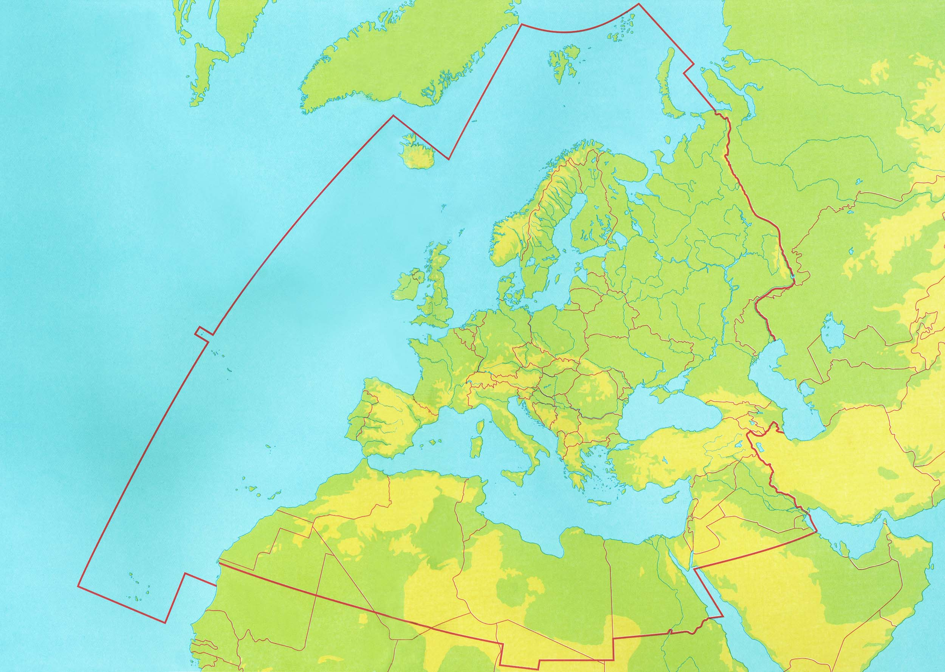

Slide 3
PPLY:n määrittäjämestaruus 2018
Vastauskieli vapaavalintainen
Vastausten tulee olla yksiselitteisiä!
  Monimielinen lyhenne = väärä vastaus
  Esim. ”CARFLA” voi tarkoittaa urpiaista tai vuorihemppoa. Pitää olla Carmea (urpo) tai Carris (vuorihemppo)
  Vanhat nimet ok, jos taksonomia ei ole muuttunut

Slide 4
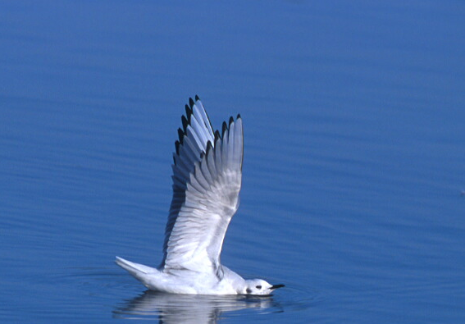
PPLY:n määrittäjämestaruus 2018
12.12.2018
Juha Markkola
Kuvan numero on
25 sek. vihreä ja
5 sek. punainen,
jonka jälkeen on
10 sek. kirjoitus-
aikaa
14

Slide 5
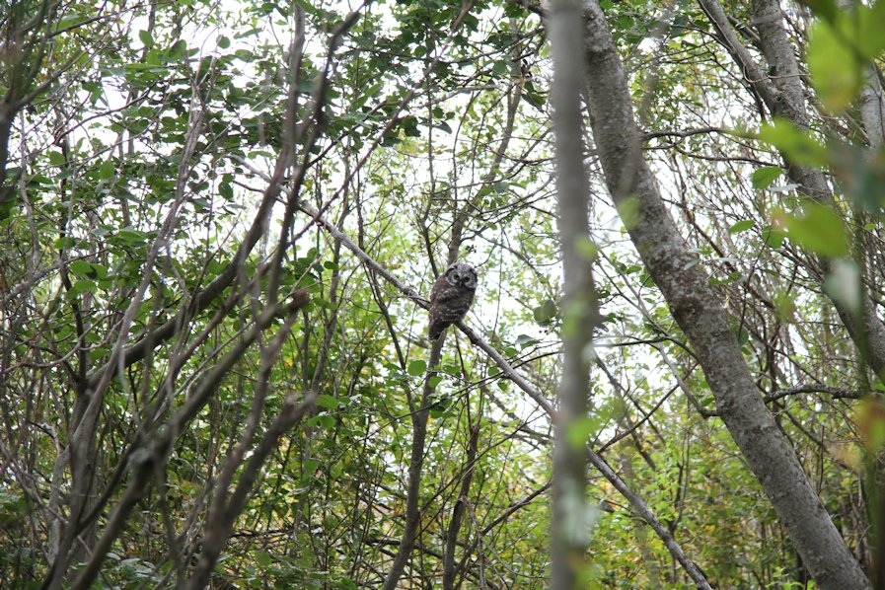
1
syyskuu

Slide 6
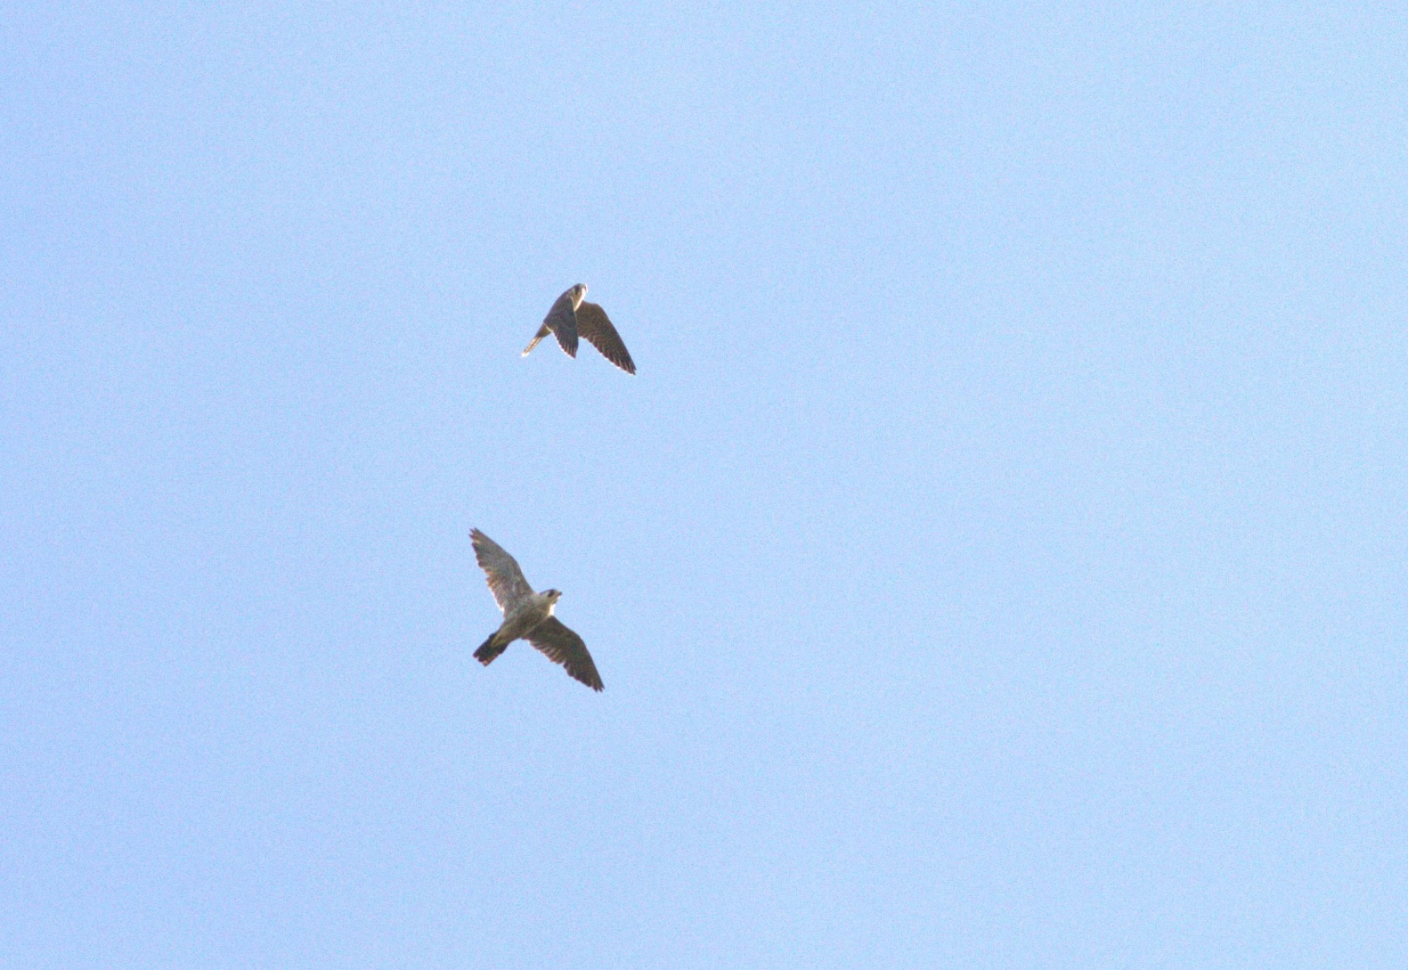
2

Slide 7
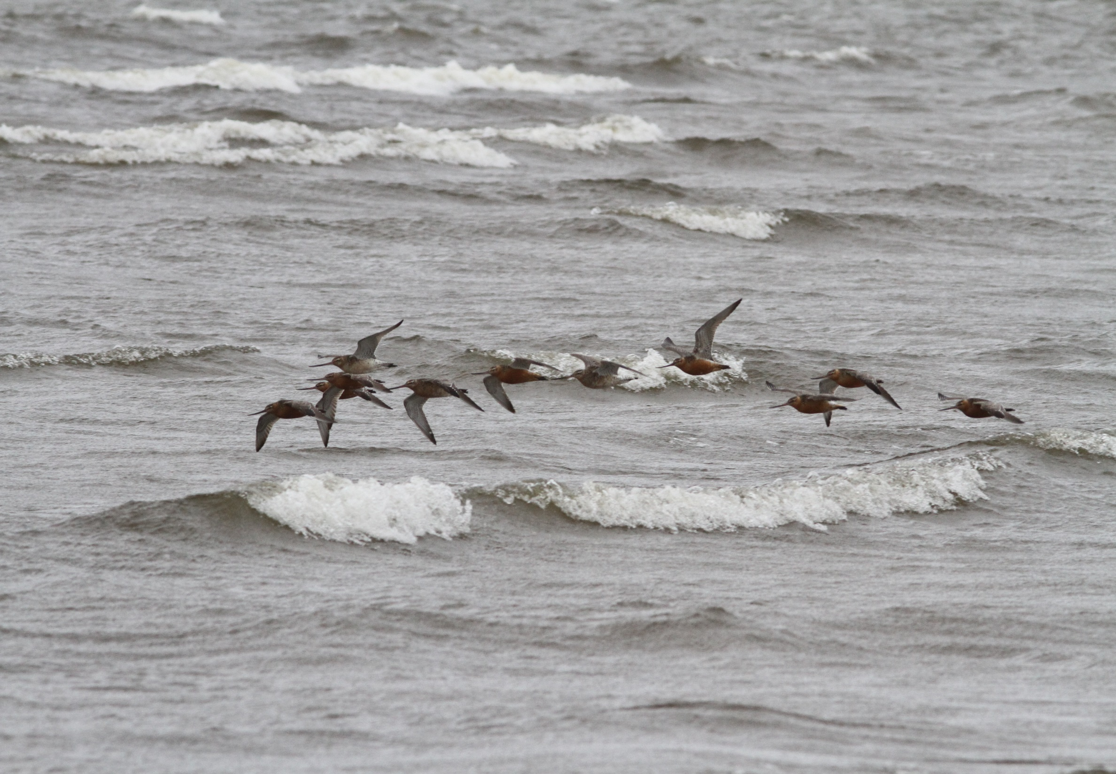
3

Slide 8
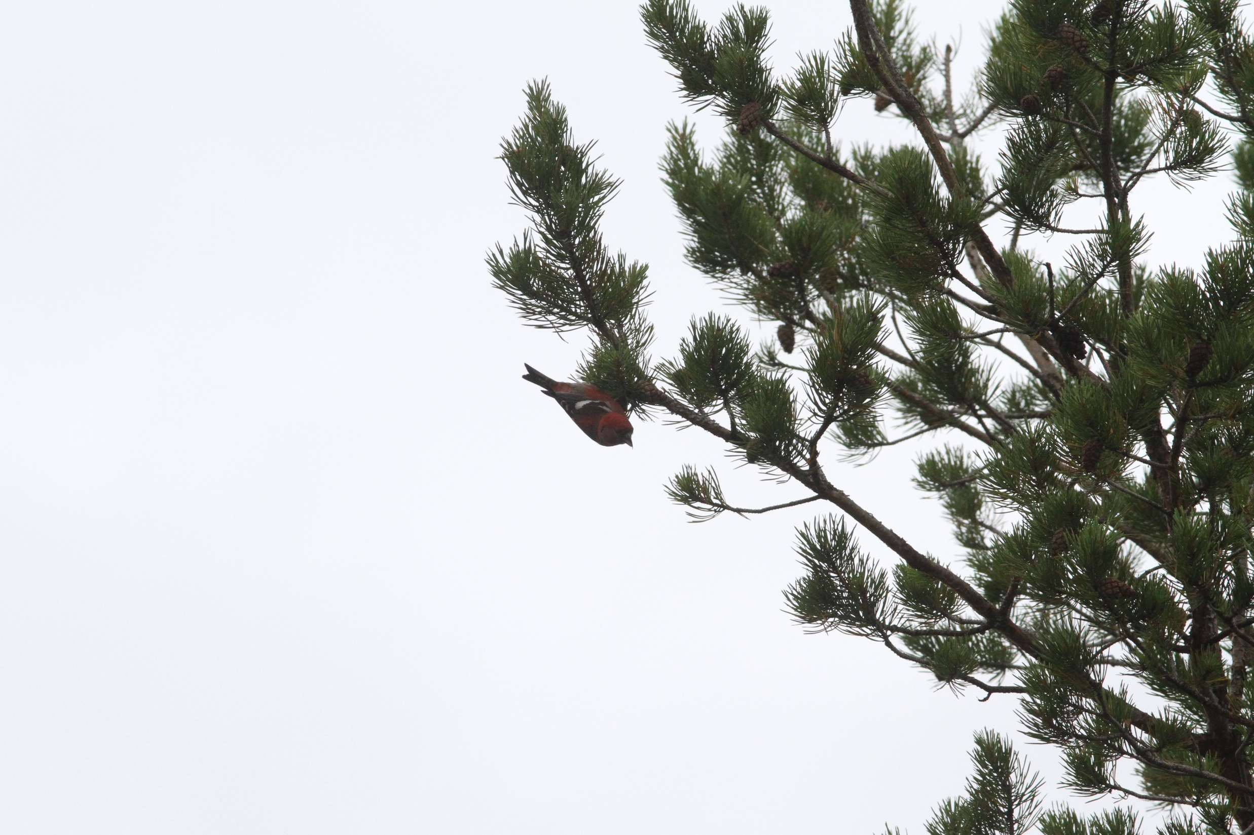
4

Slide 9
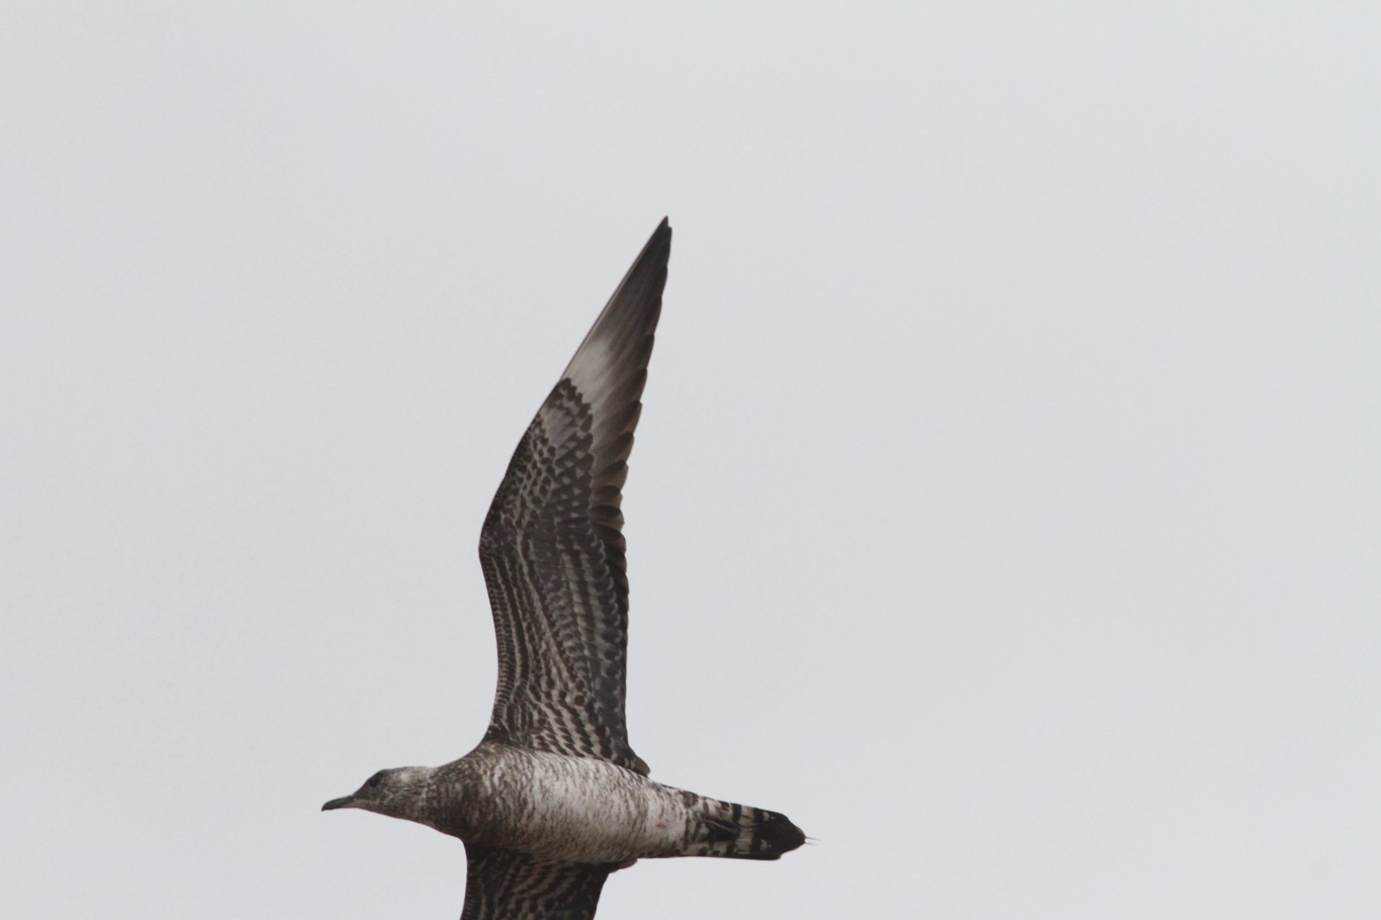
5
heinäkuu

Slide 10
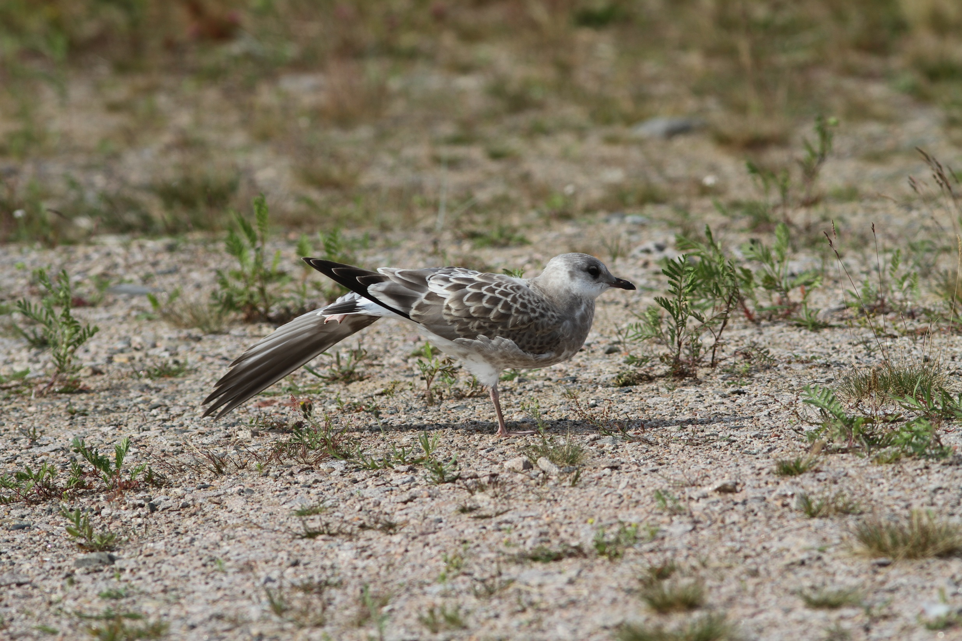
6
heinäkuu

Slide 11
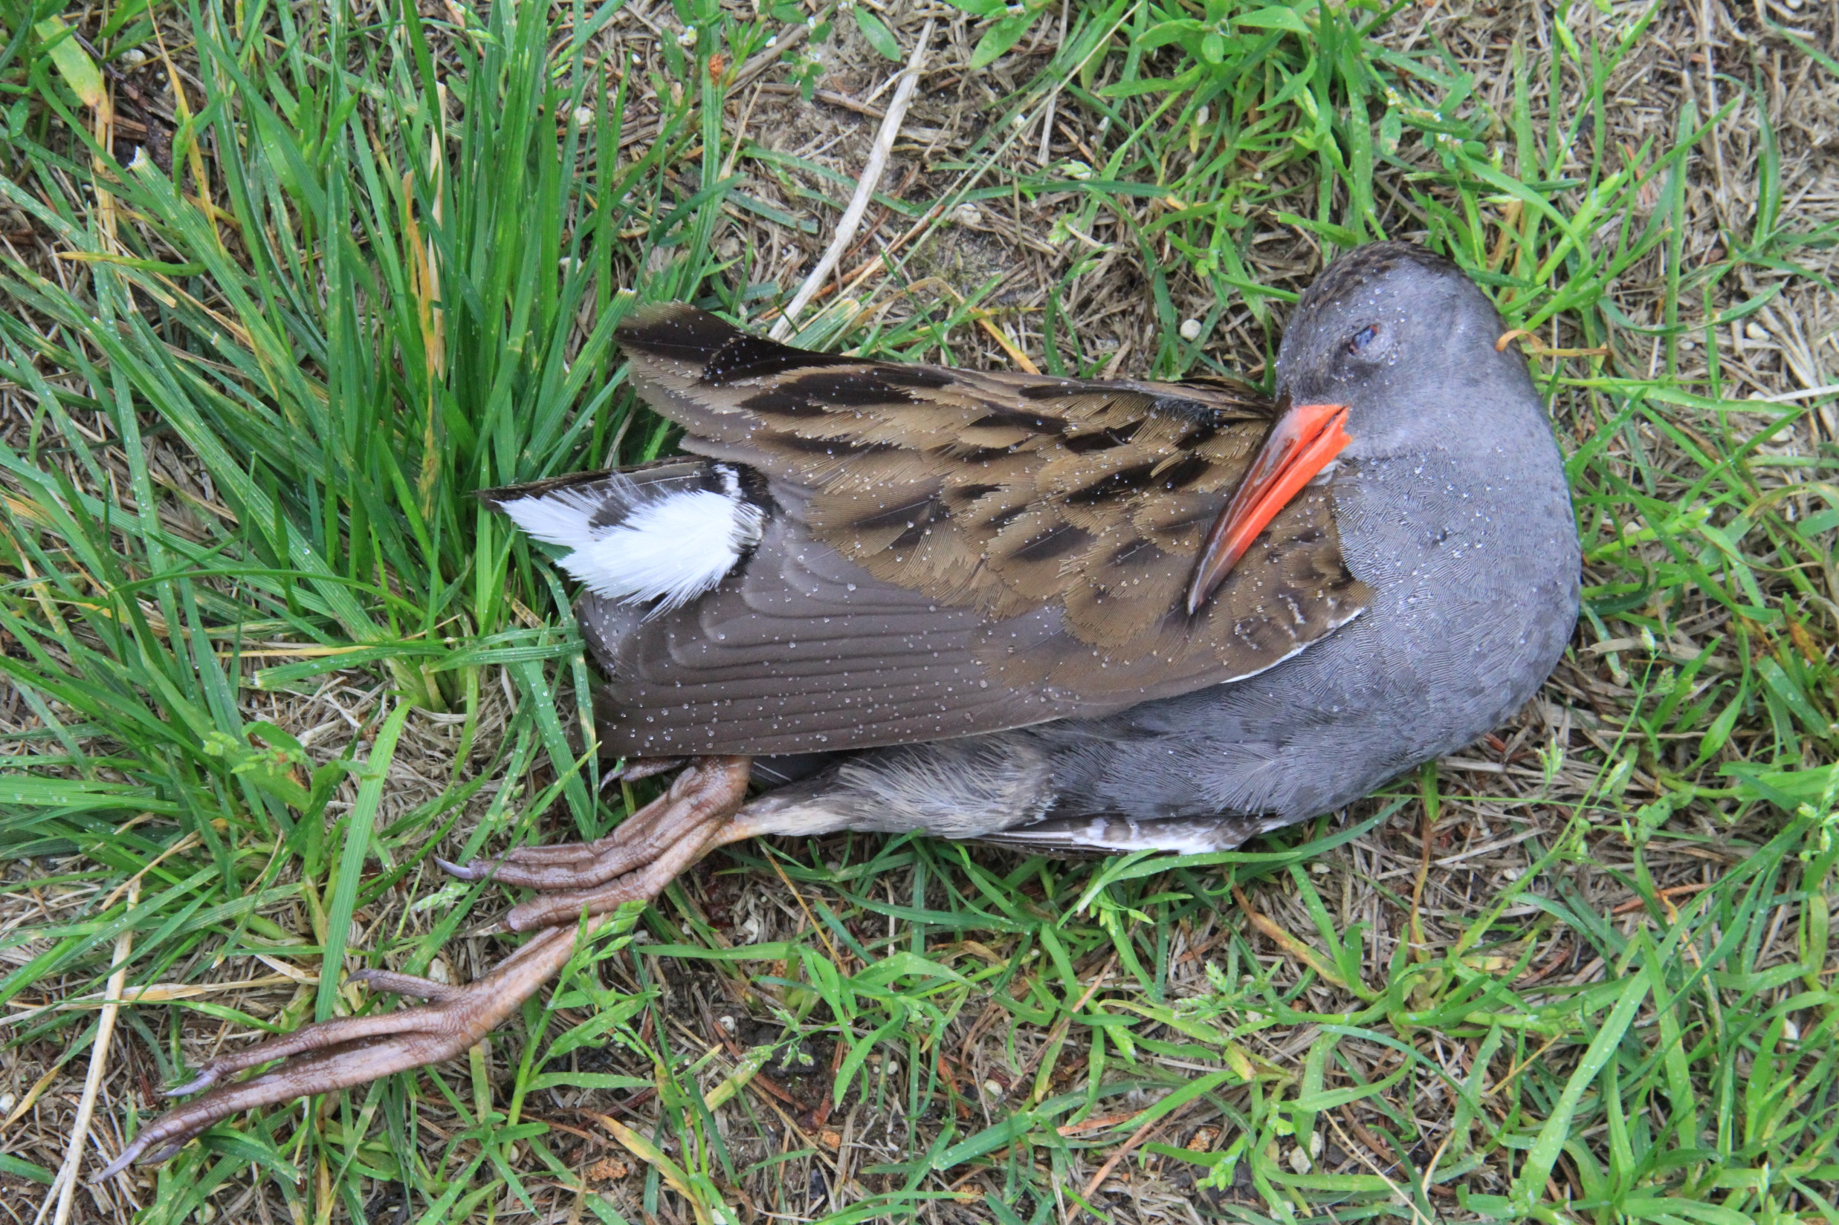
7

Slide 12
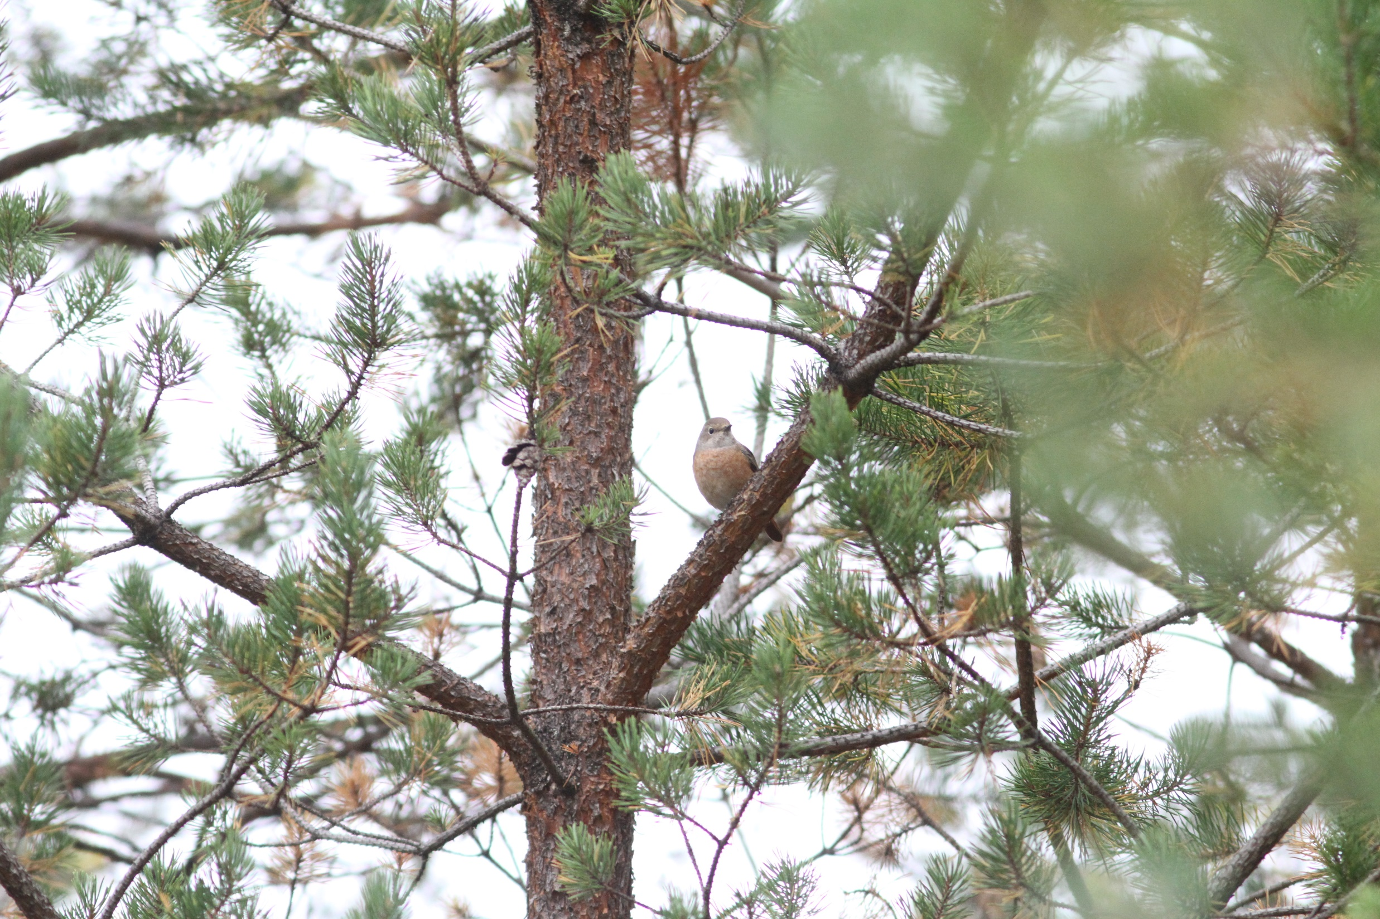
8
syyskuu

Slide 13
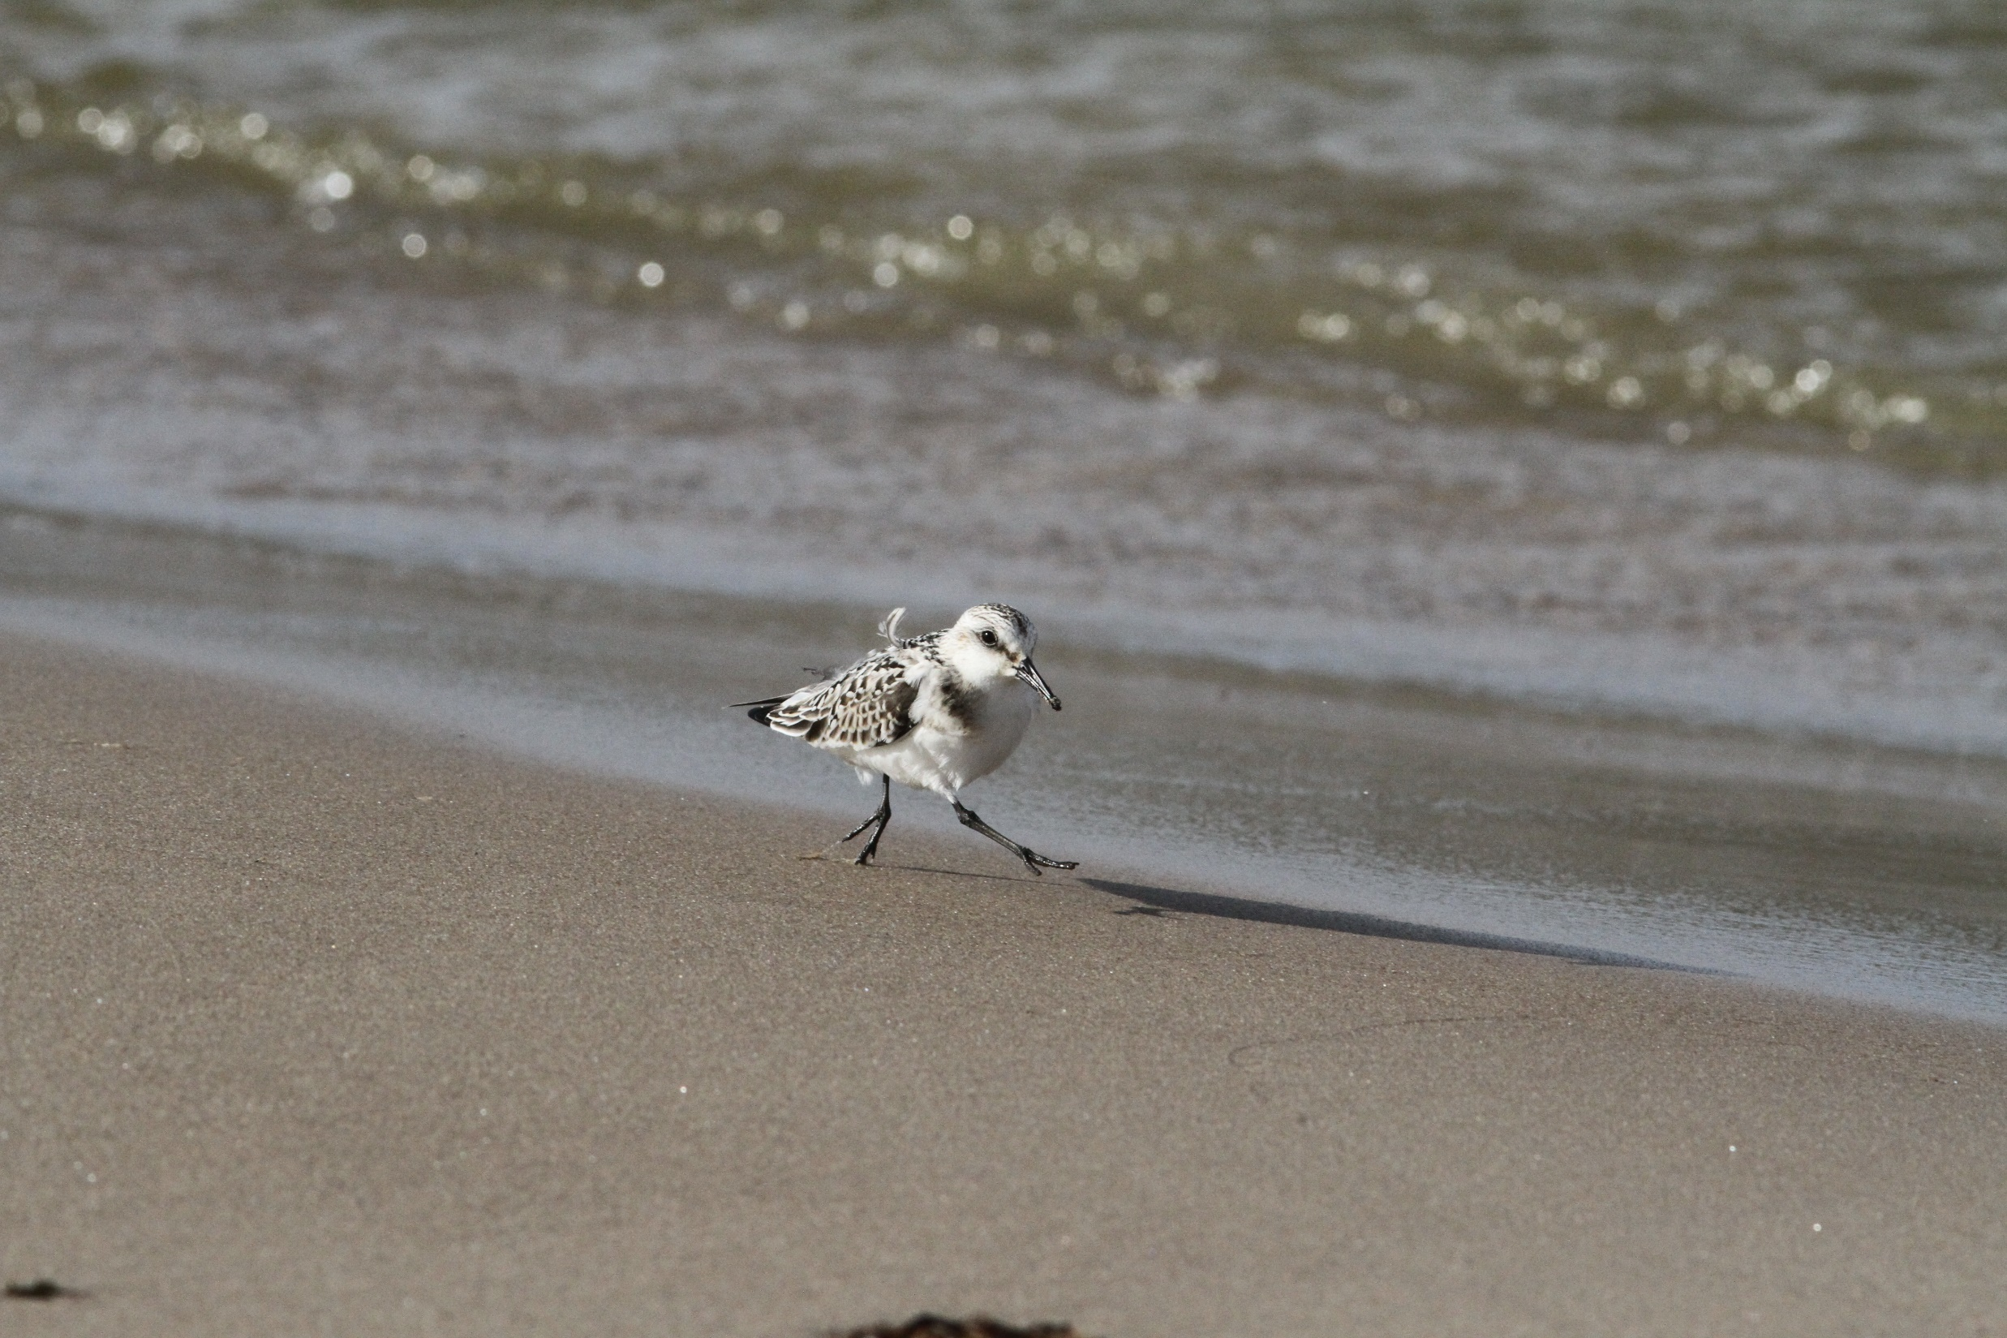
9

Slide 14
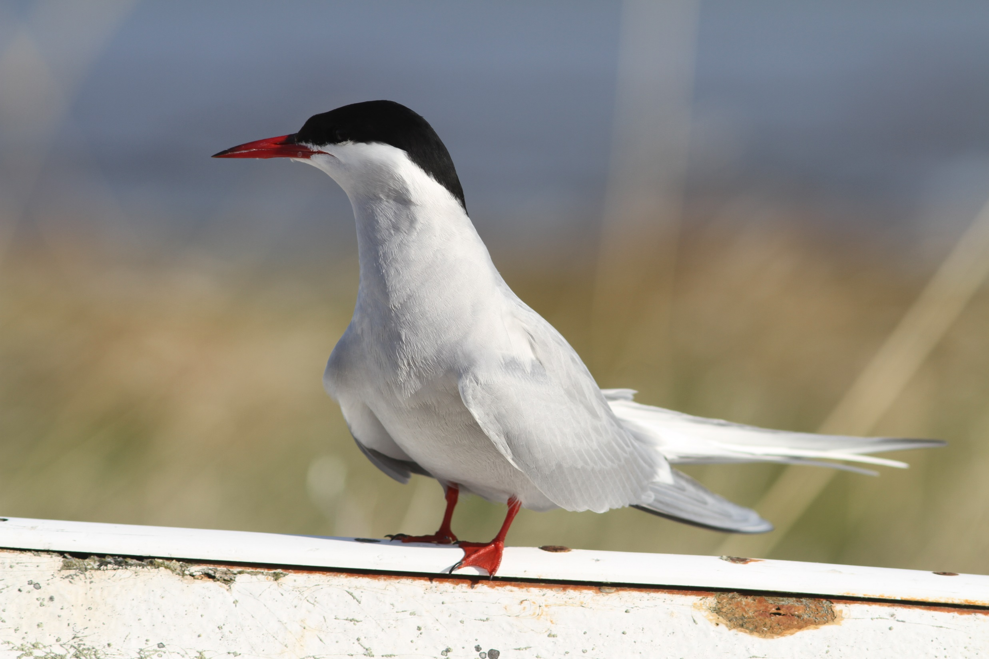
10

Slide 15
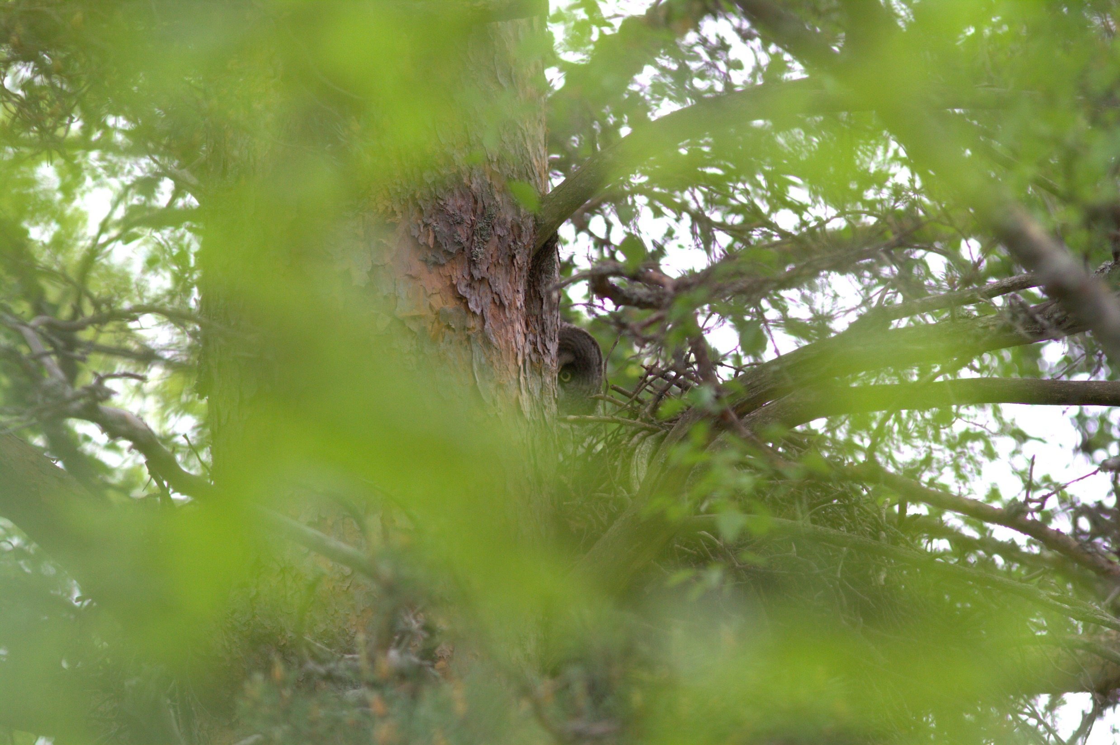
11

Slide 16
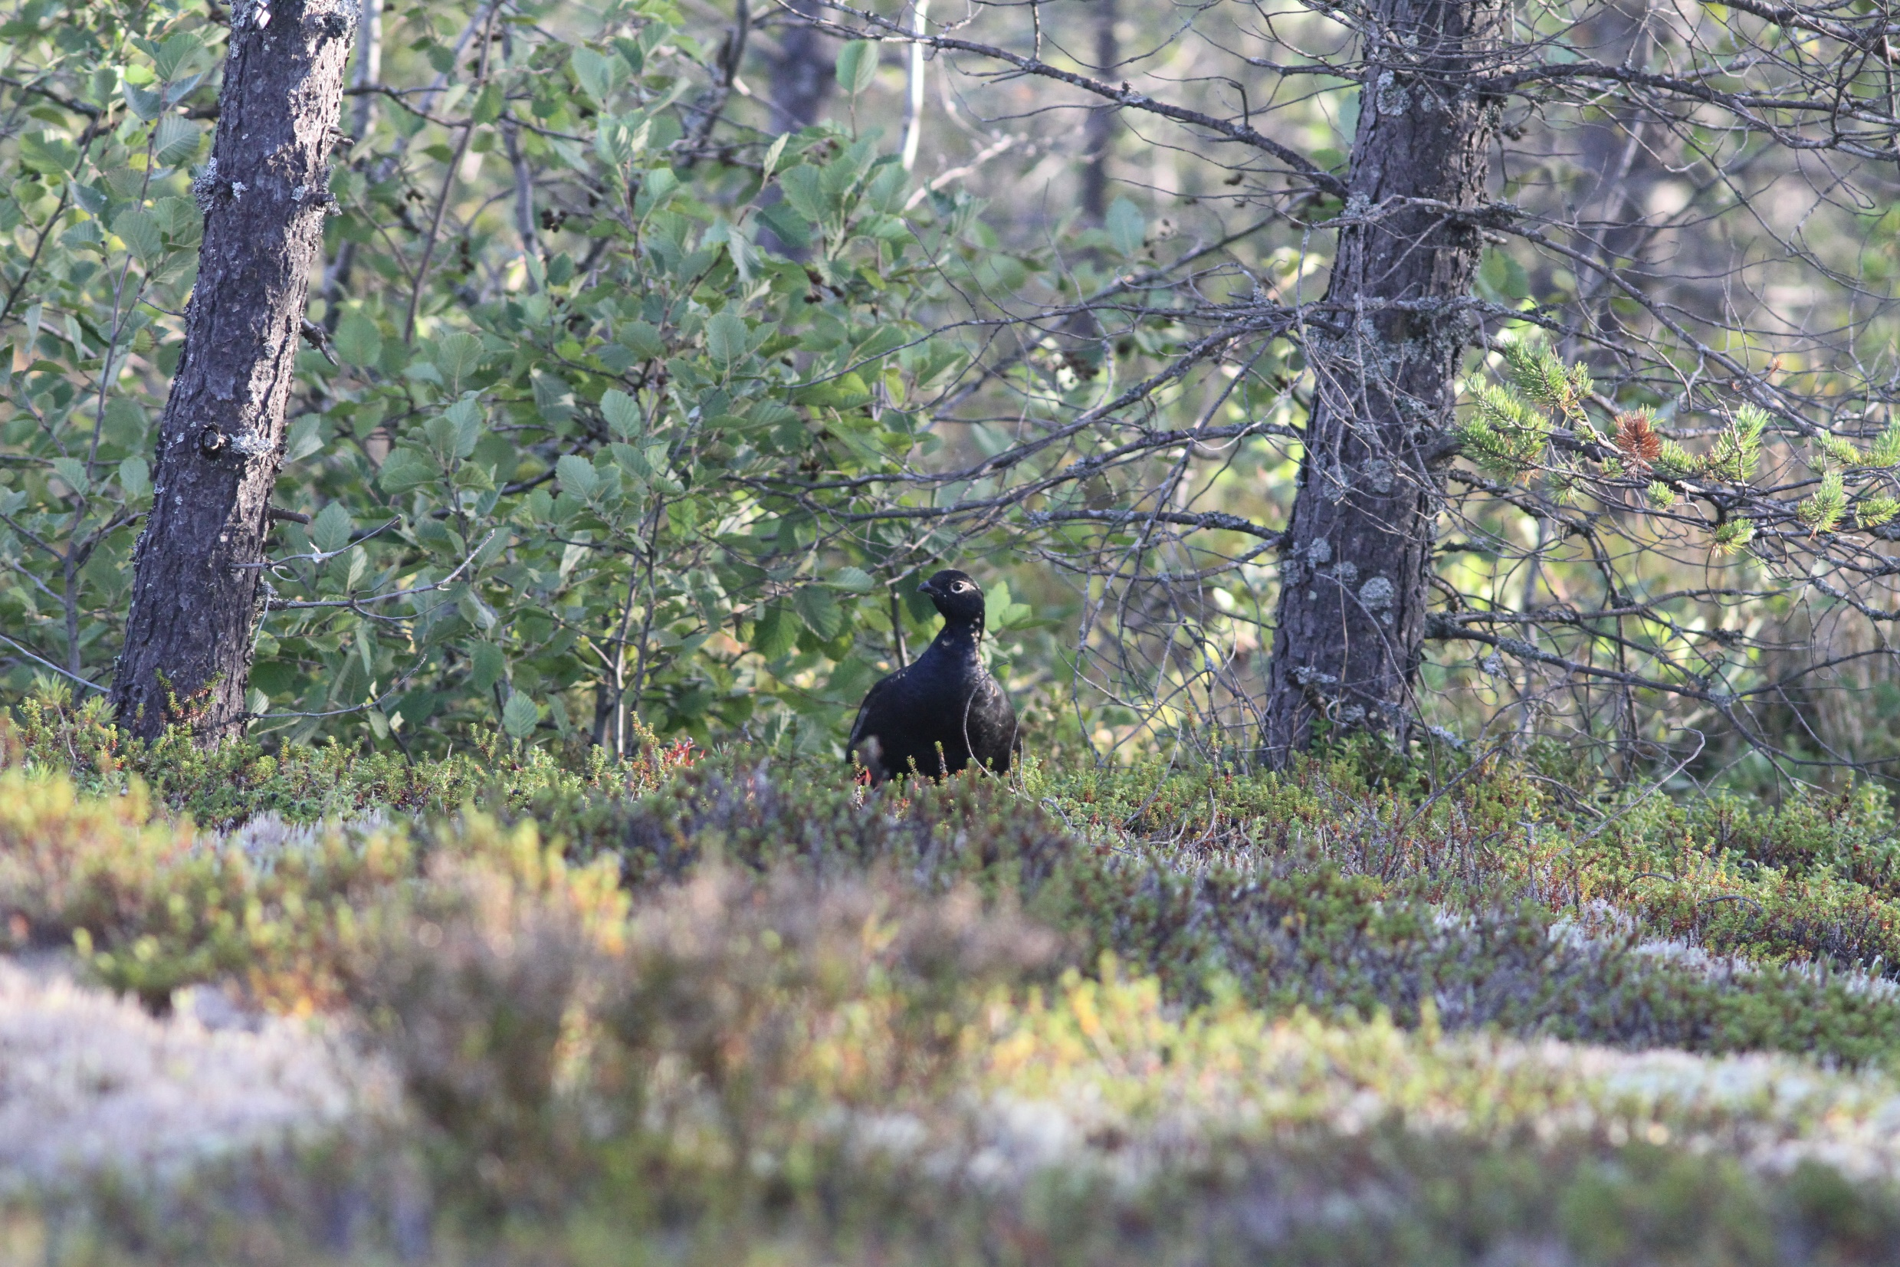
12

Slide 17
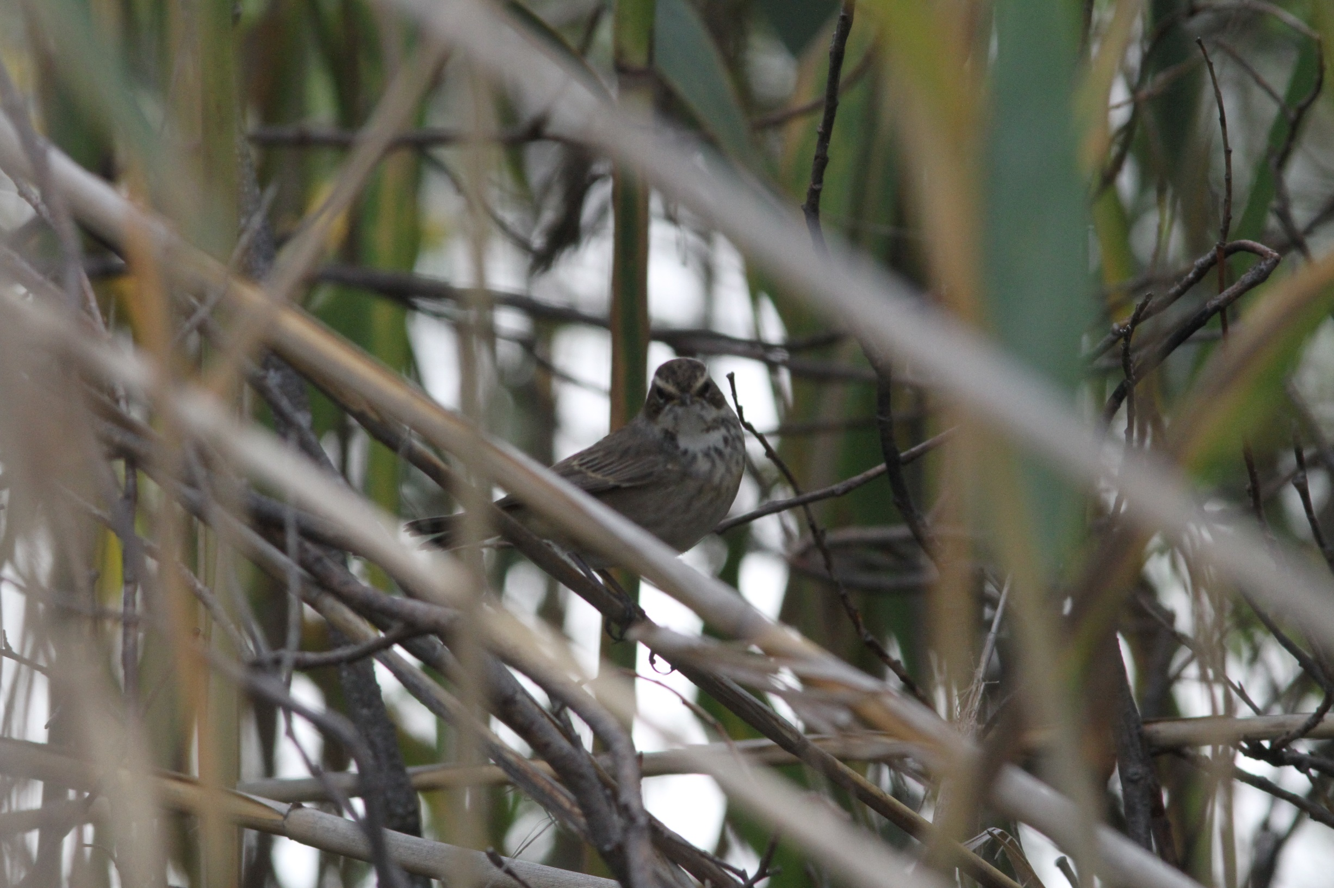
13

Slide 18
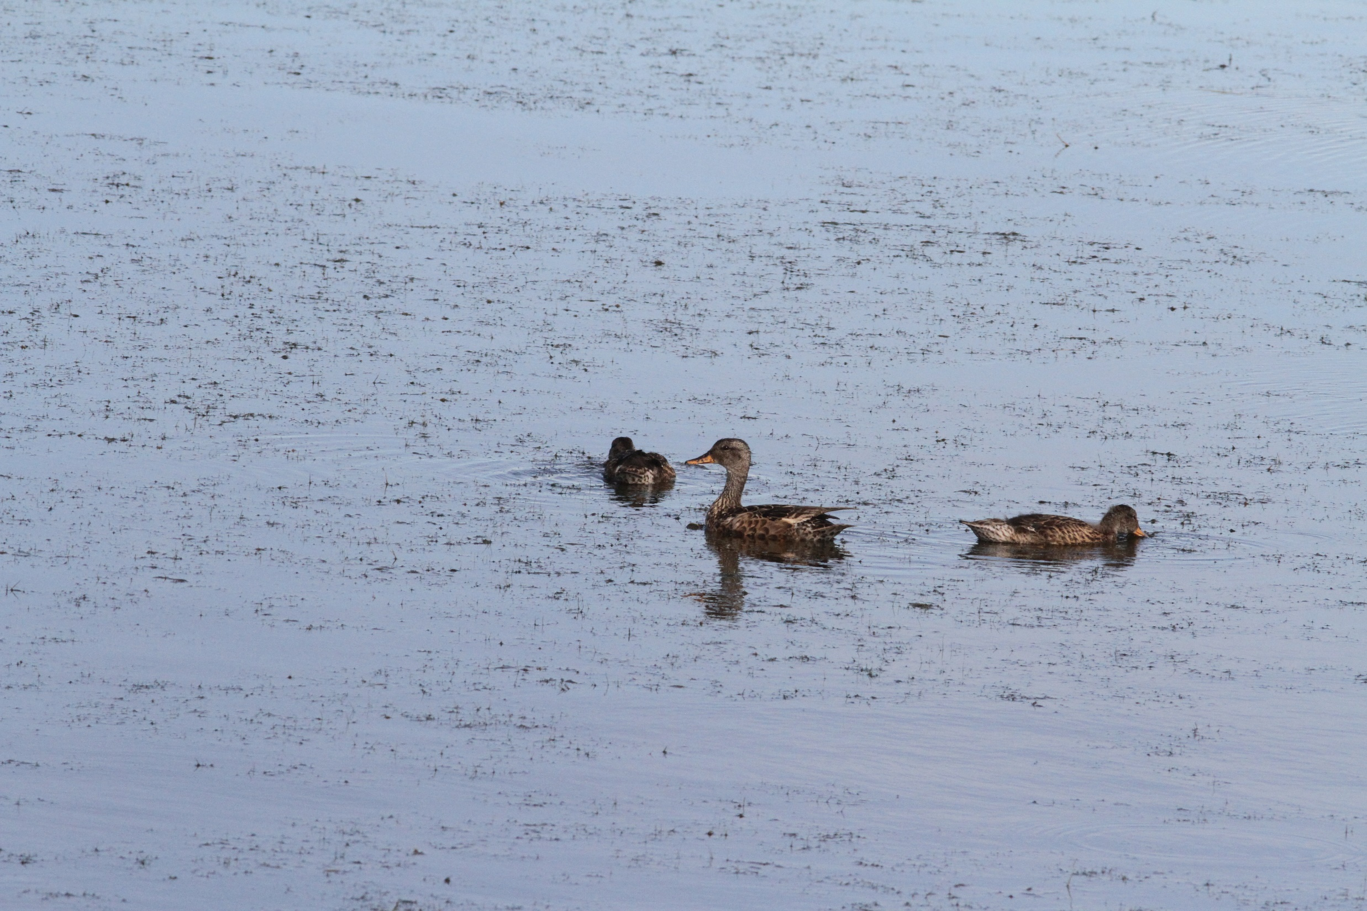
14

Slide 19
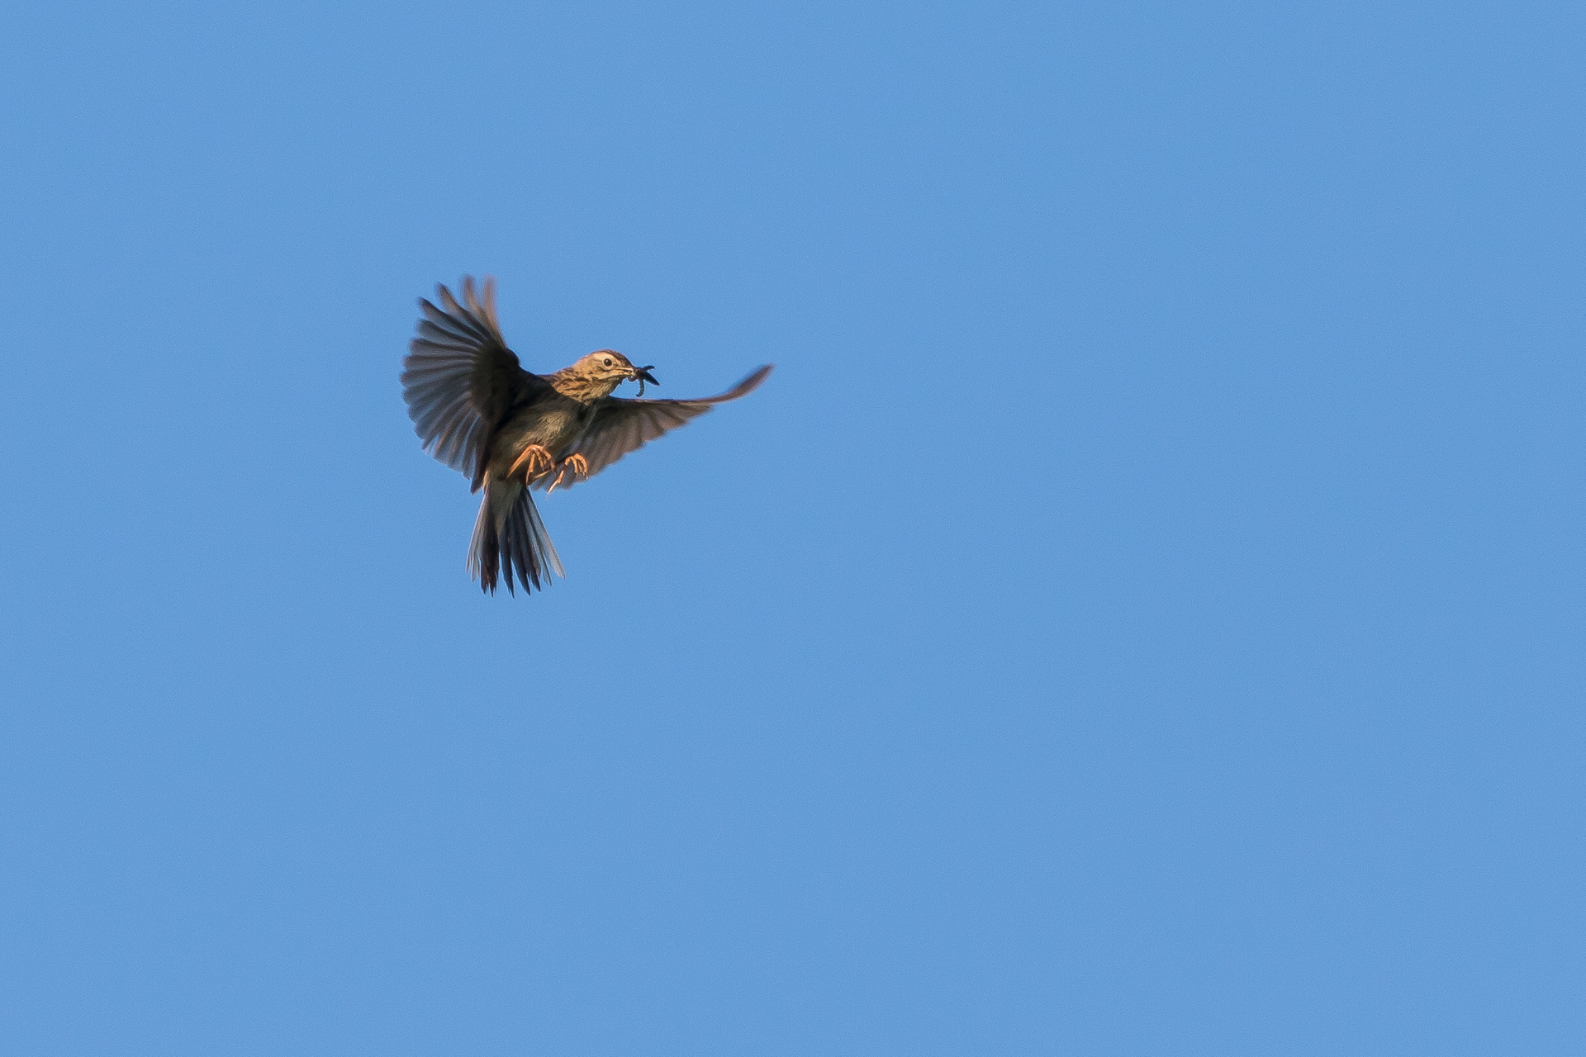
15

Slide 20
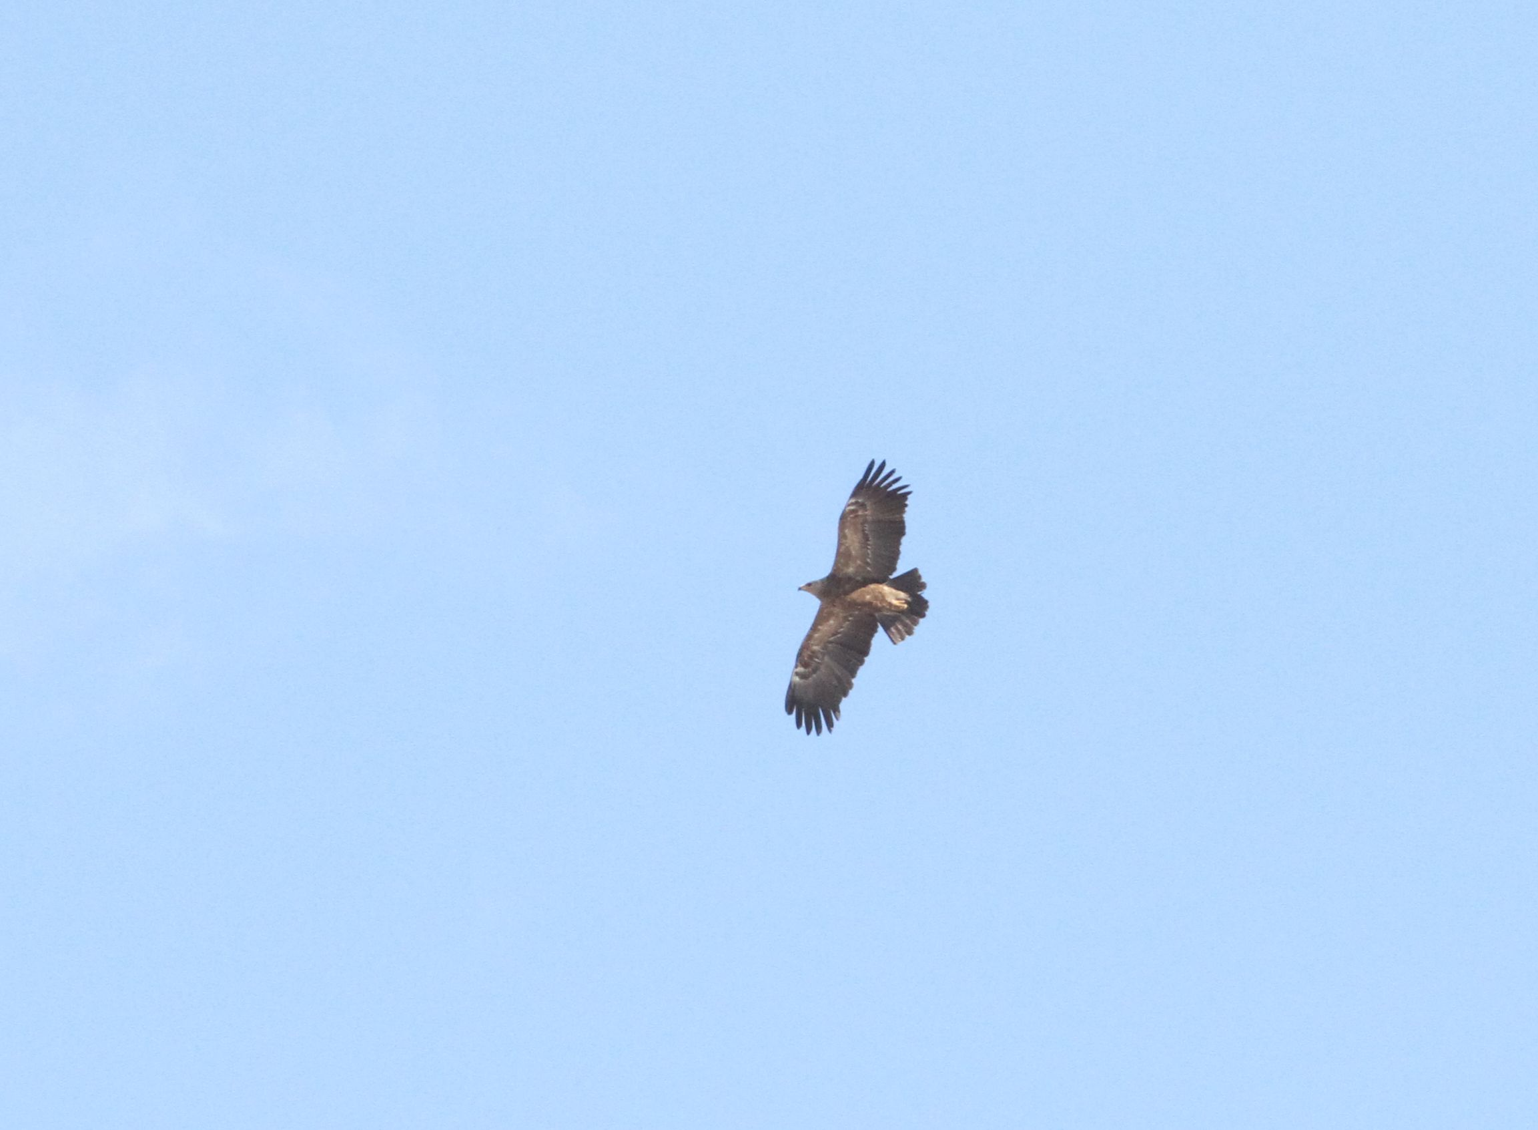
16

Slide 21
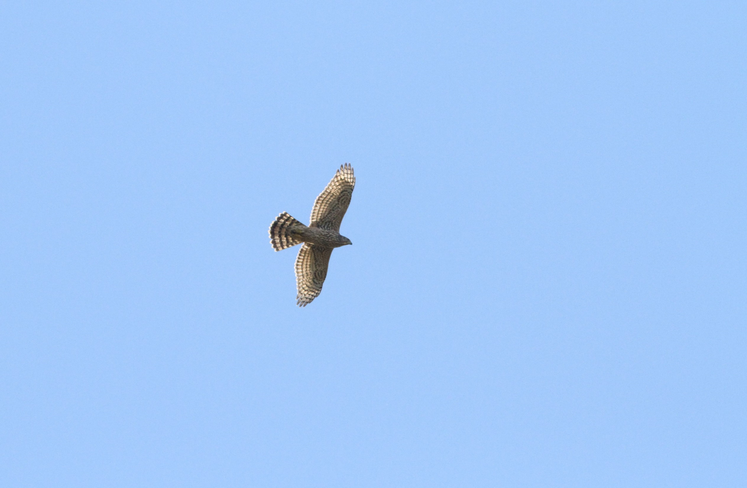
17

Slide 22
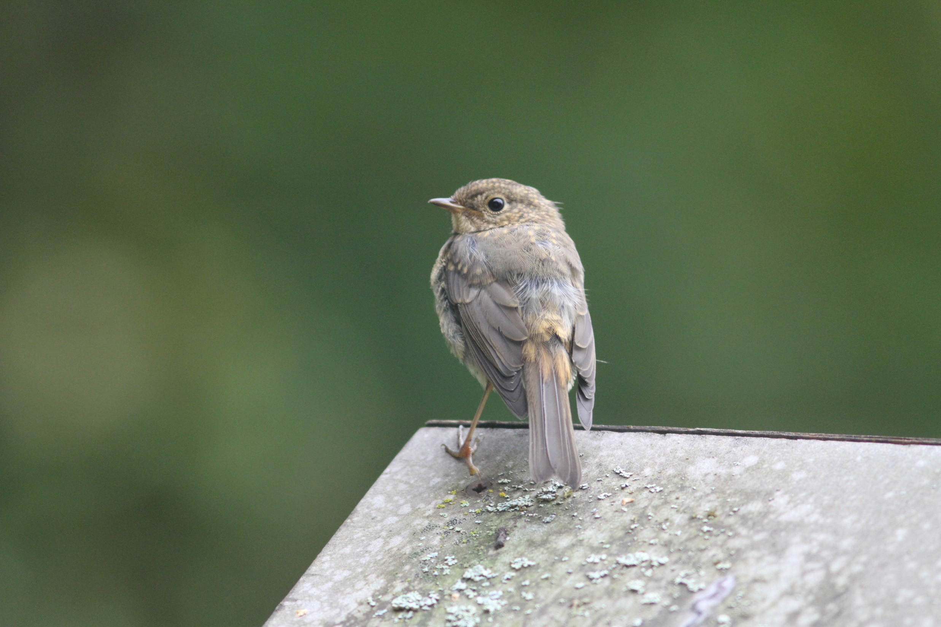
18
syyskuu

Slide 23
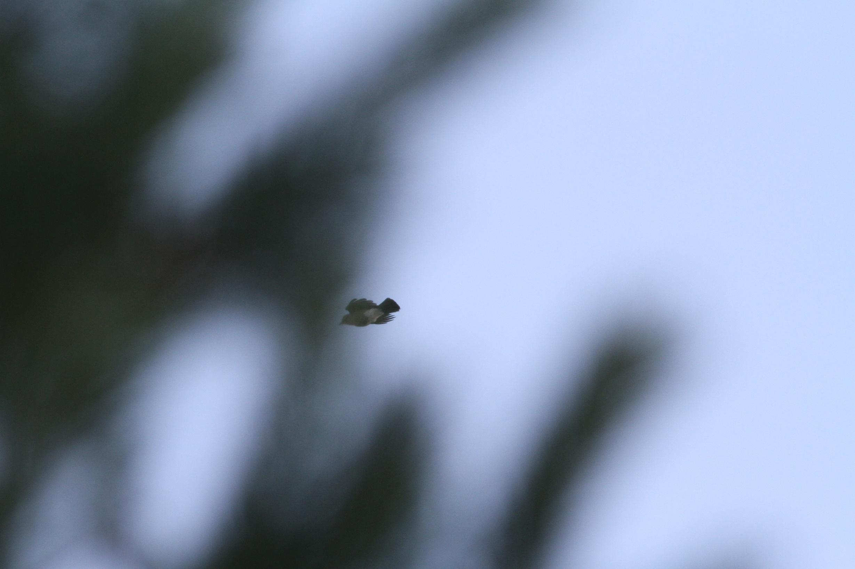
19

Slide 24
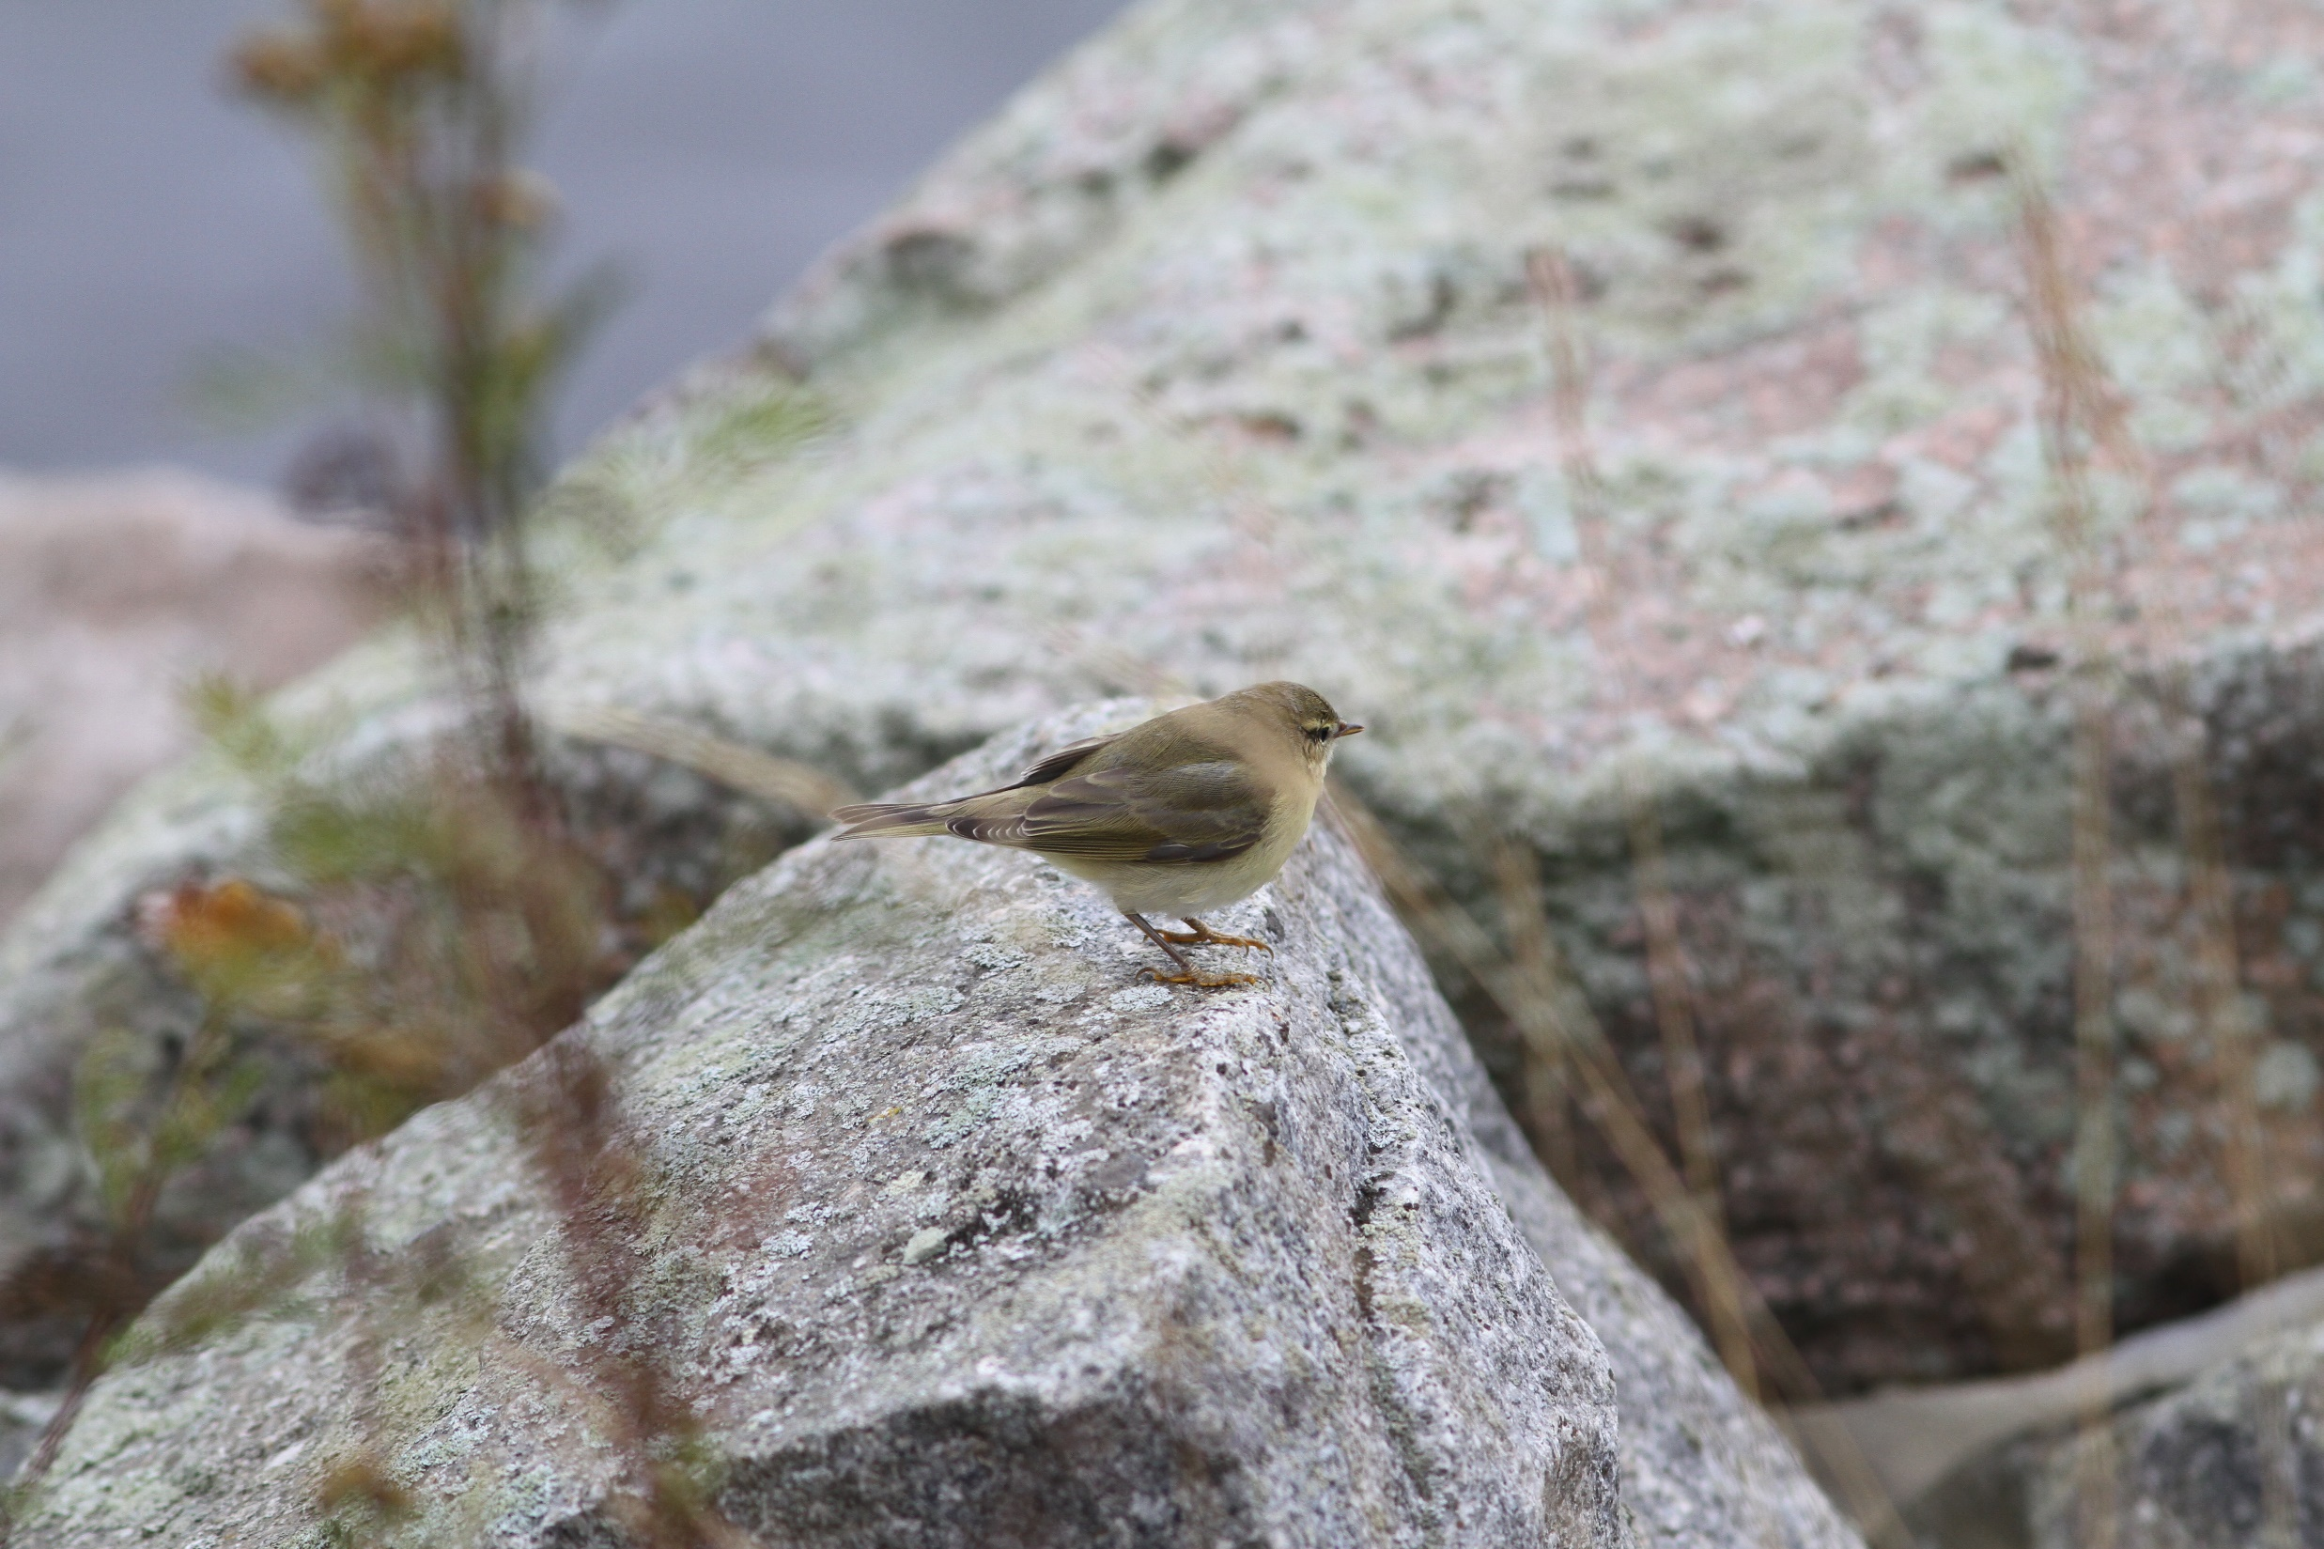
20
syyskuu

Slide 25
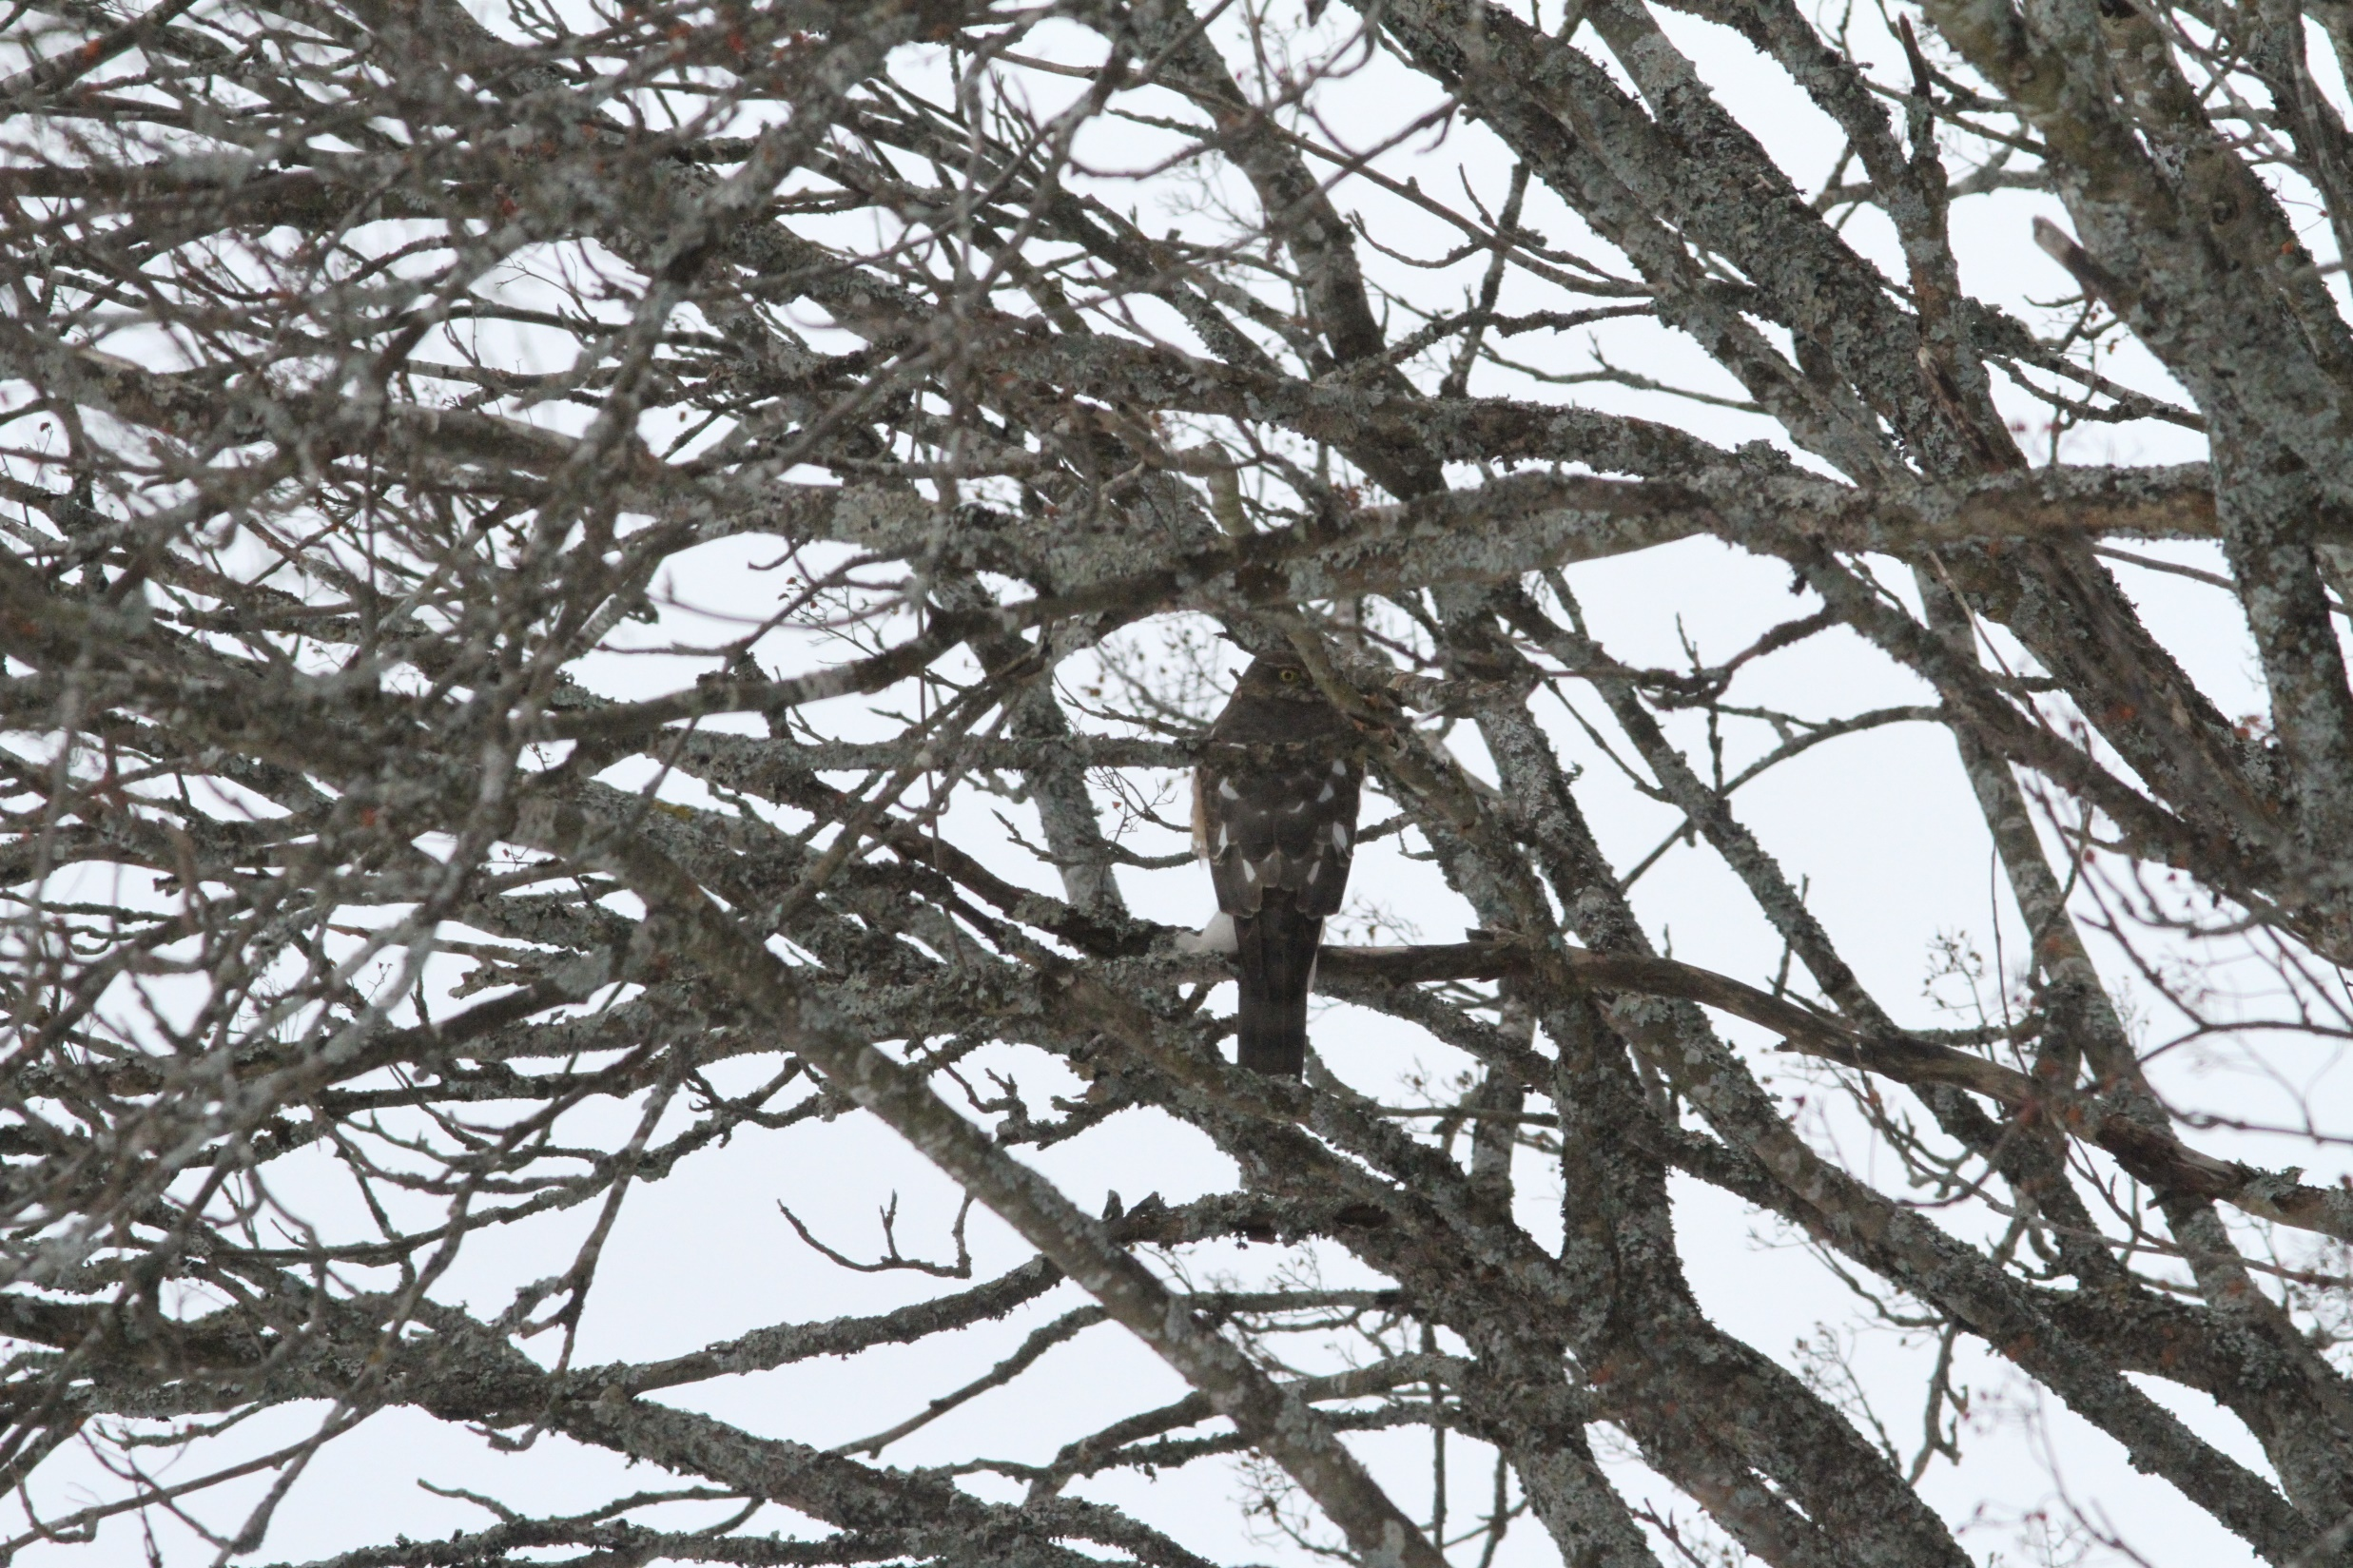
21

Slide 26
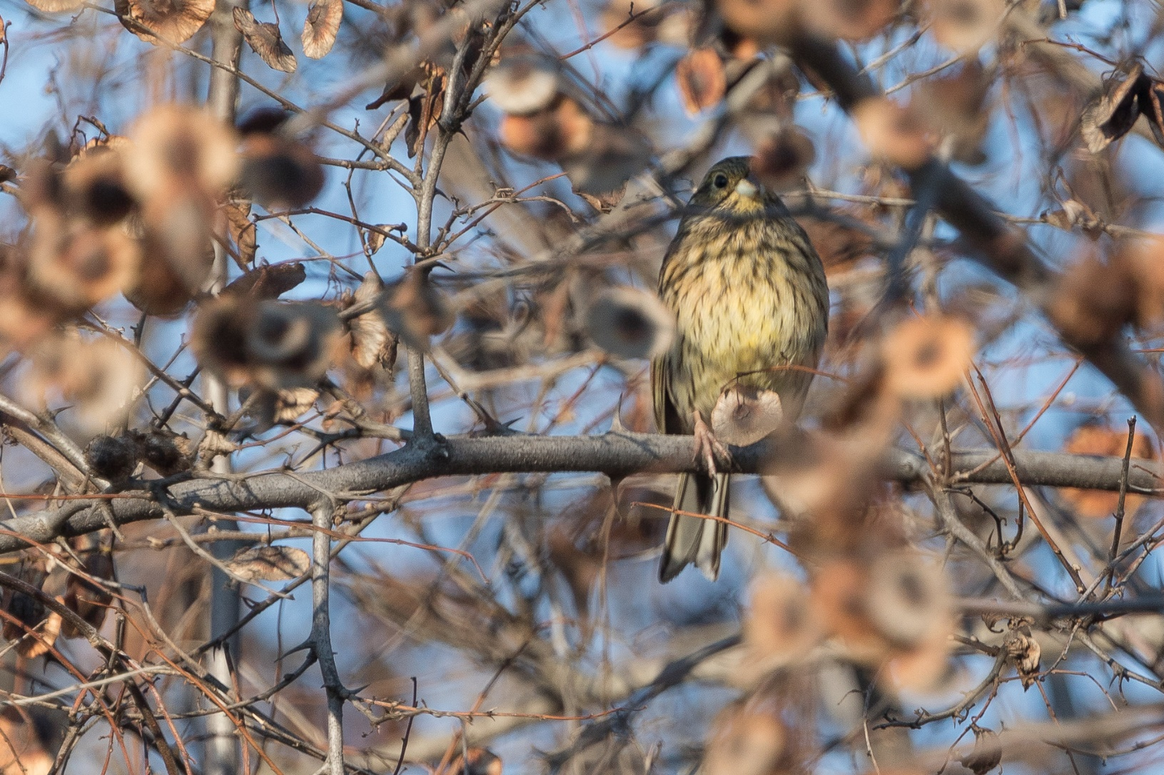
22

Slide 27
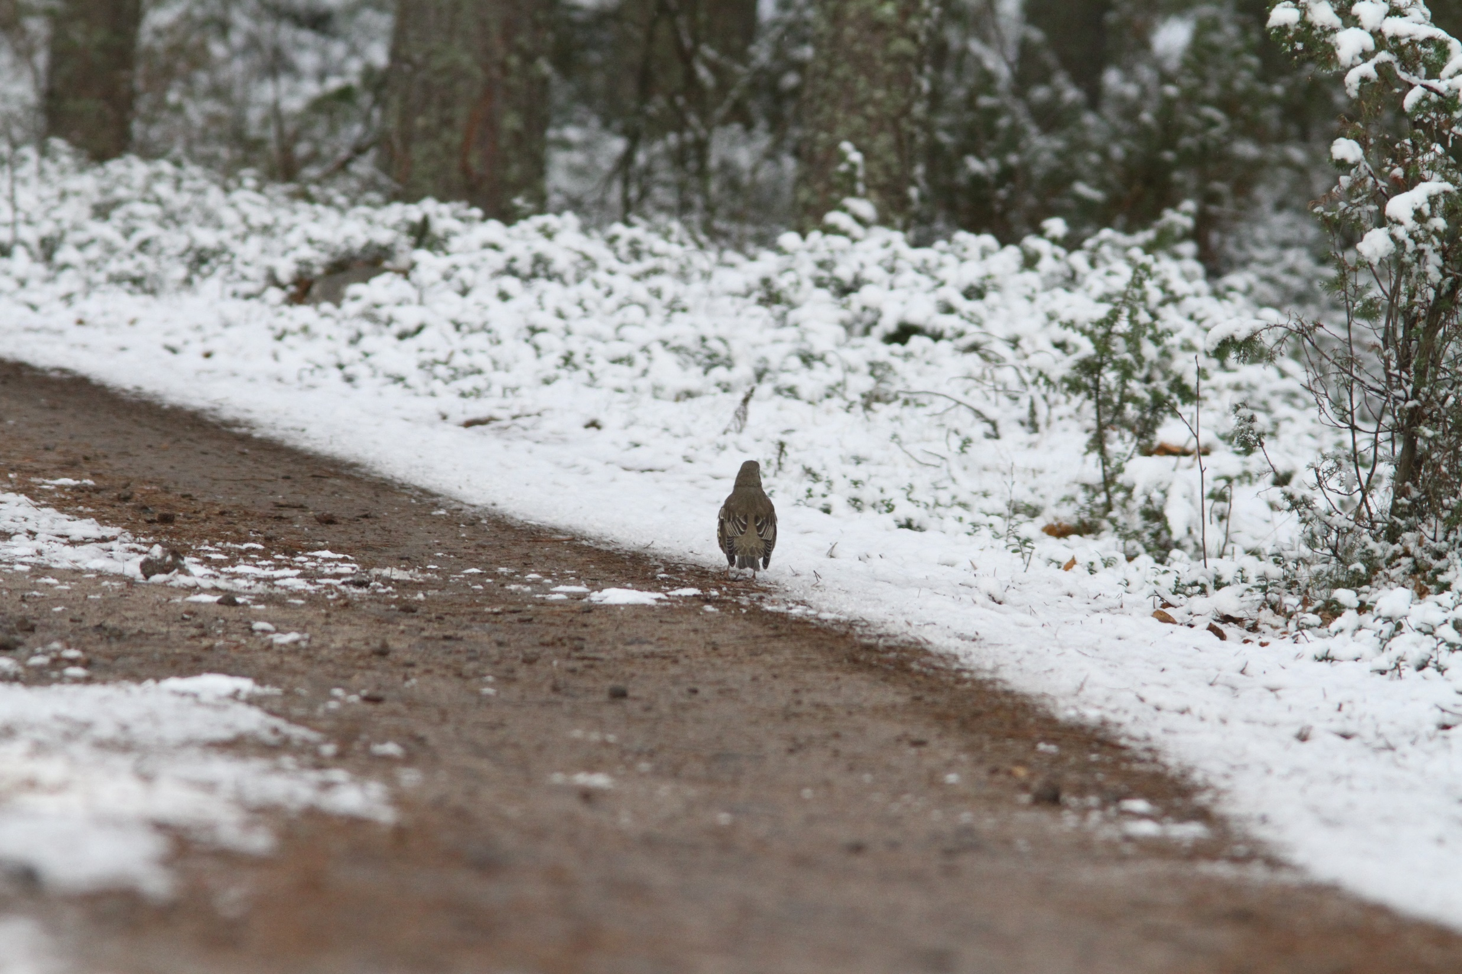
23

Slide 28
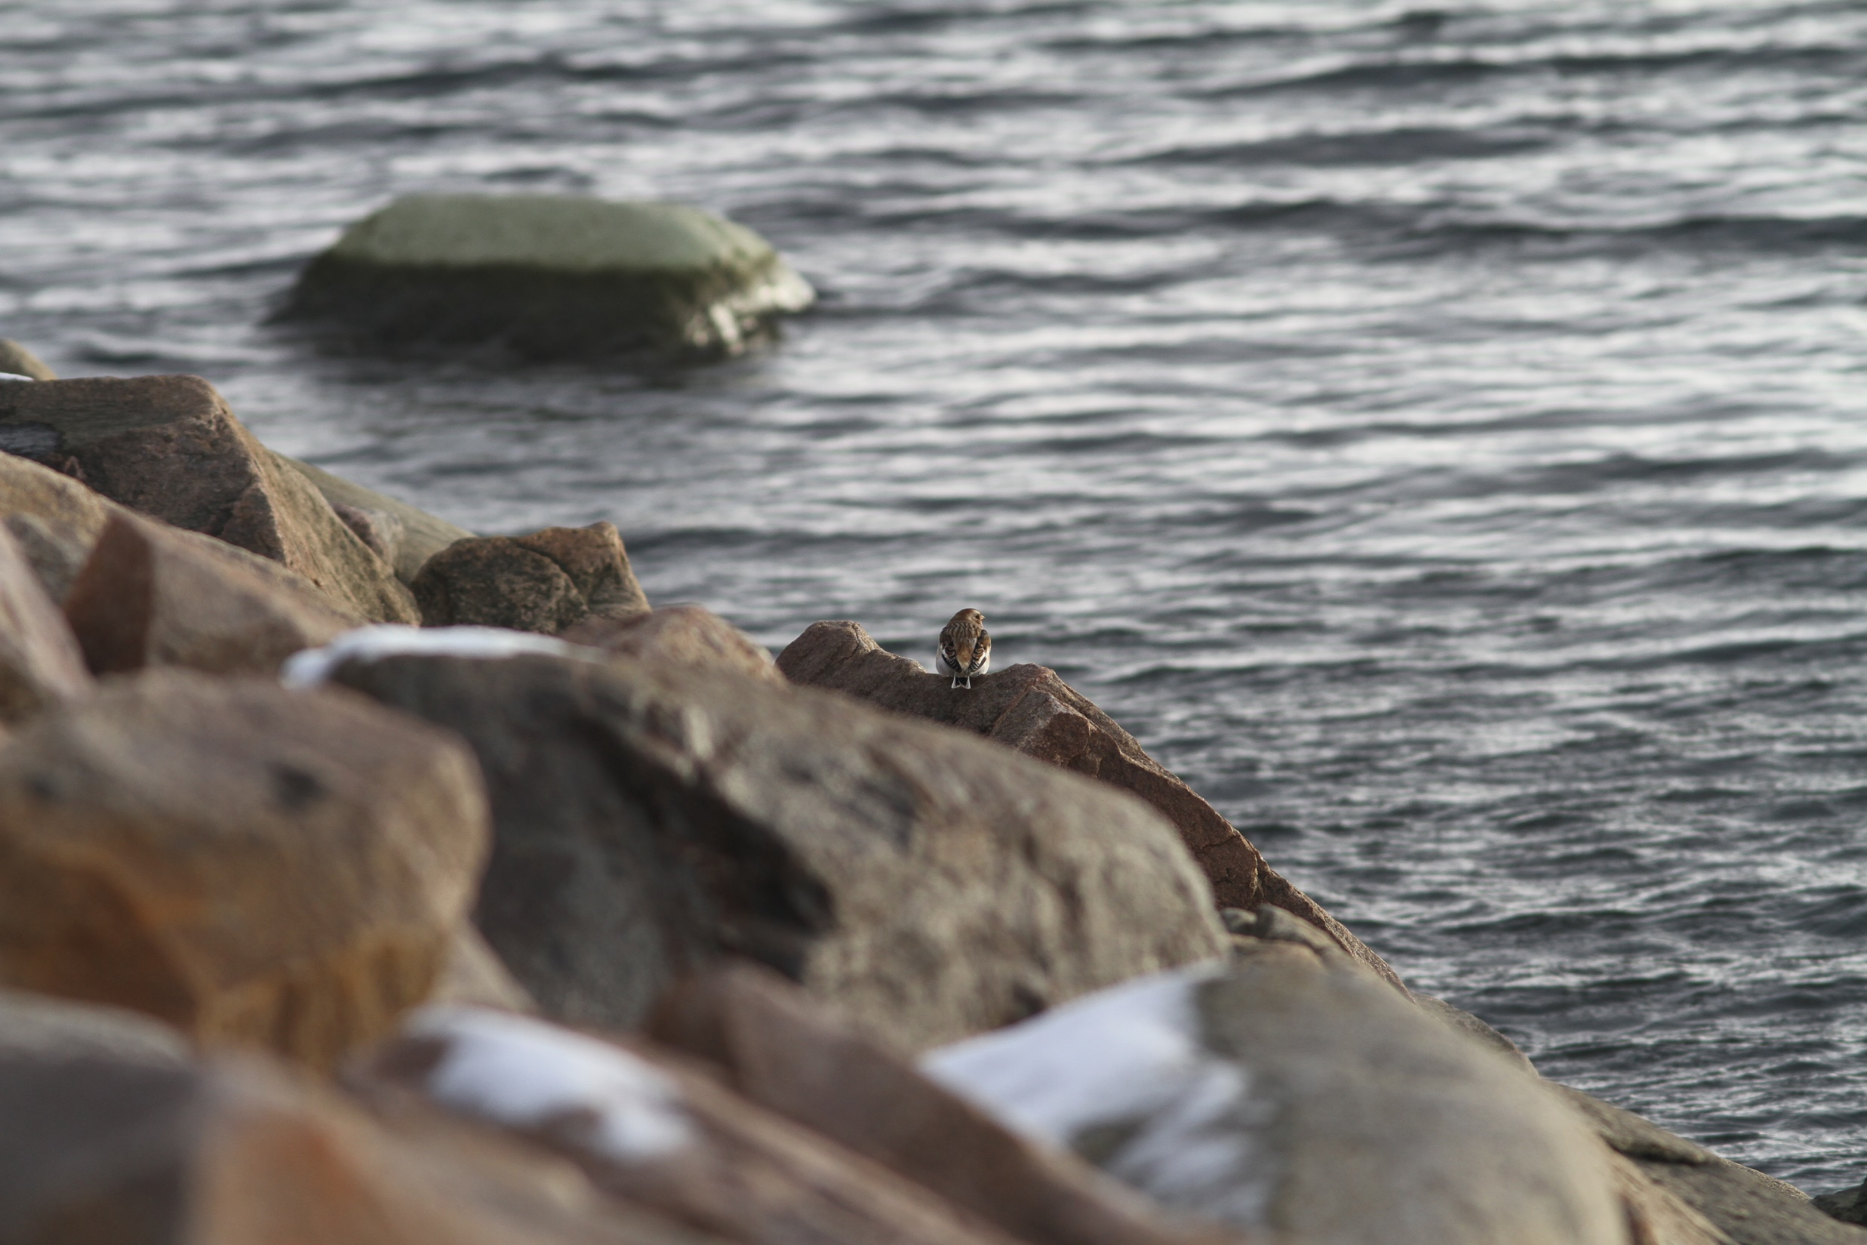
24
lokakuu

Slide 29
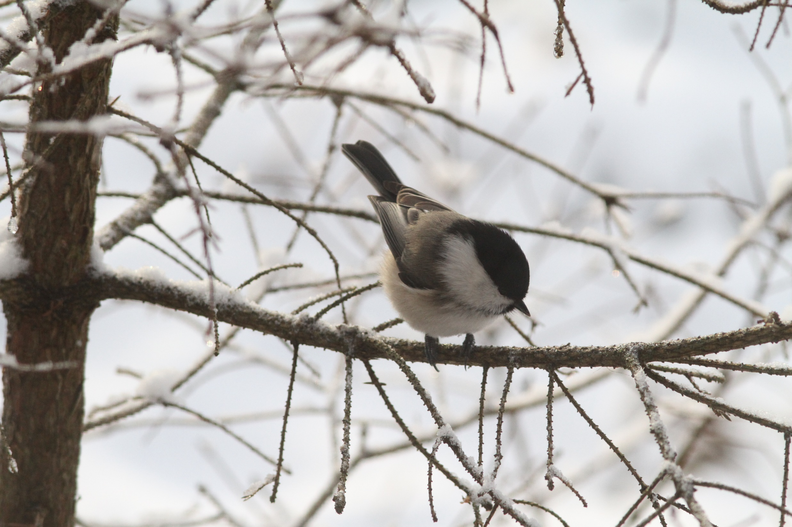
25

Slide 30
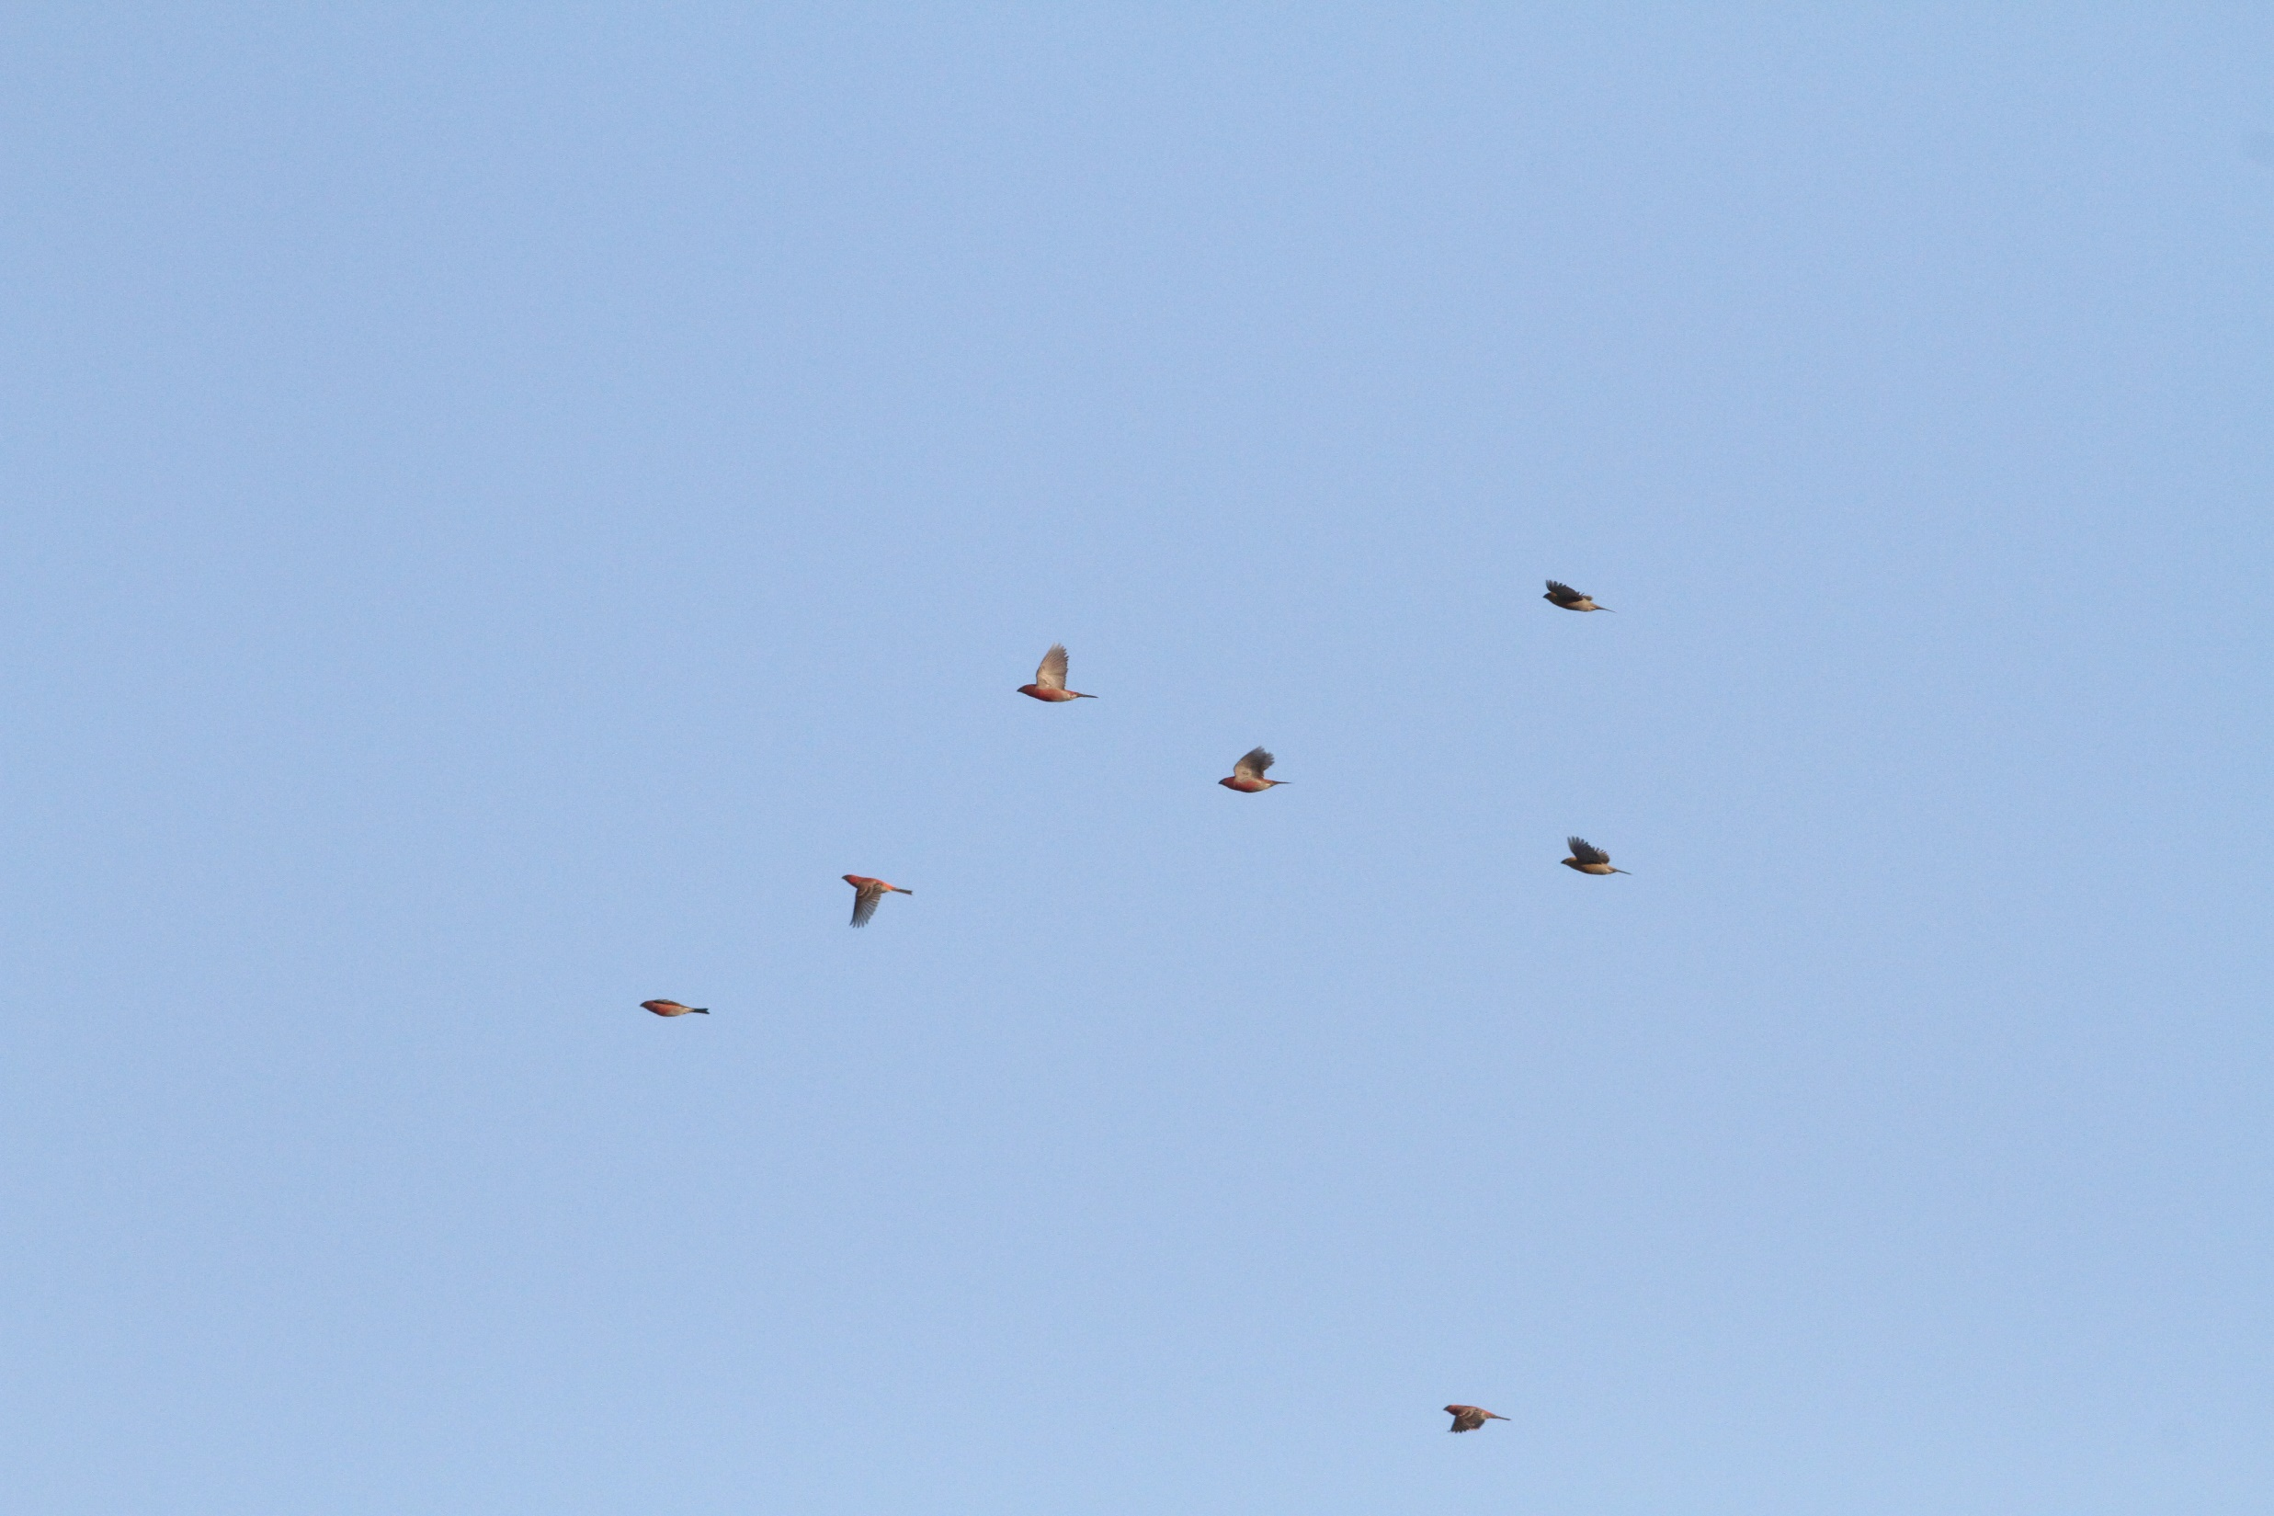
26

Slide 31
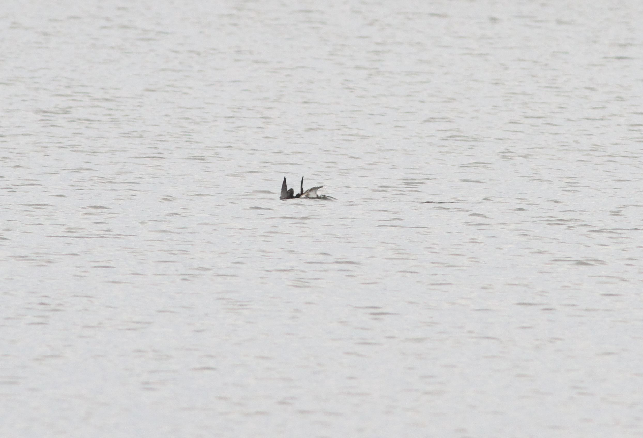
27

Slide 32
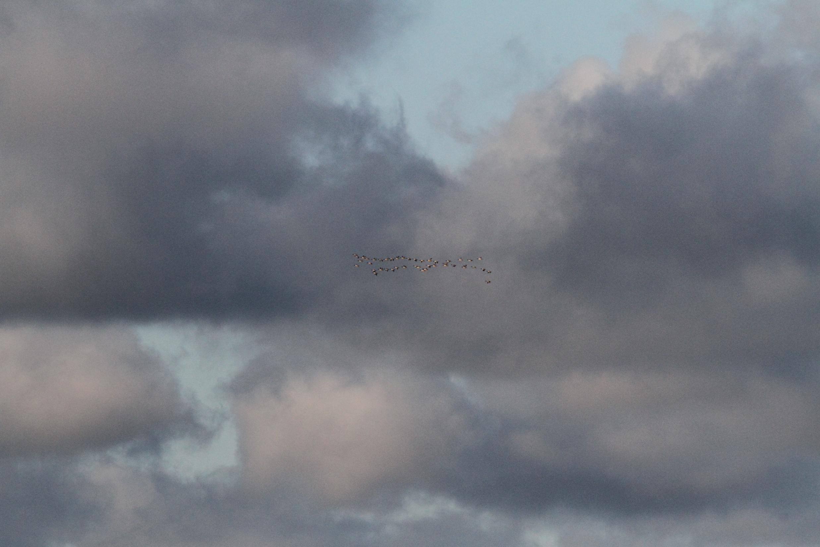
28

Slide 33
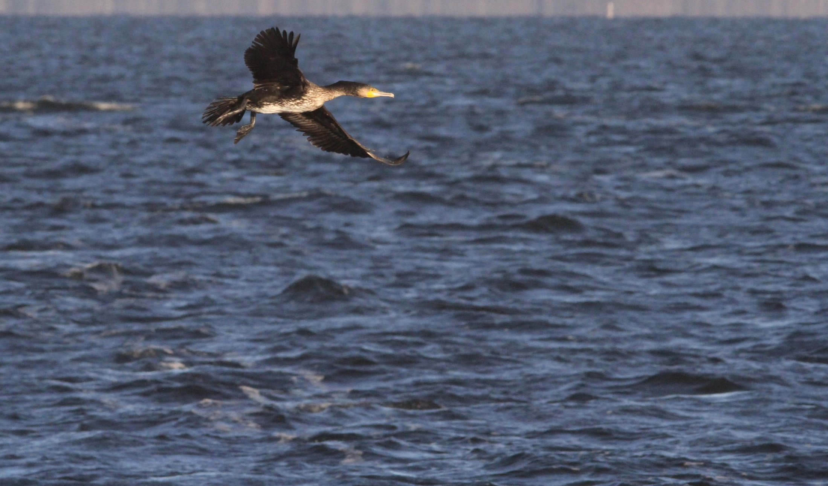
29

Slide 34
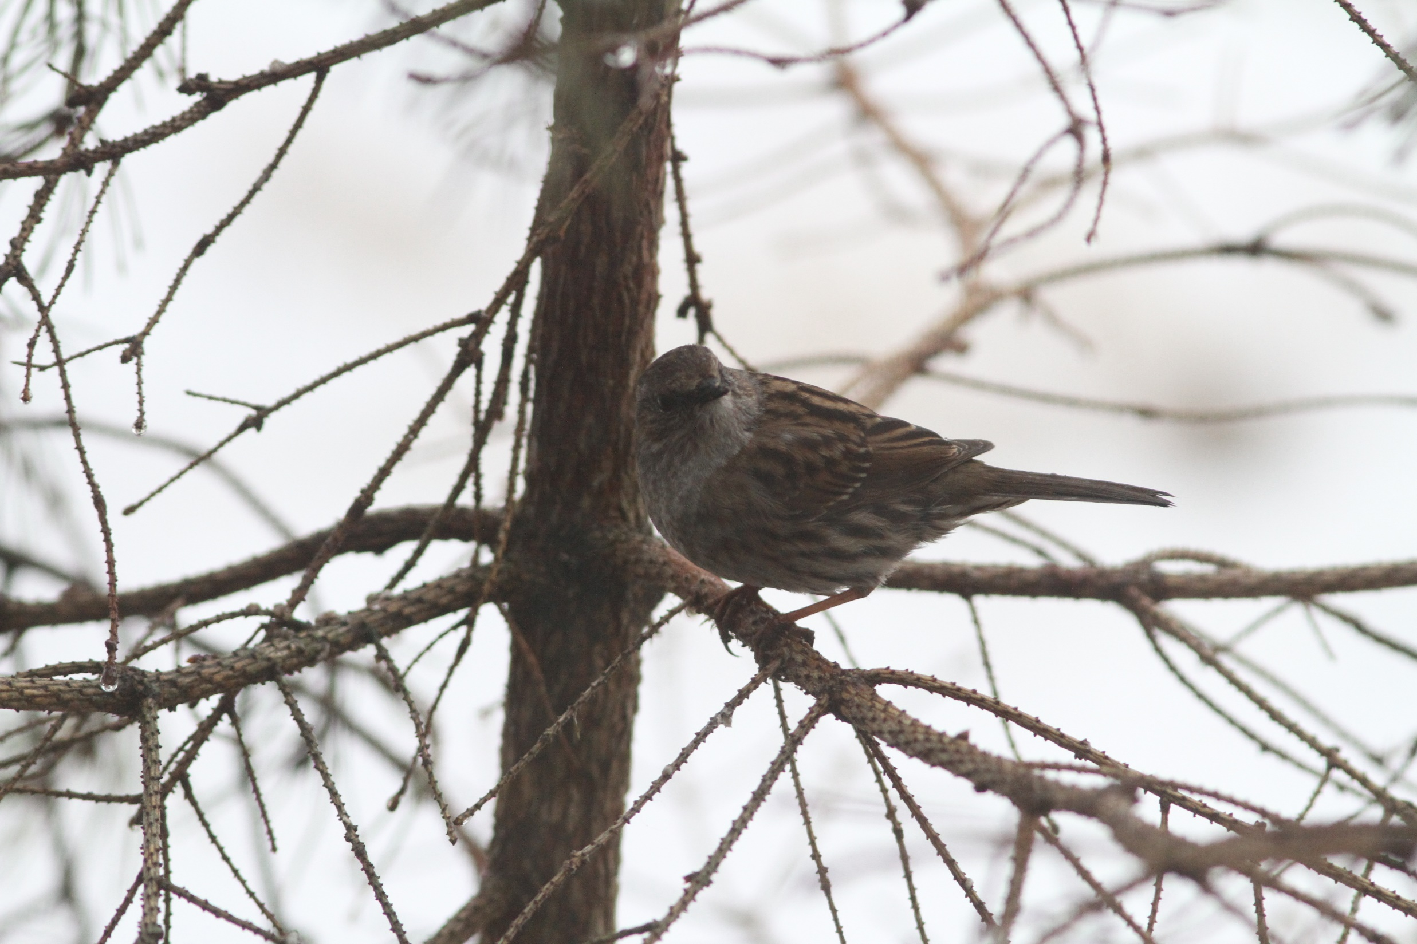
30

Slide 35
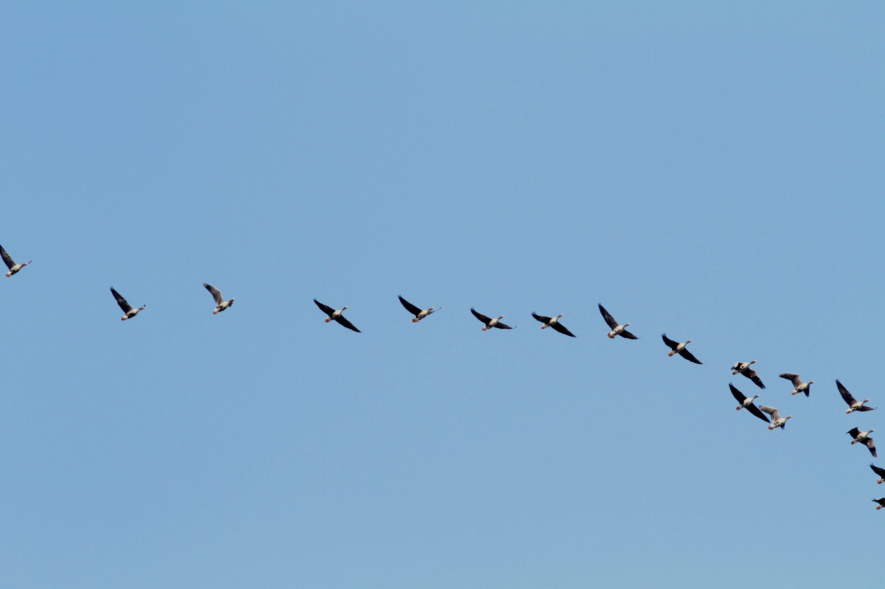
31

Slide 36
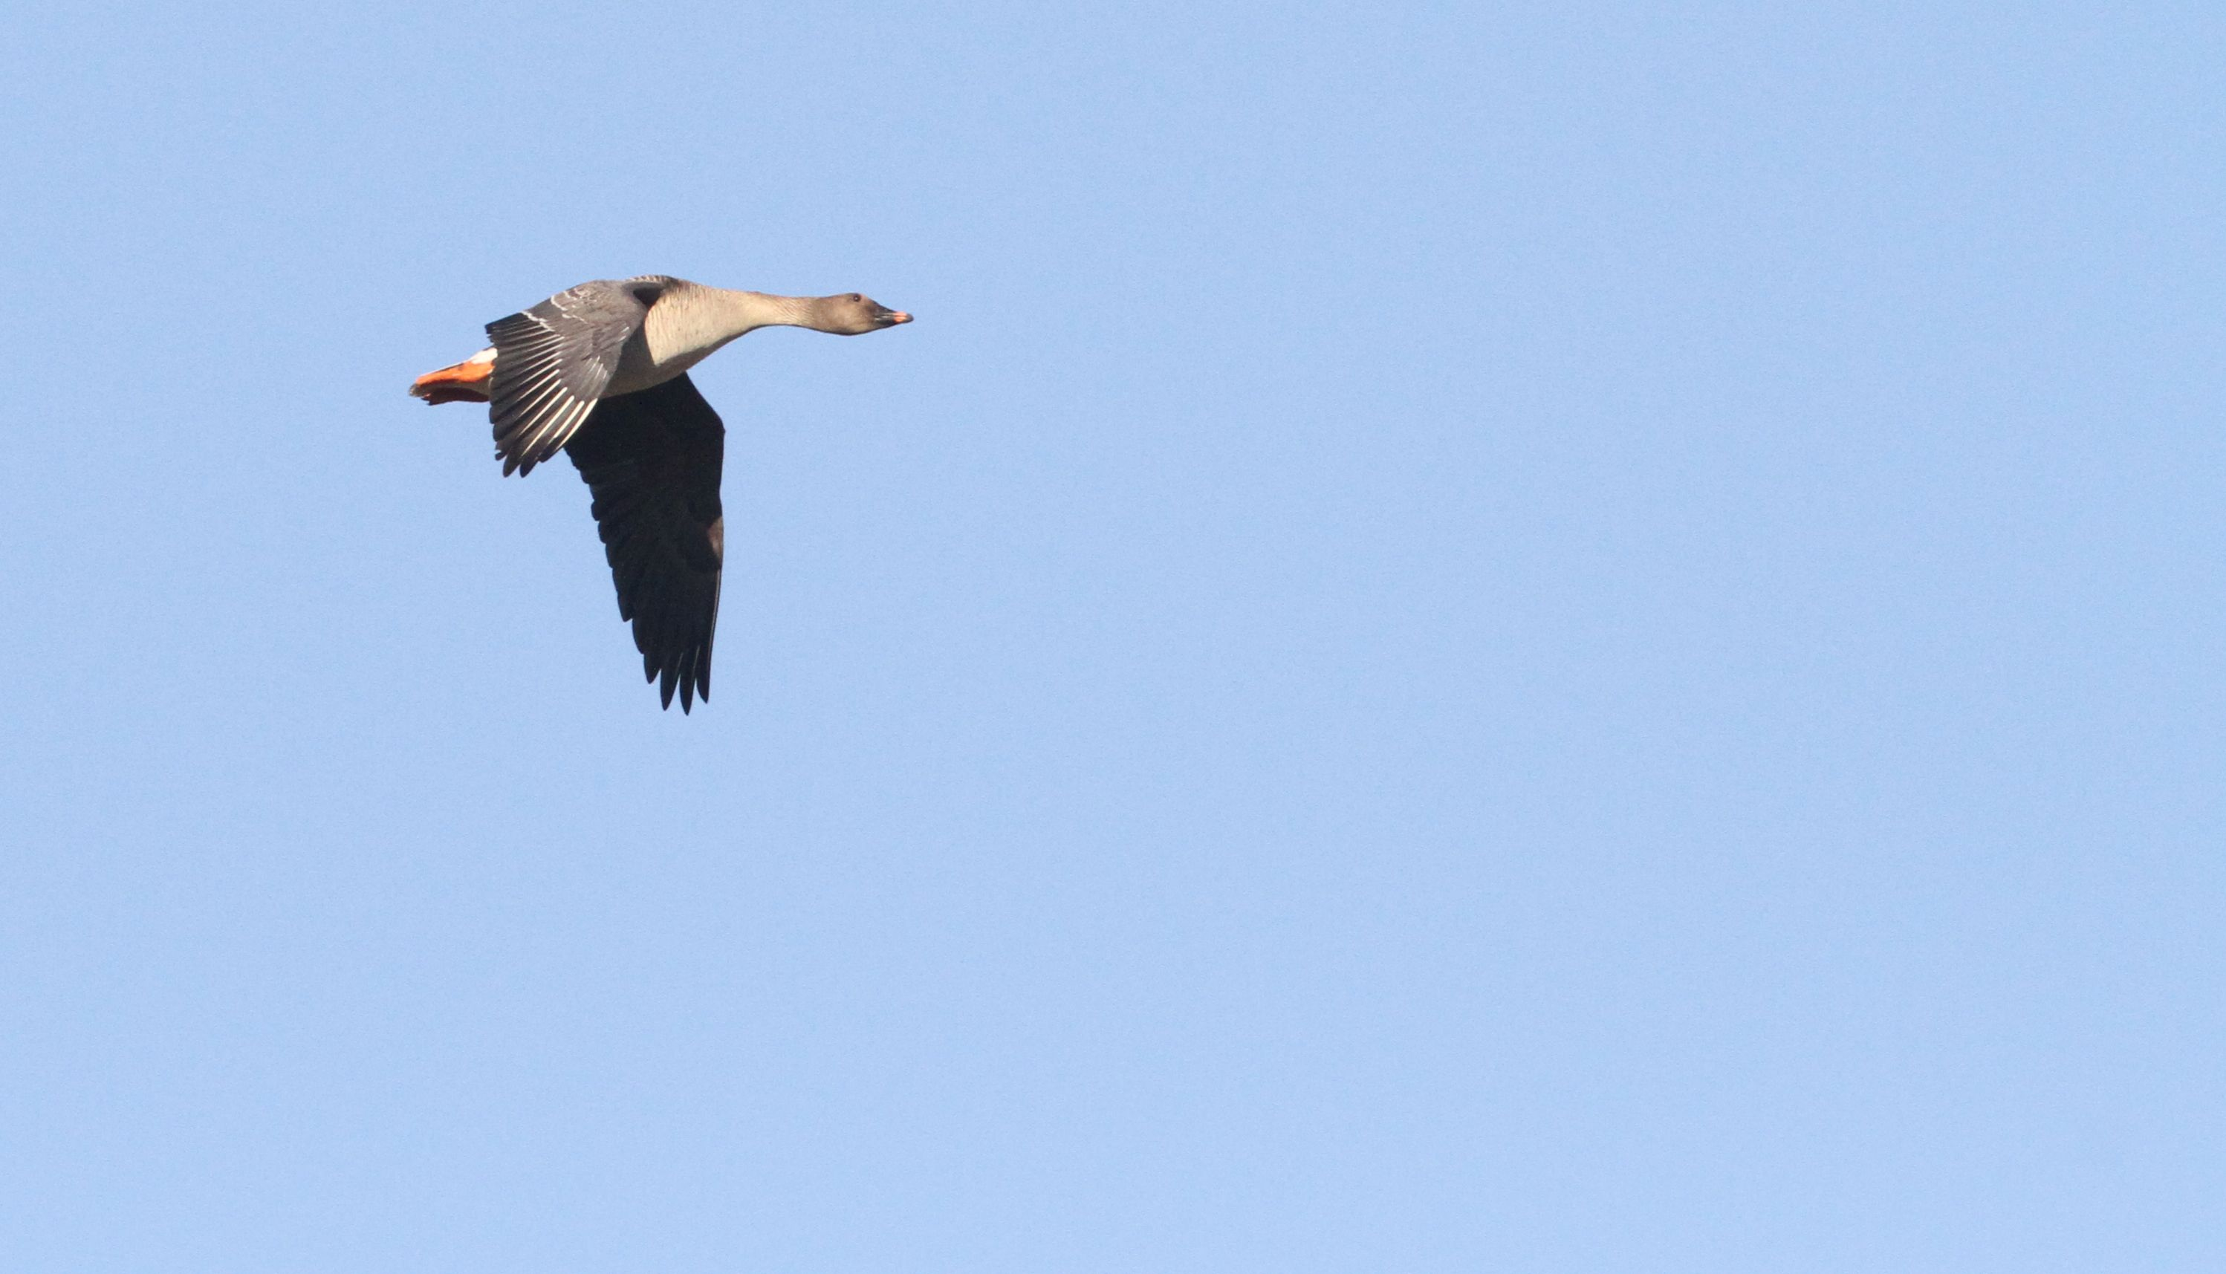
32

Slide 37
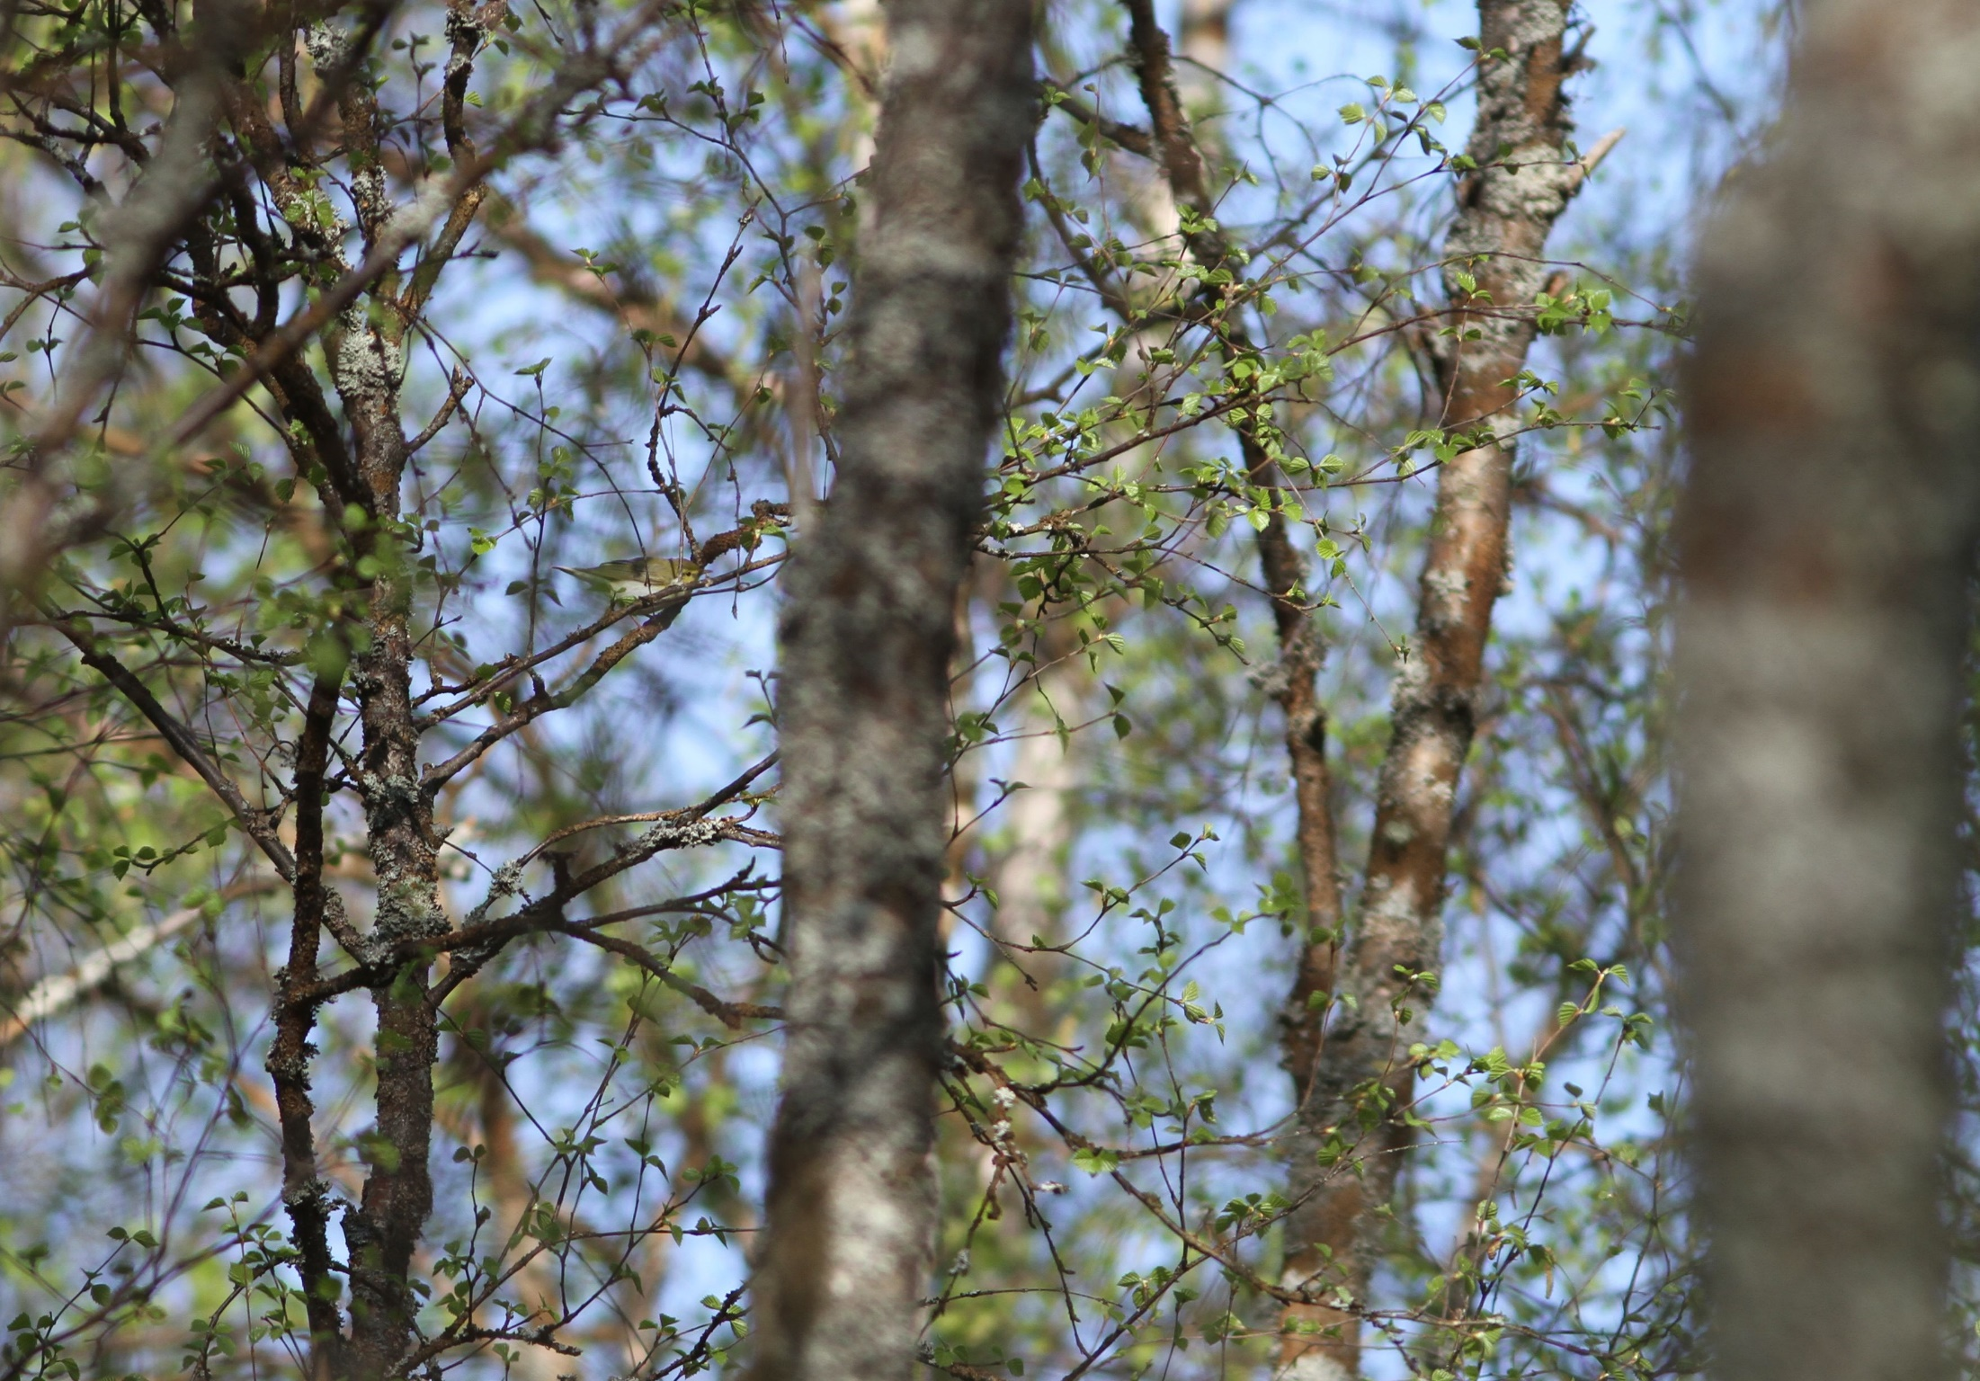
33

Slide 38
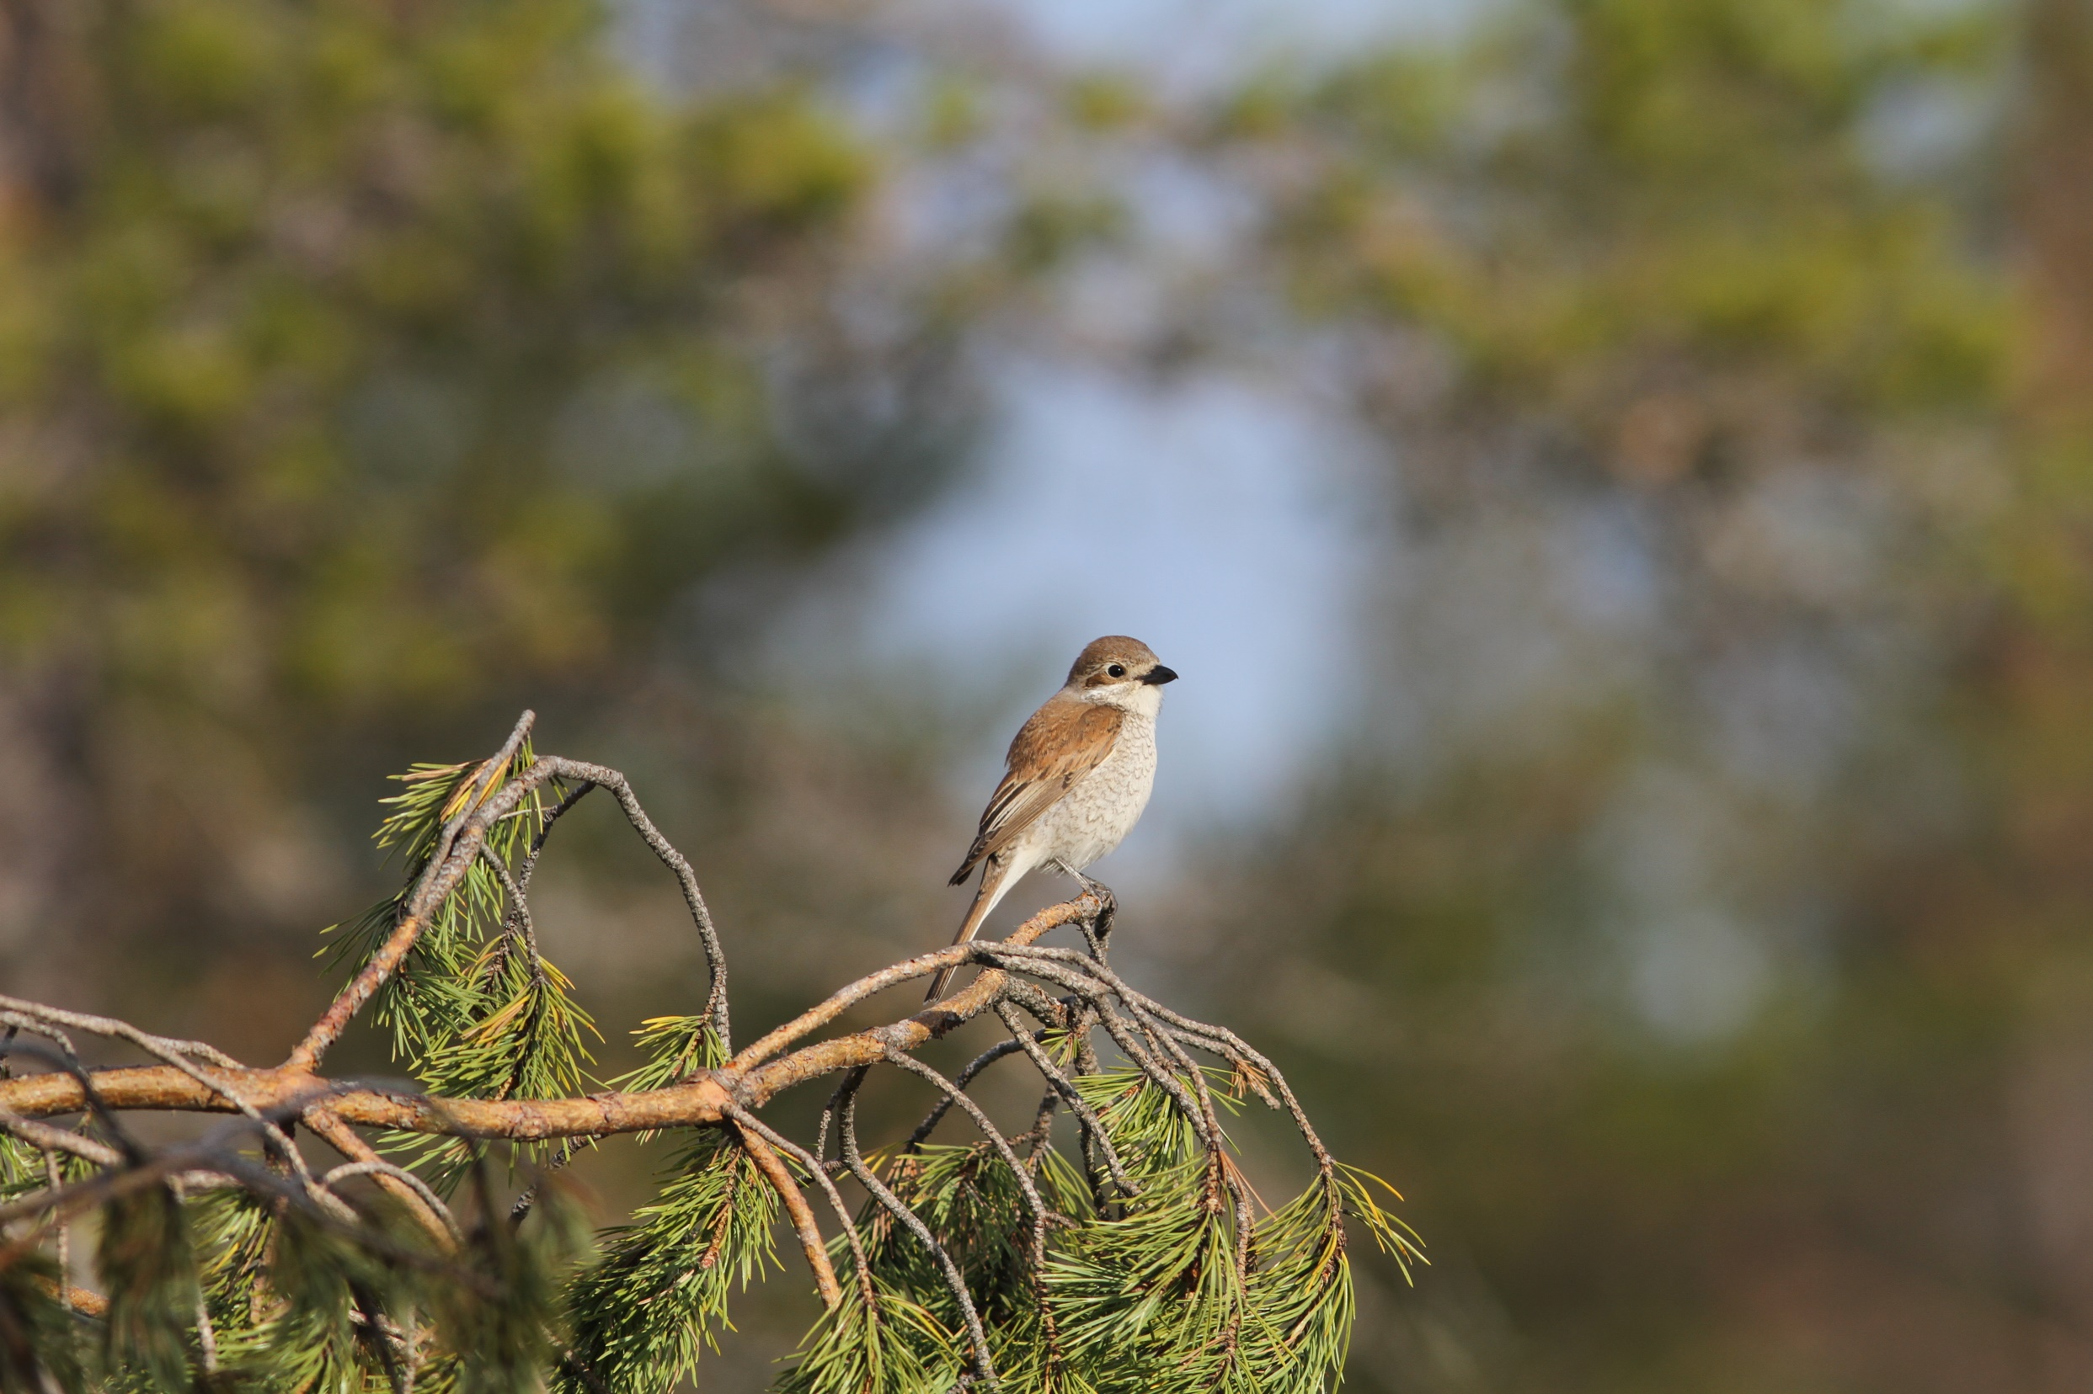
34
toukokuu

Slide 39
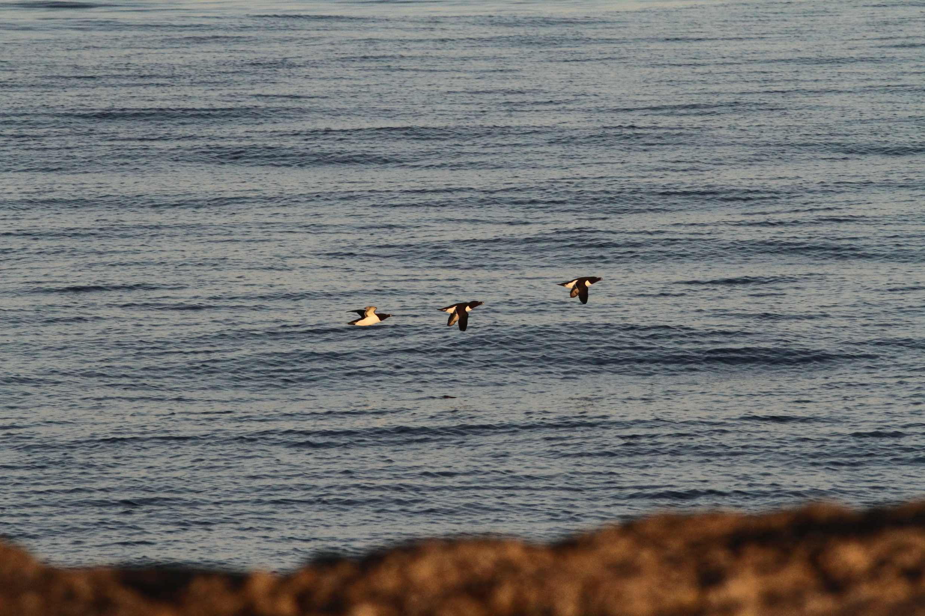
35

Slide 40
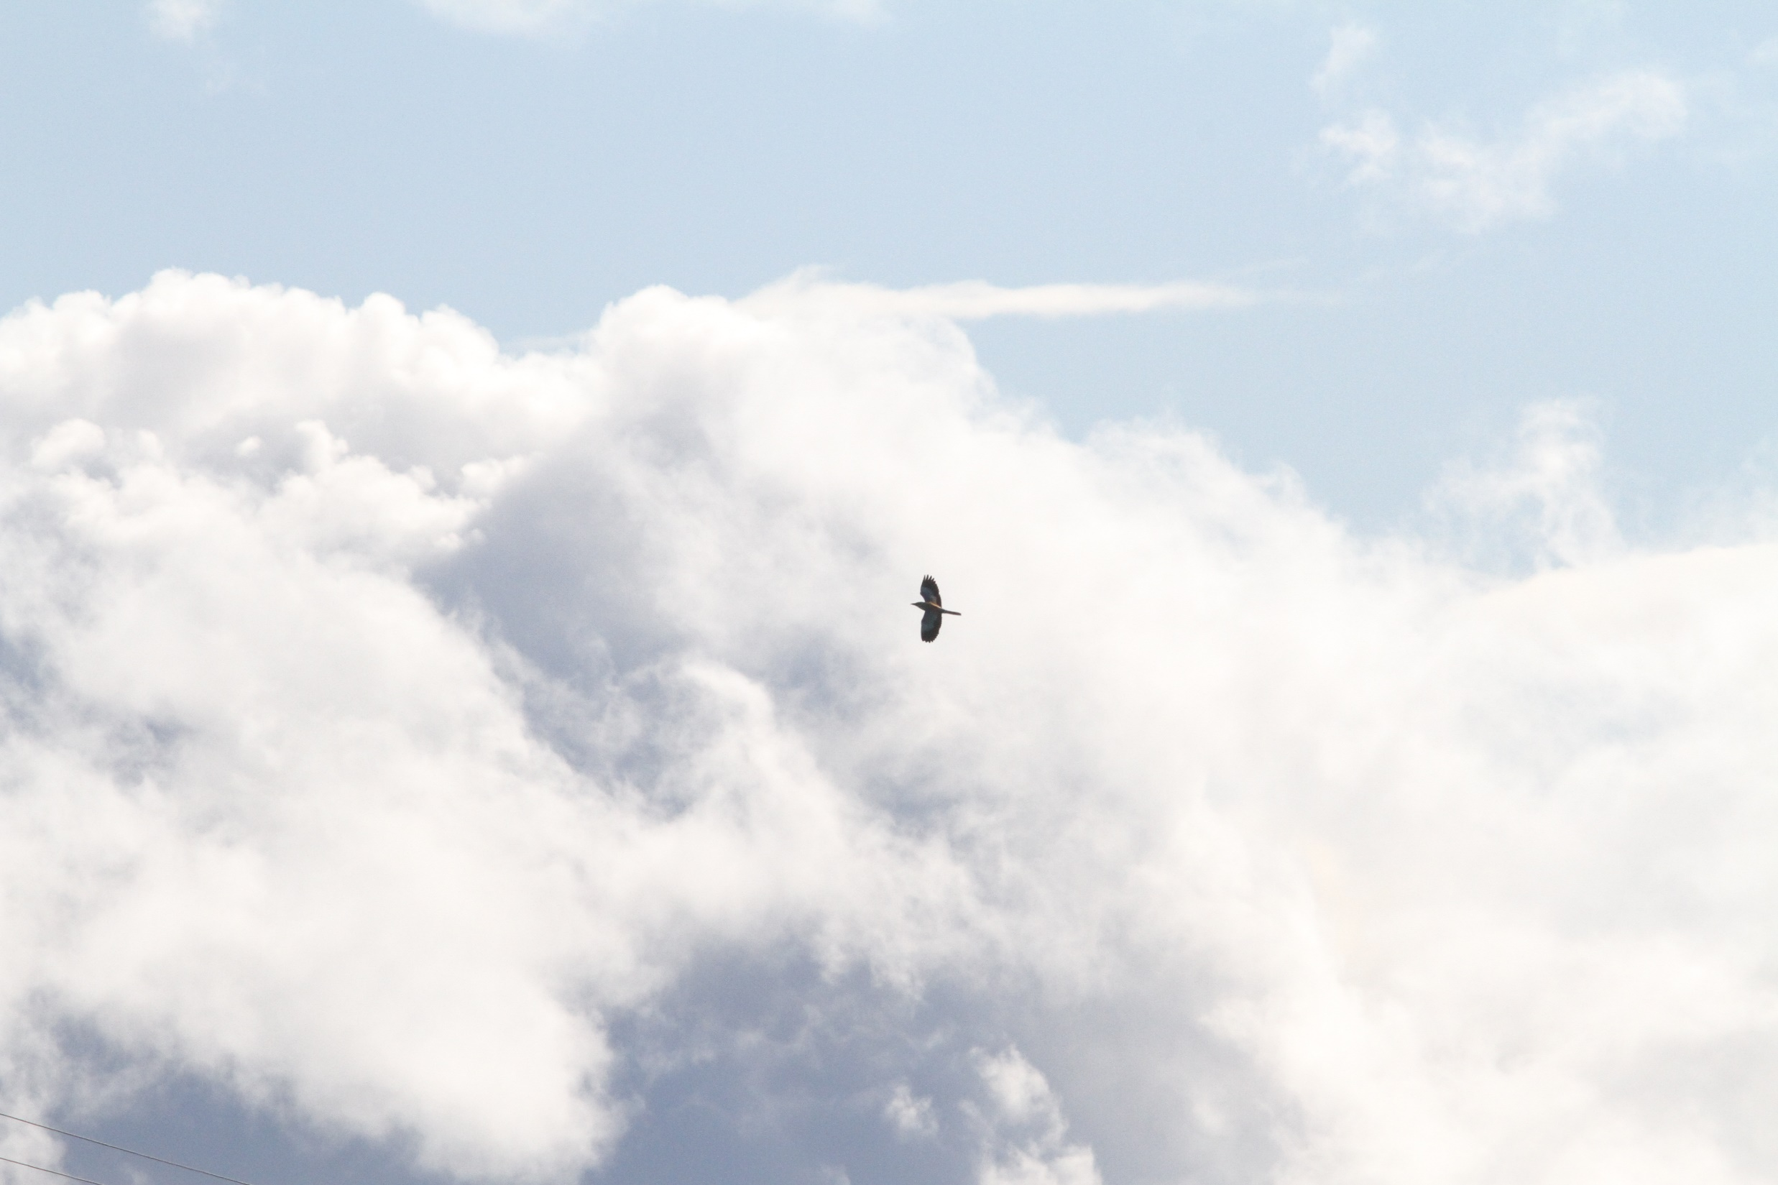
36

Slide 41
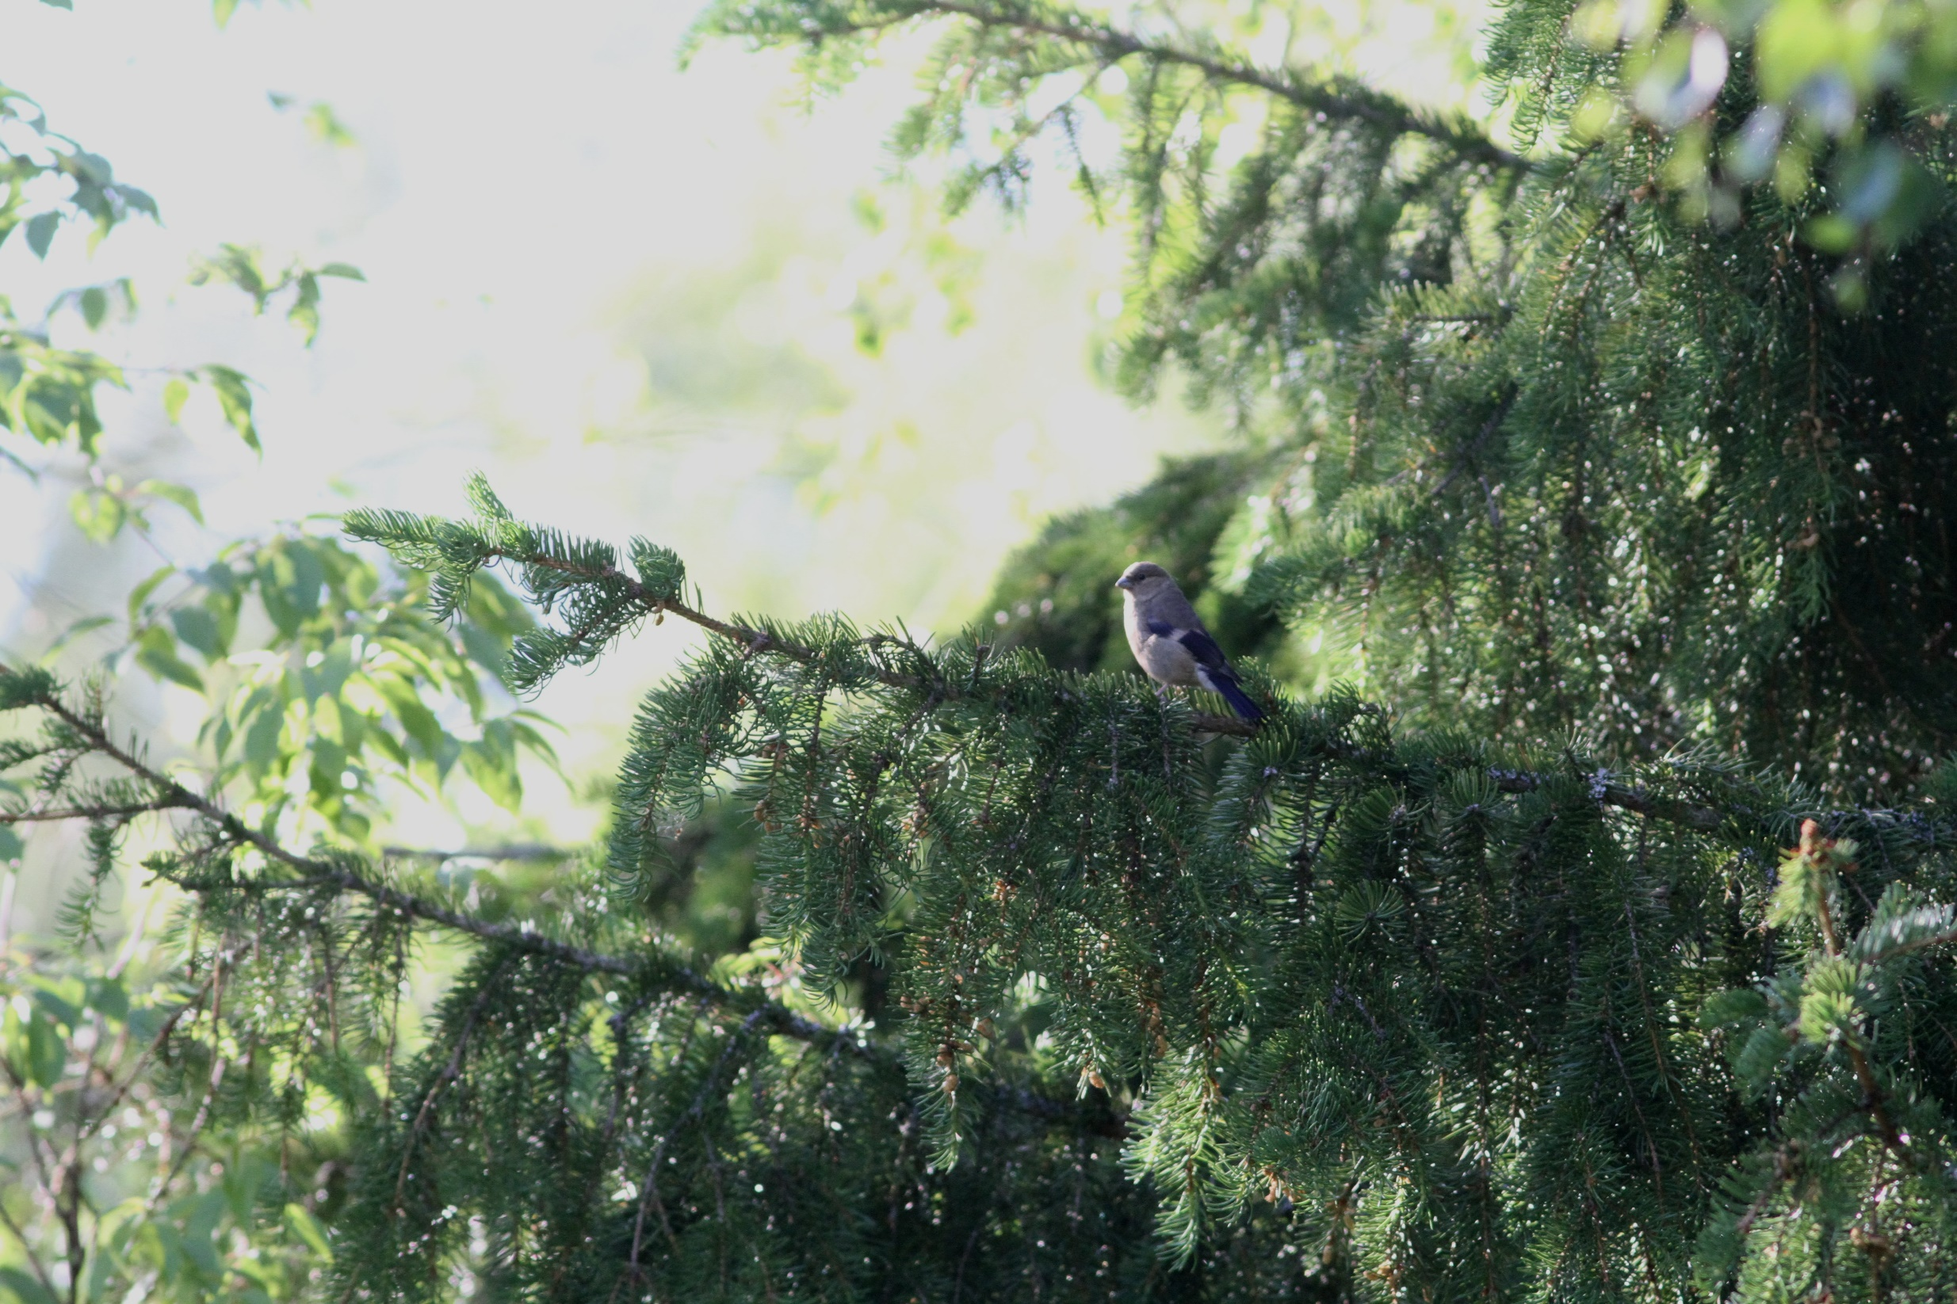
37

Slide 42
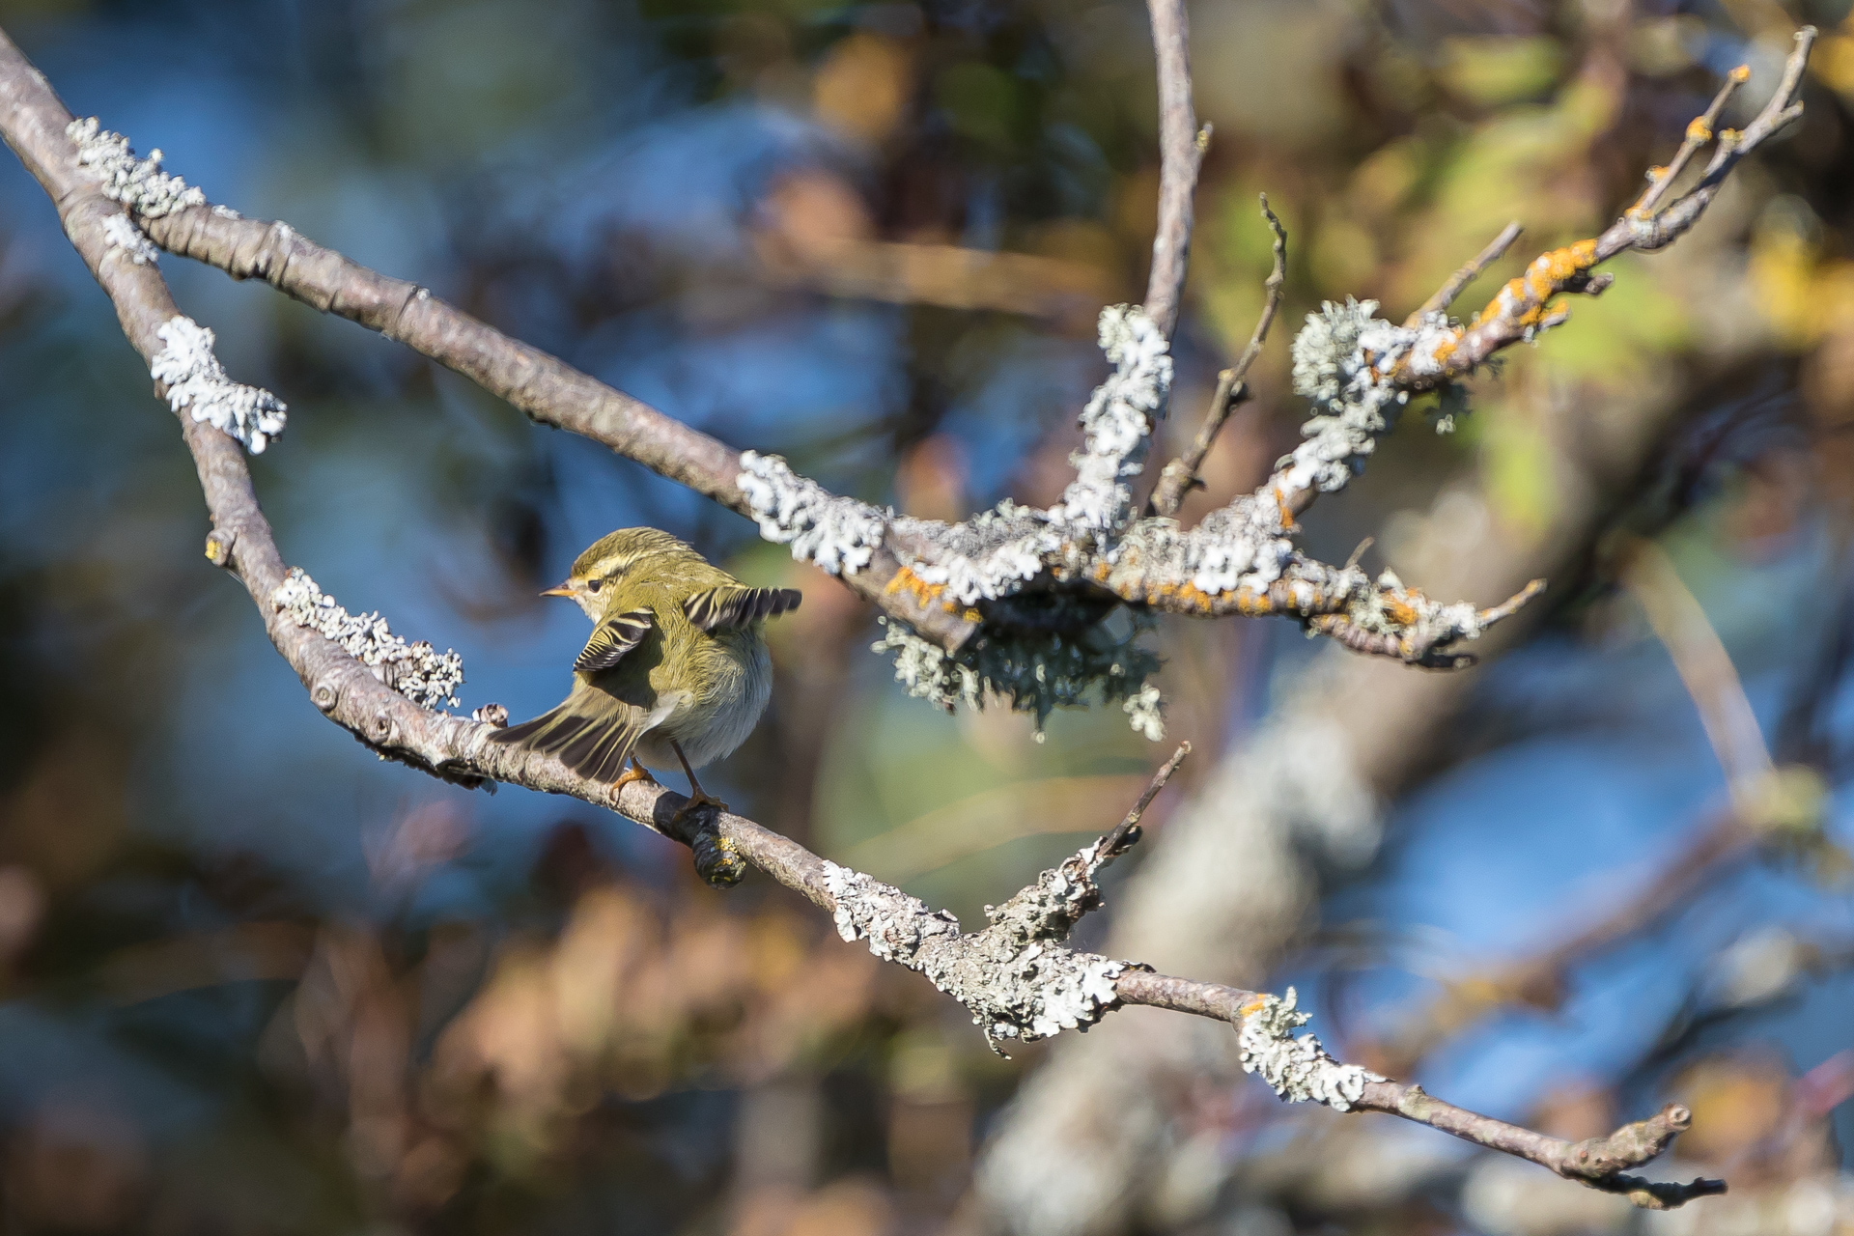
38

Slide 43
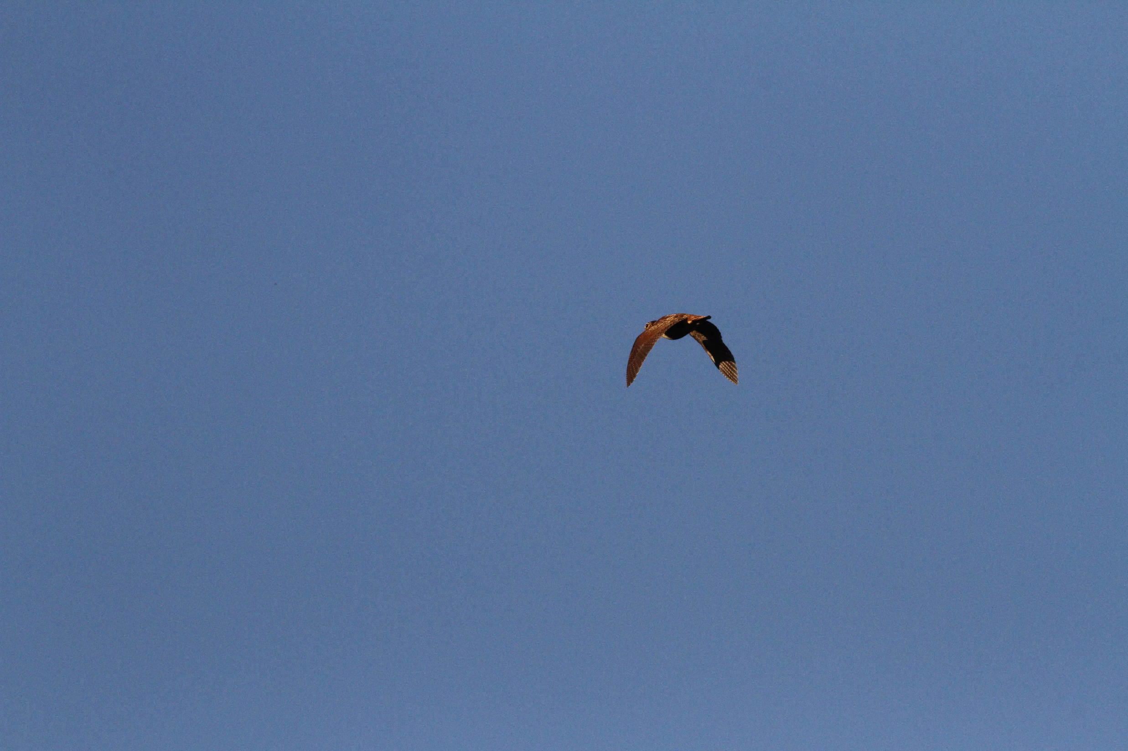
39

Slide 44
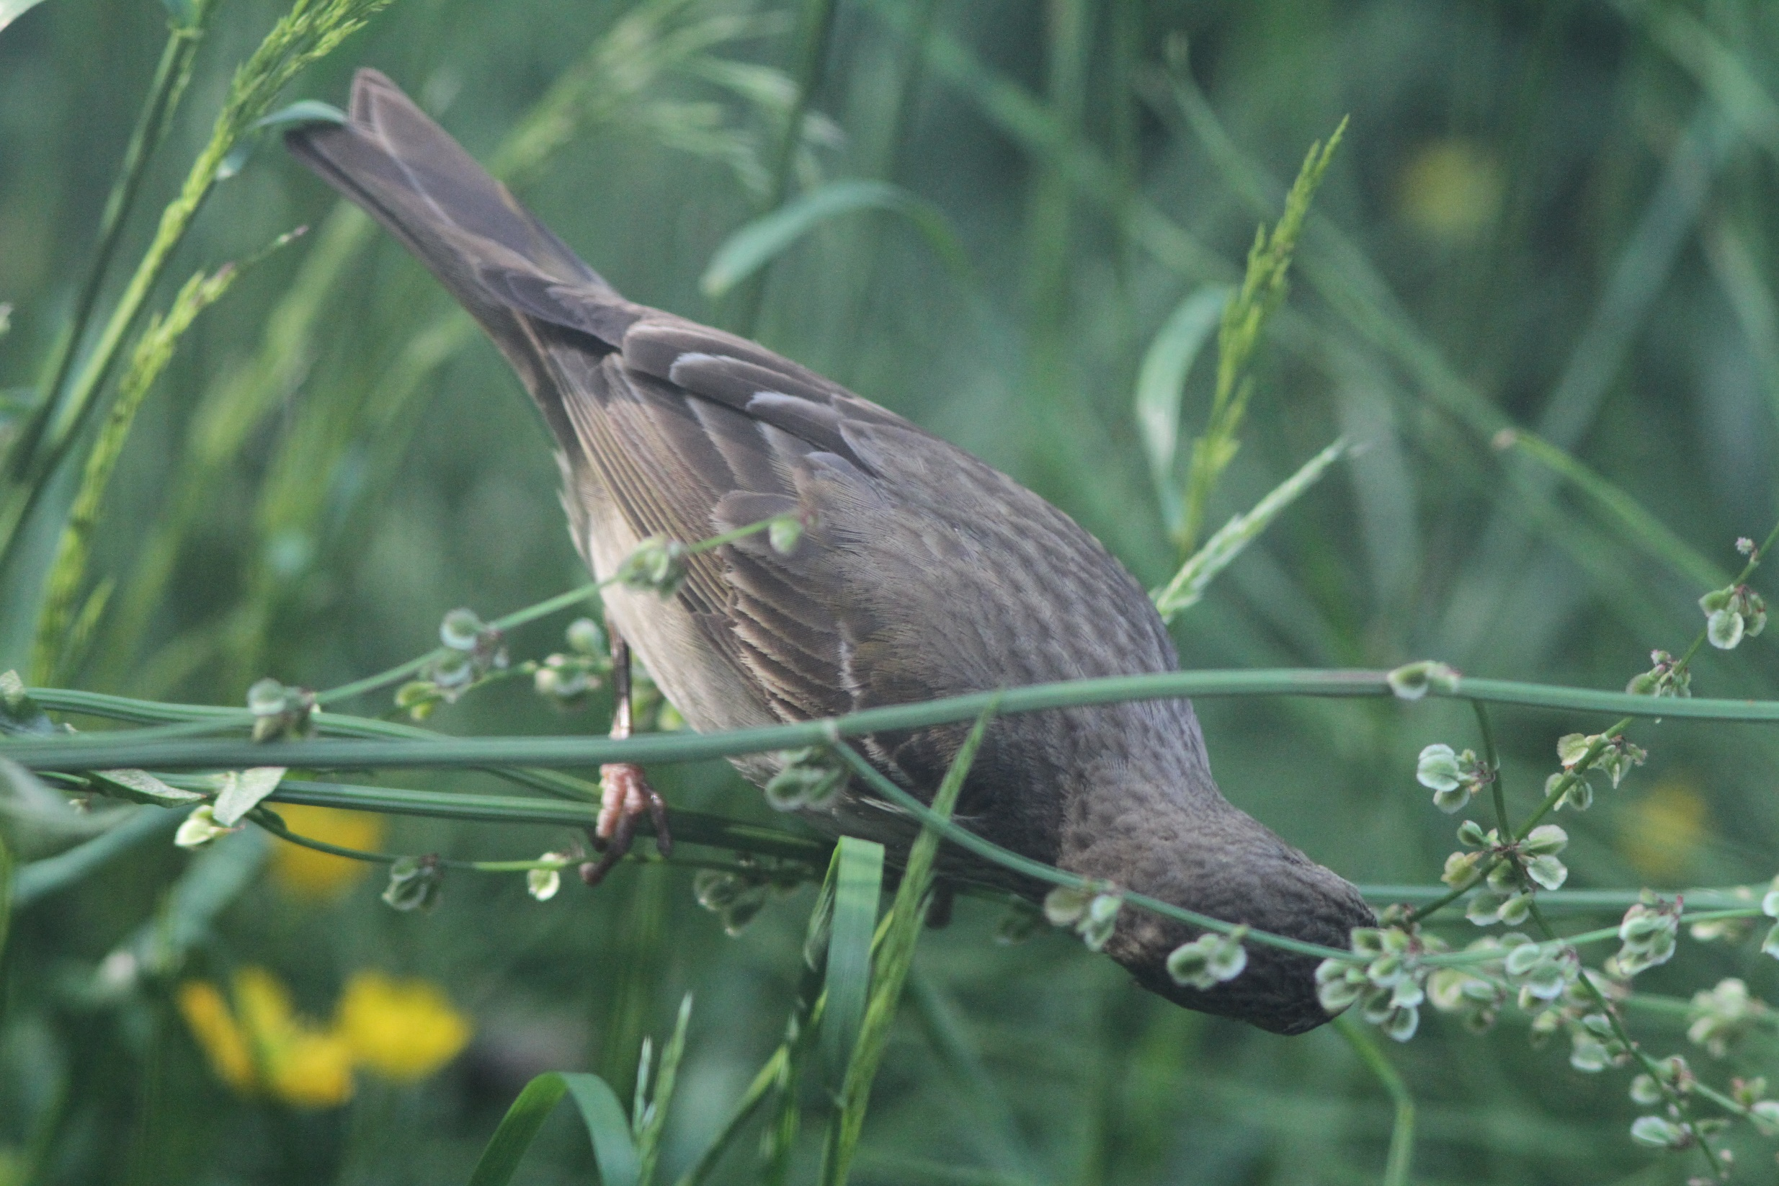
40

Slide 45
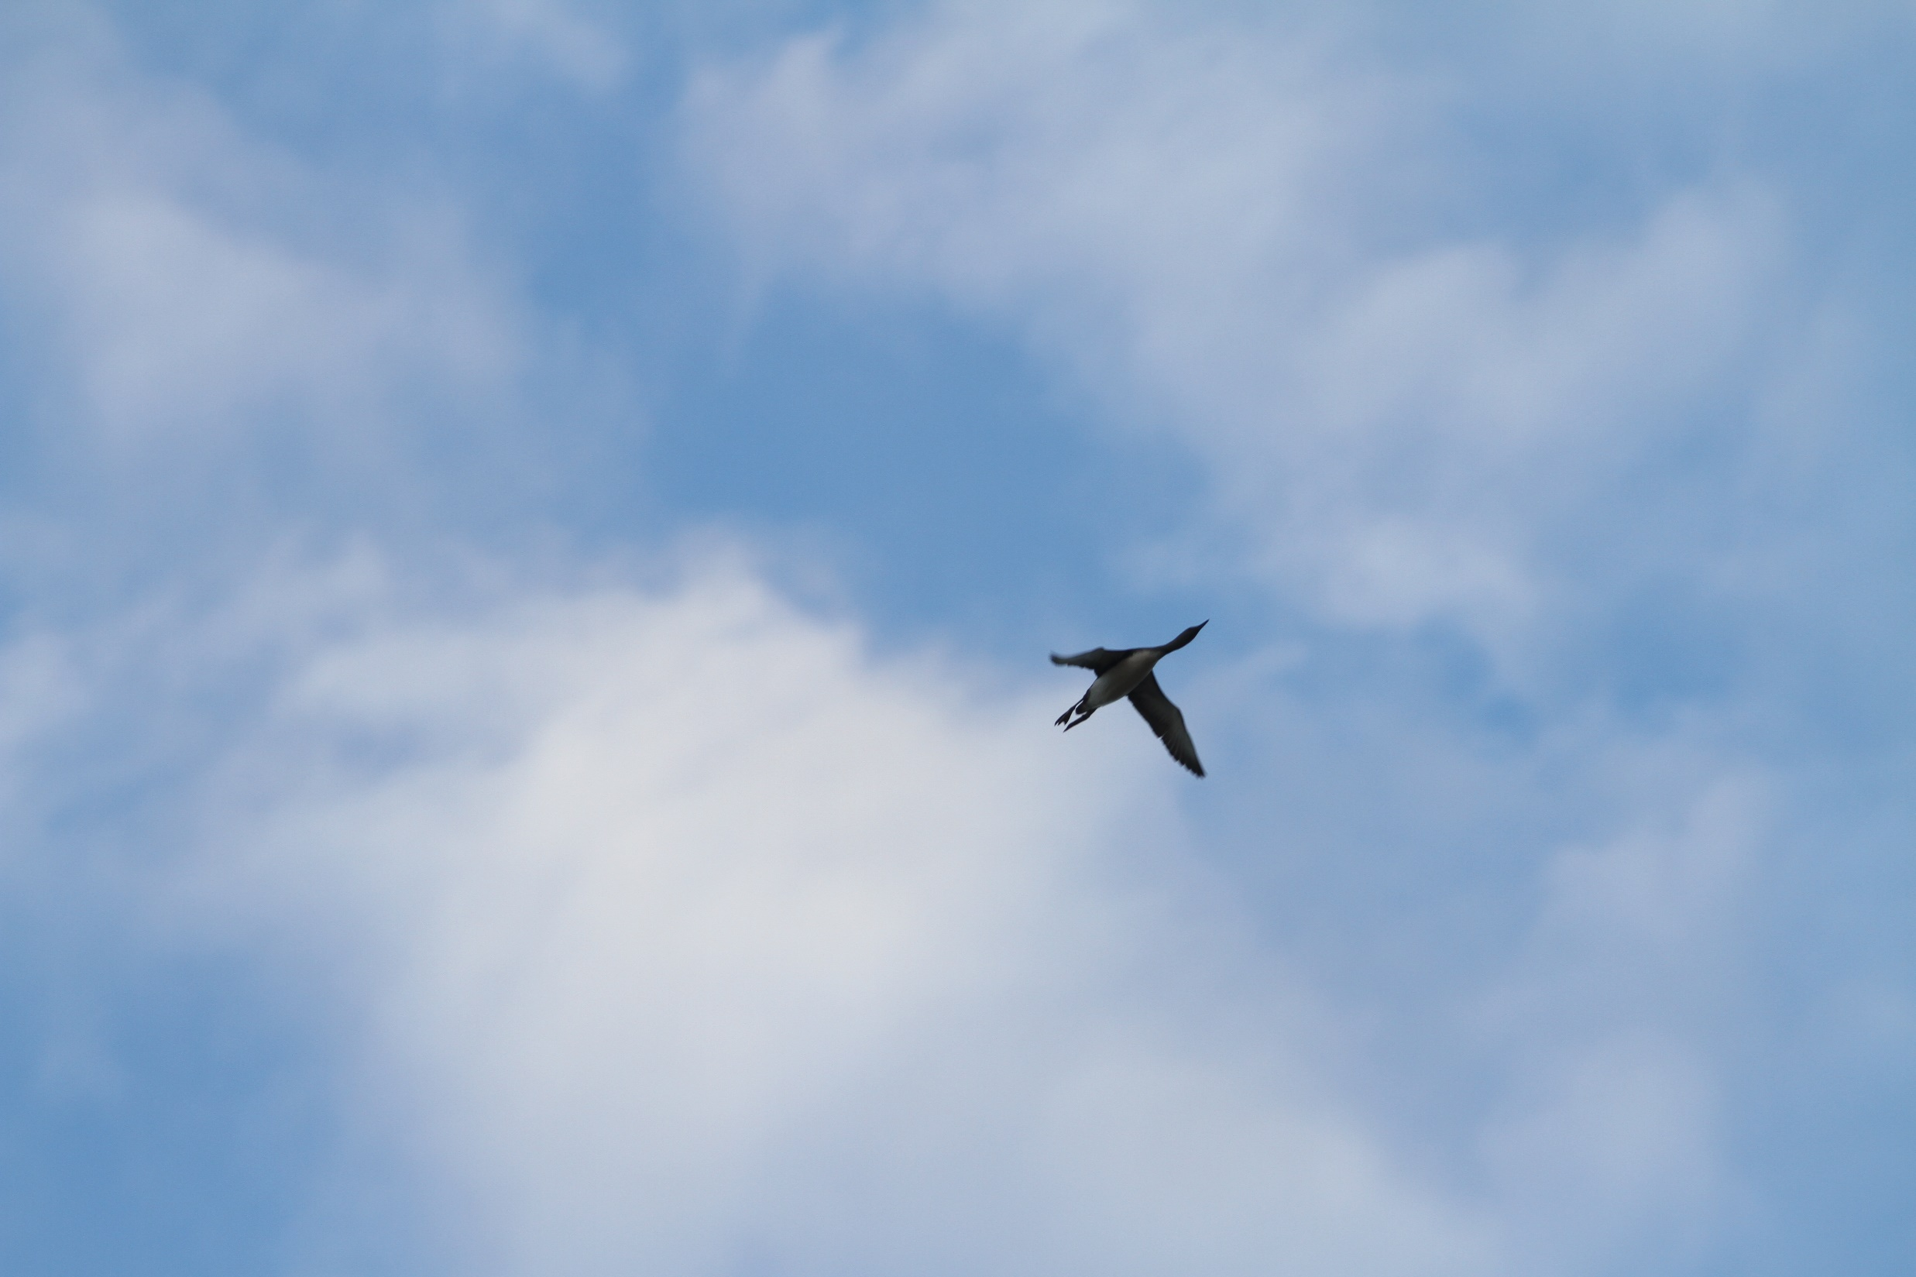
41

Slide 46
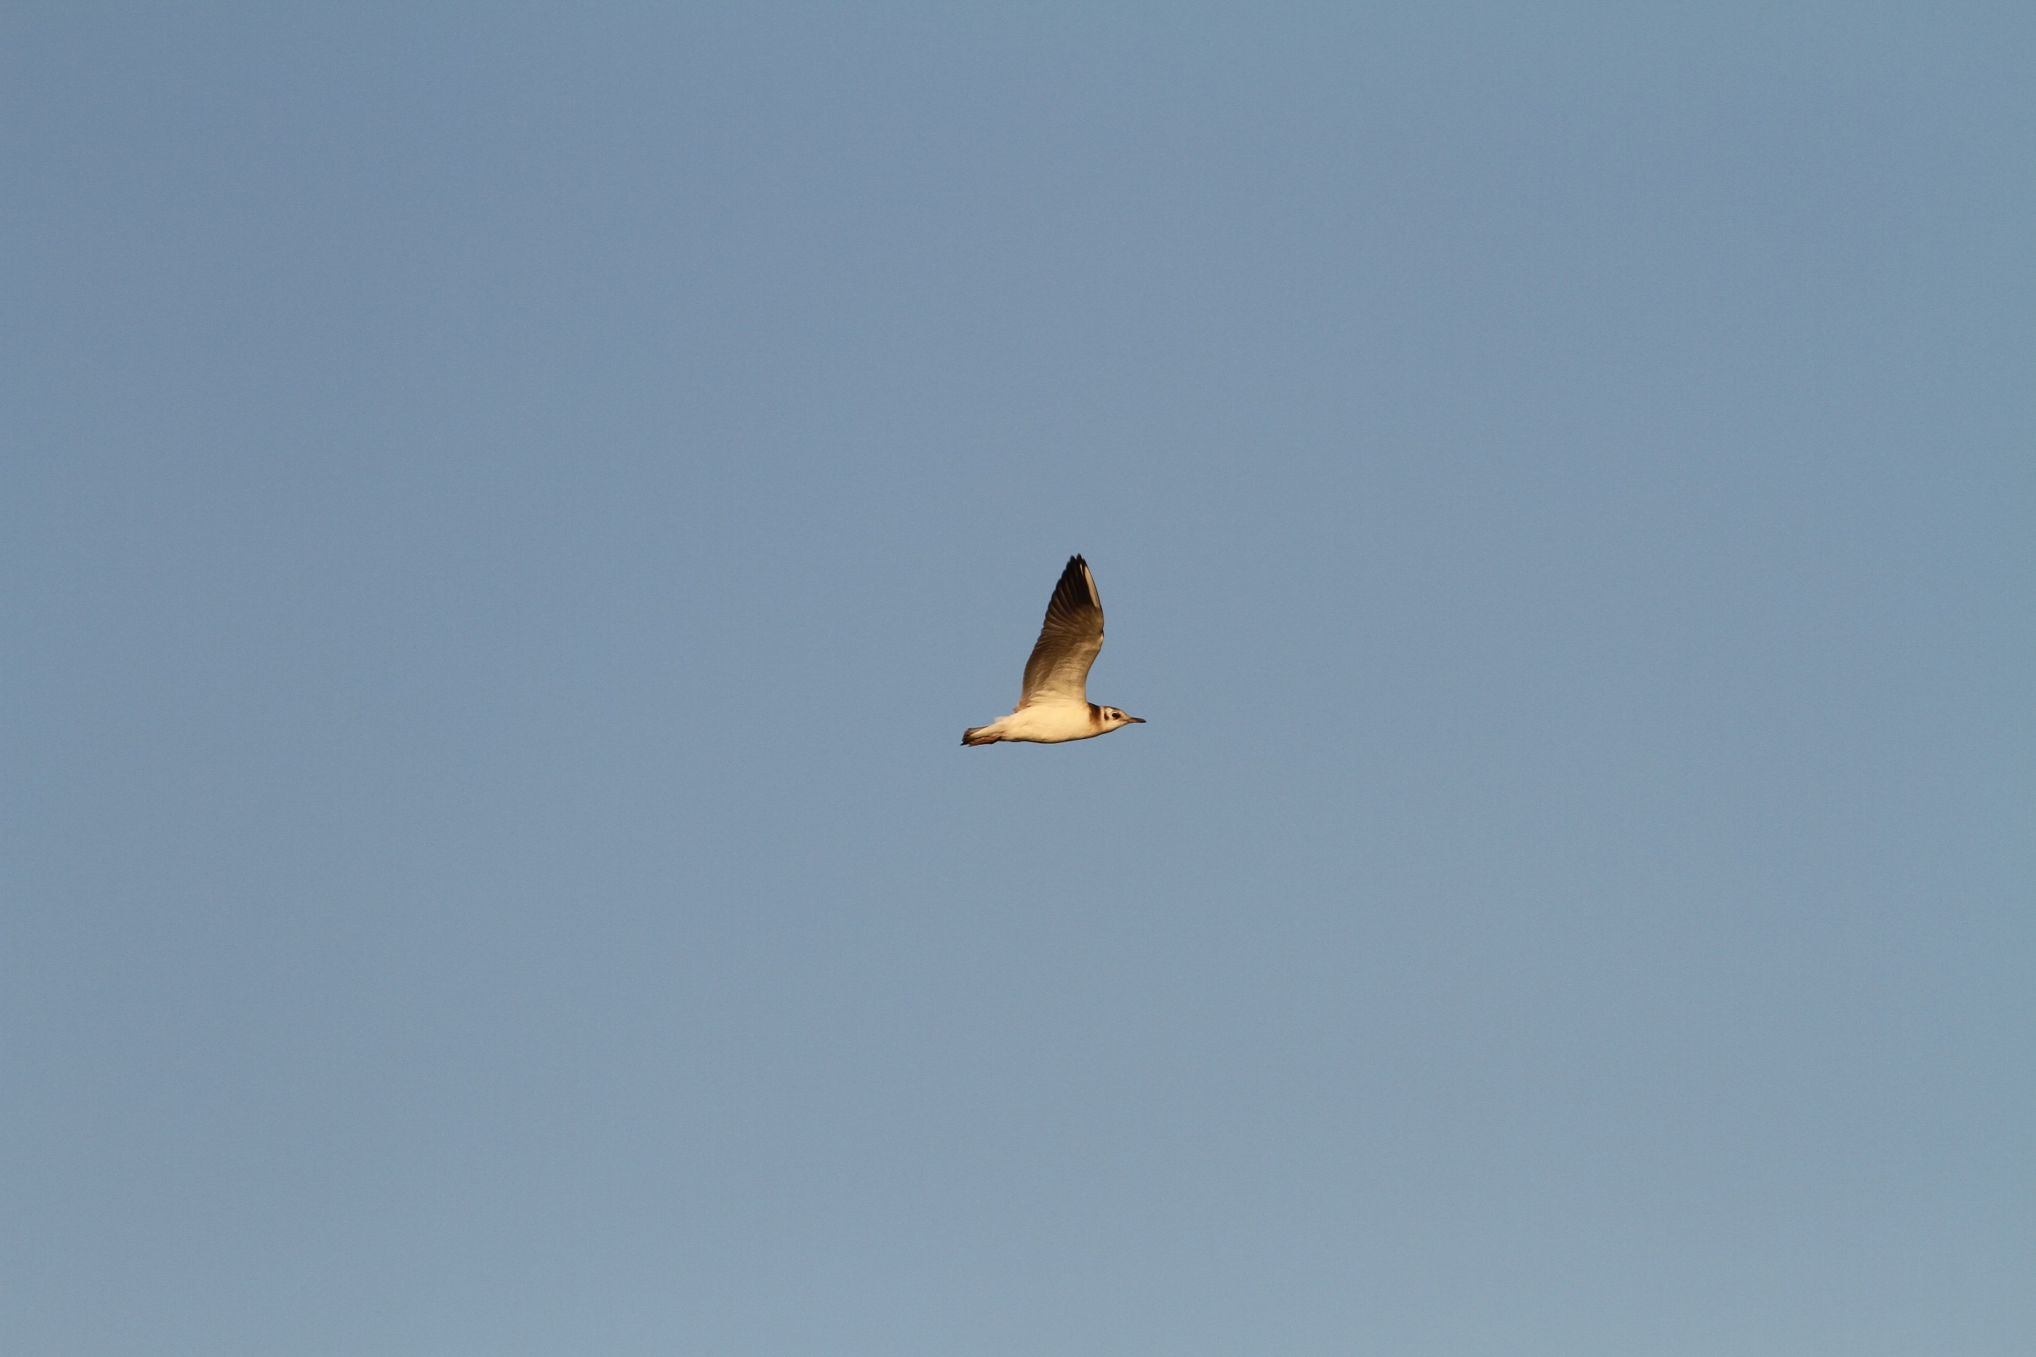
42
heinäkuu

Slide 47
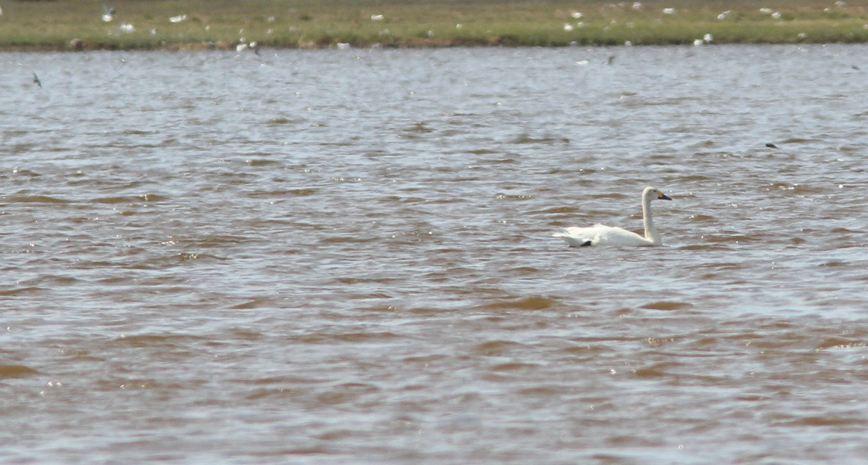
43

Slide 48
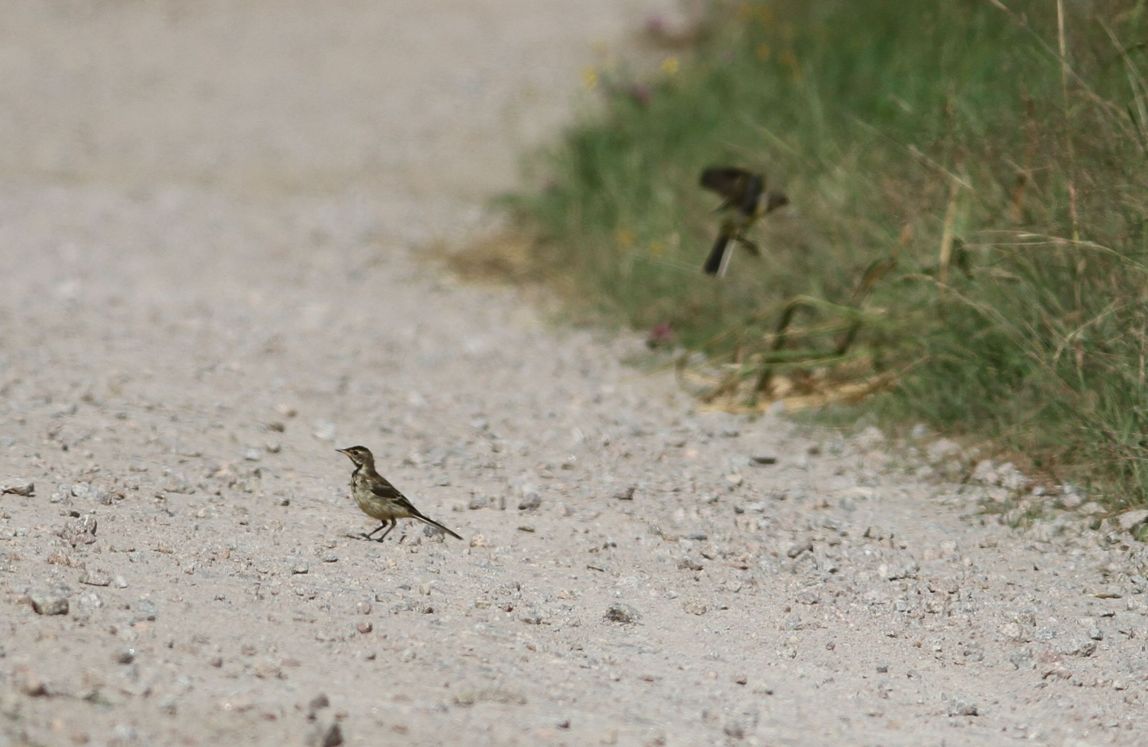
44
heinäkuu

Slide 49
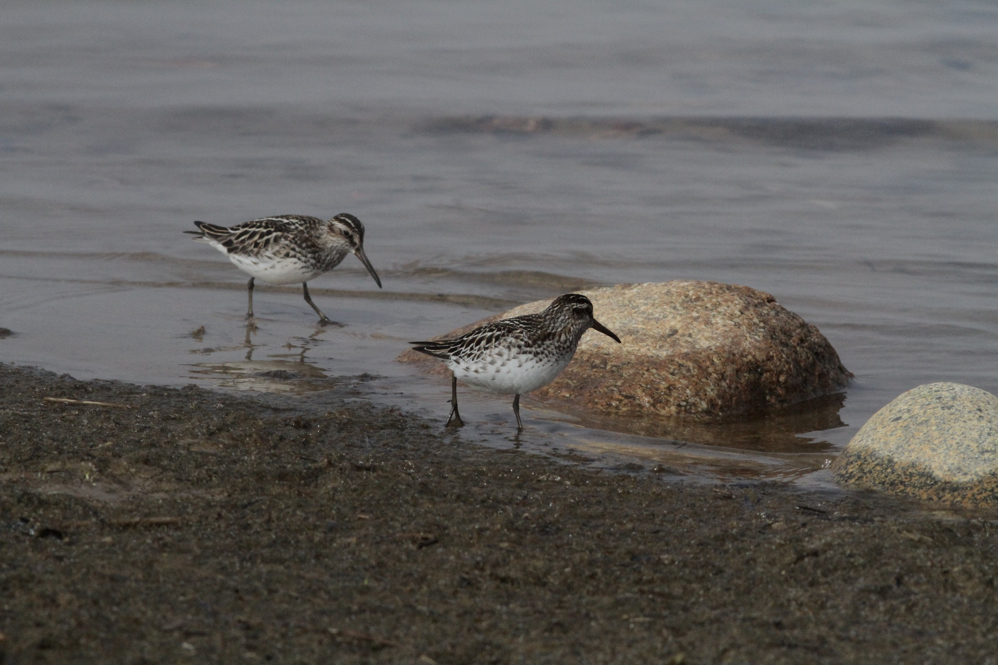
45

Slide 50
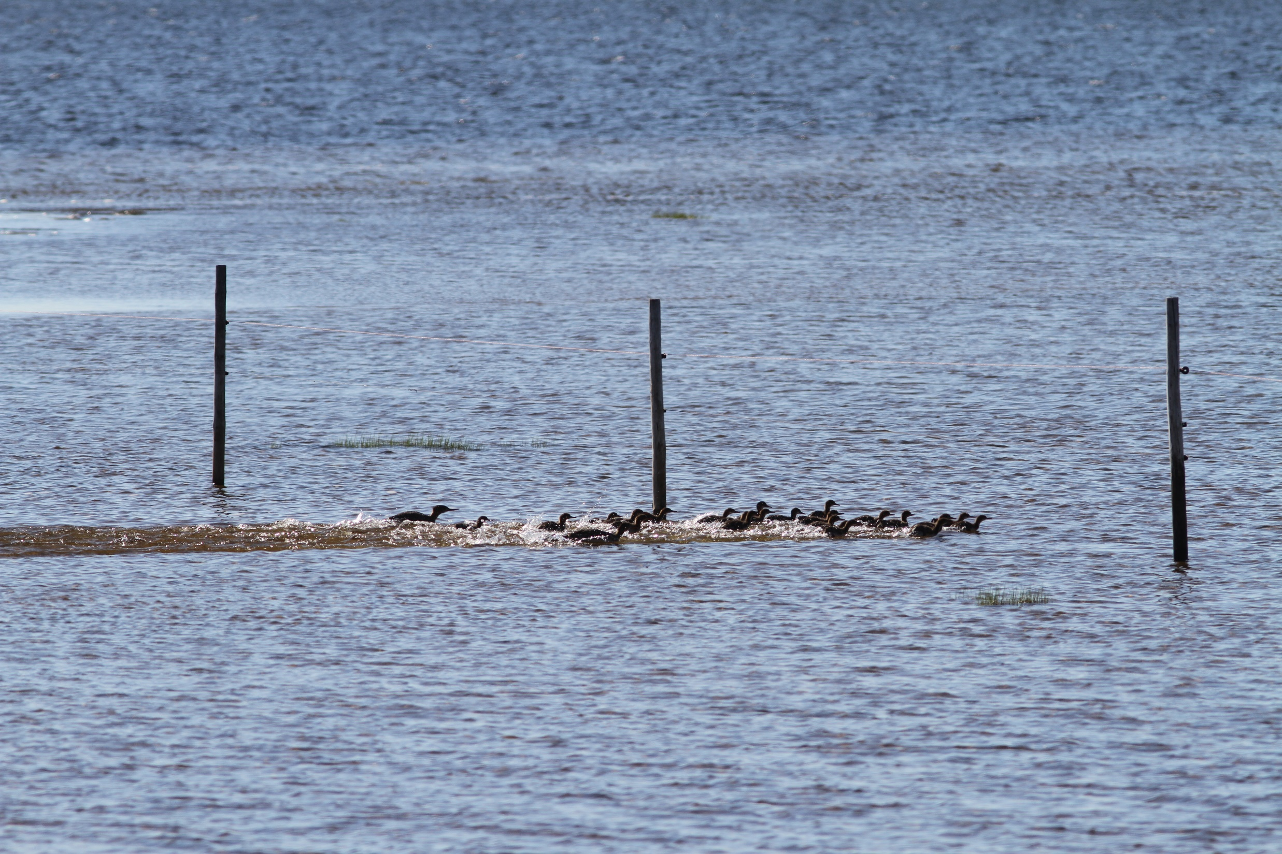
46

Slide 51
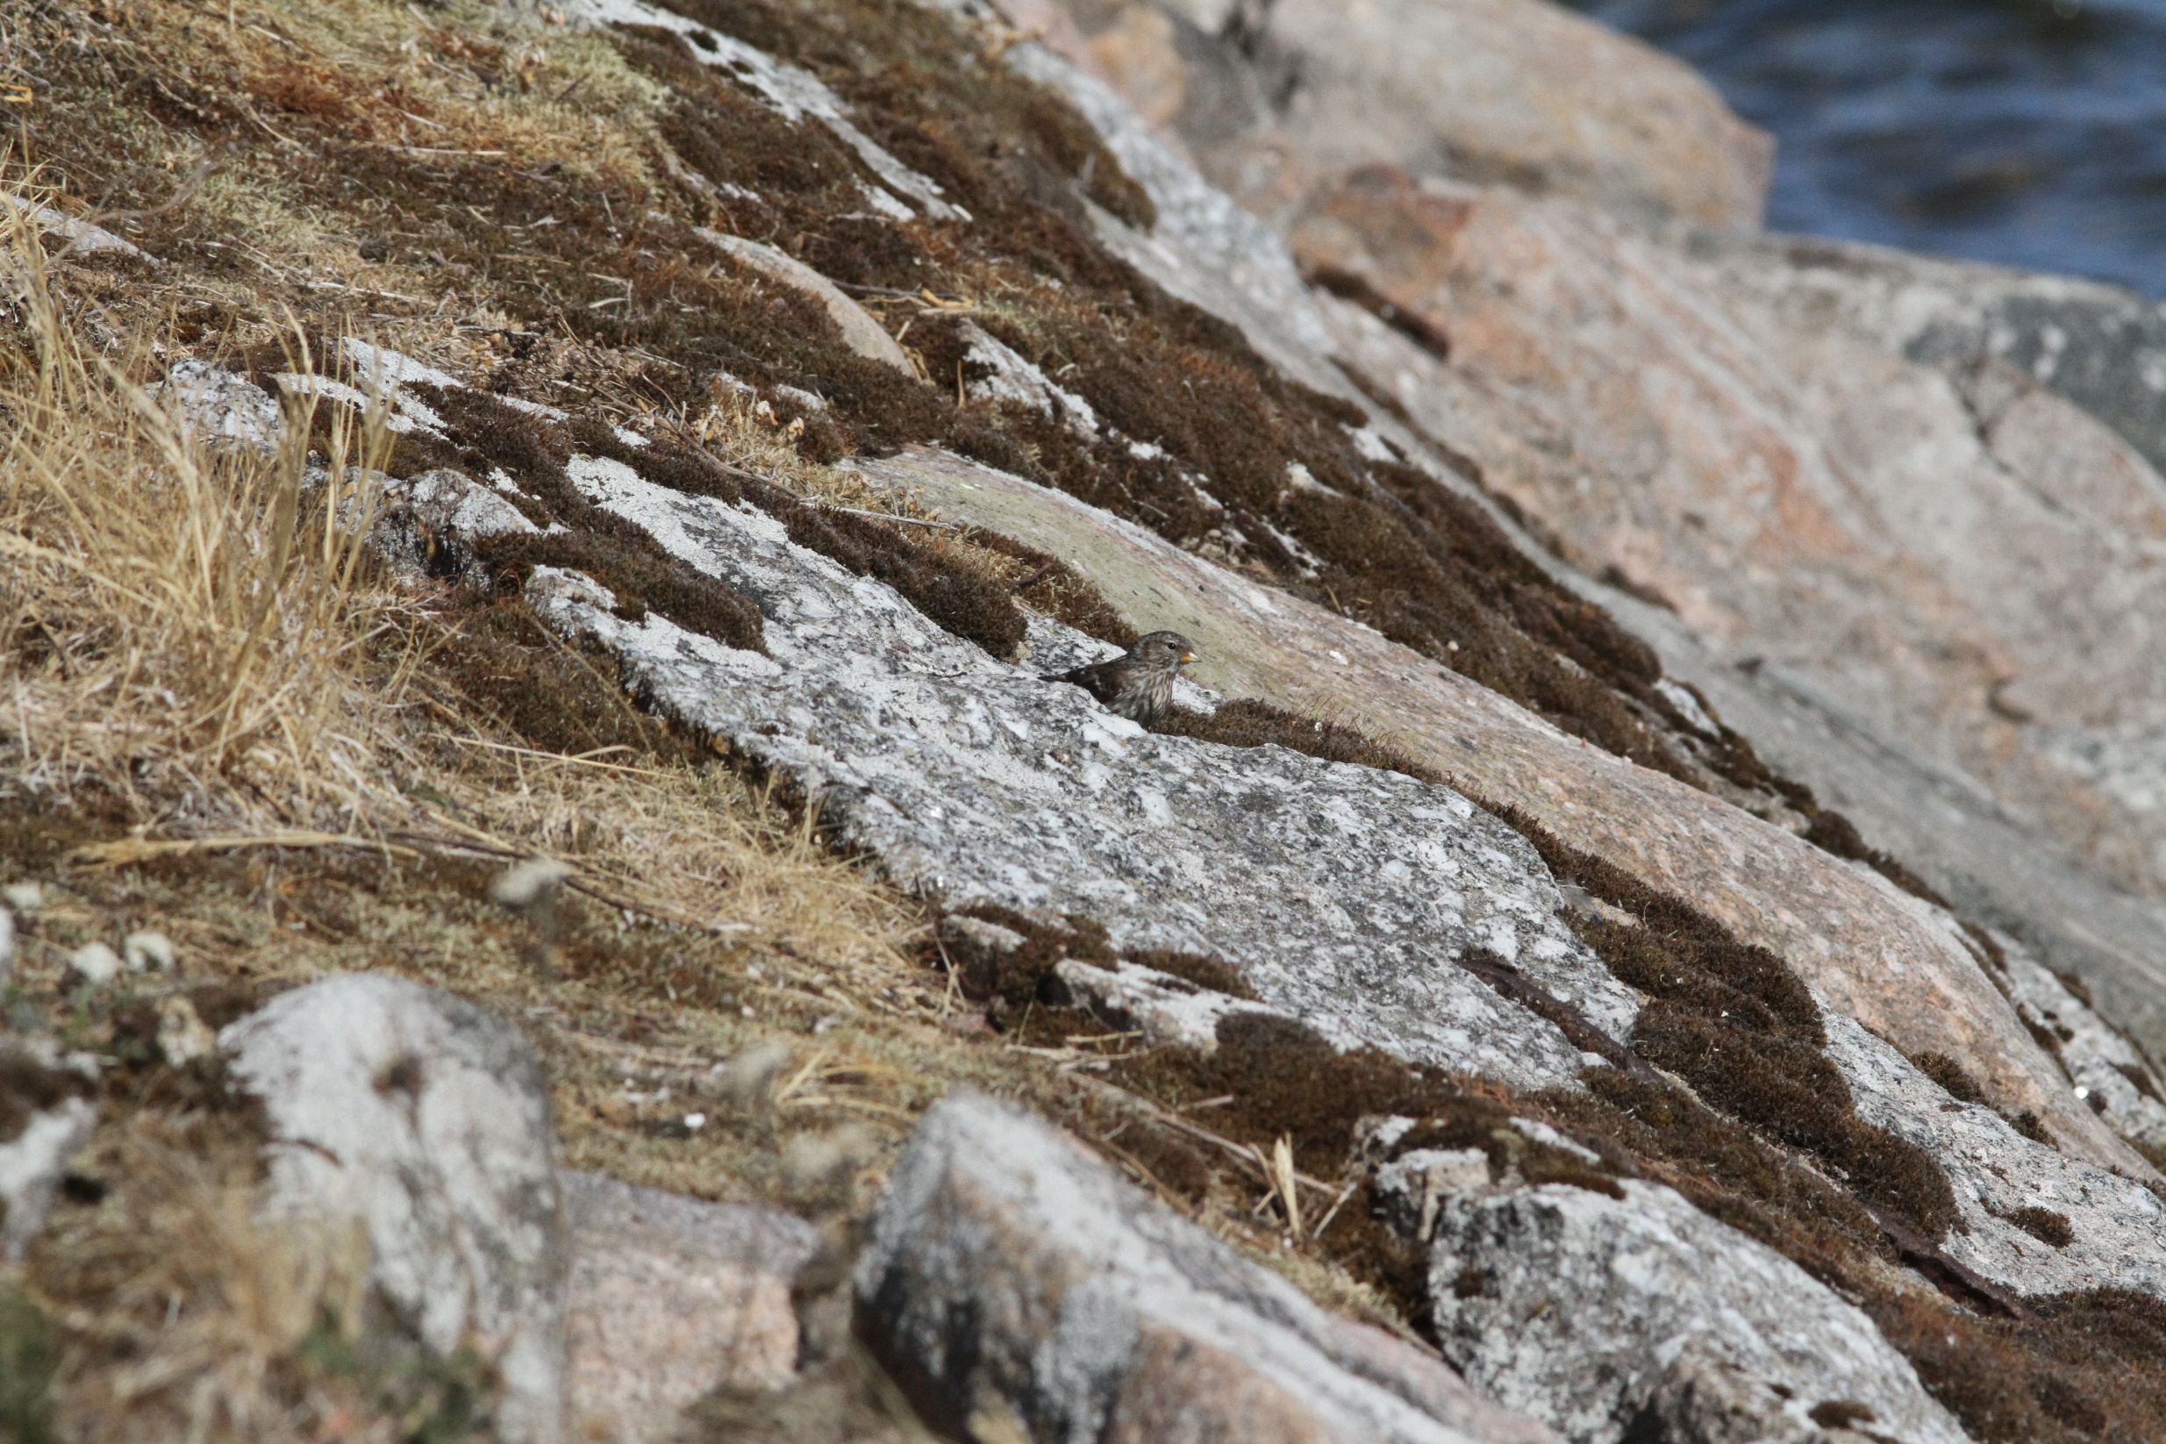
47
heinäkuu

Slide 52
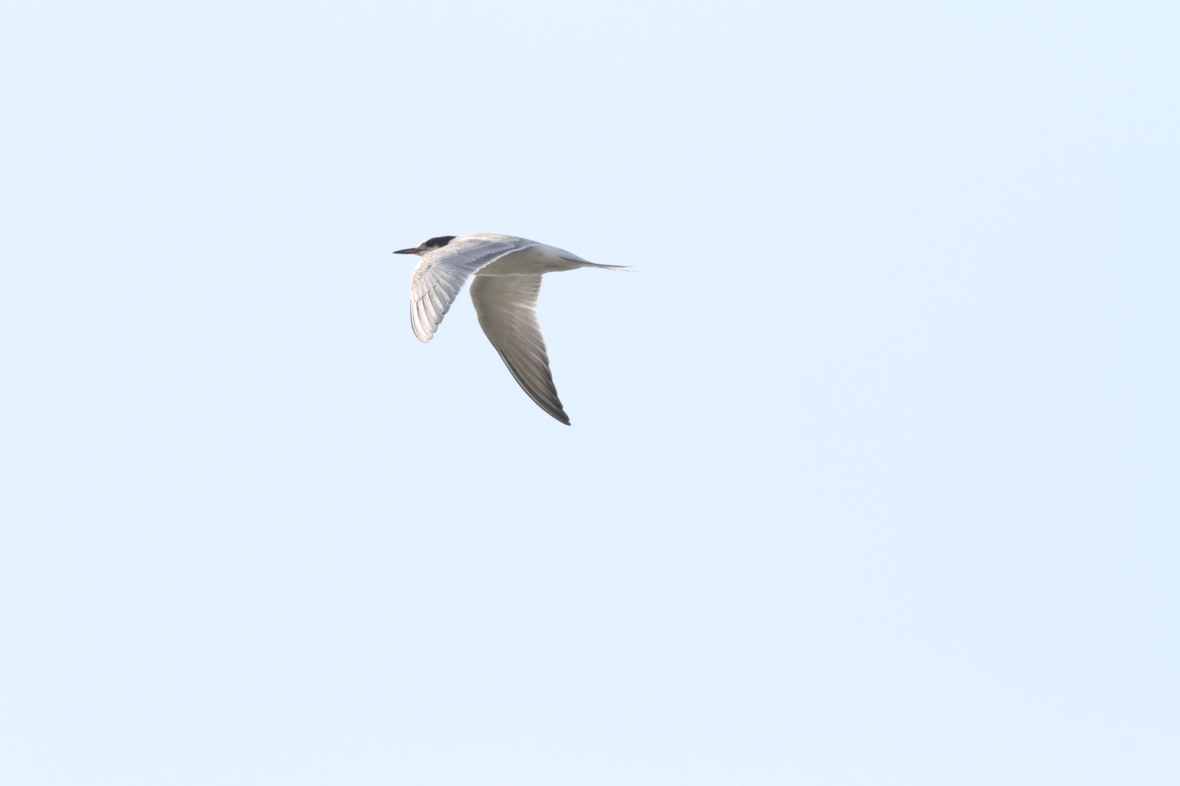
48
elokuu

Slide 53

49

Slide 54

50

Slide 55
LOPPU
SLUT
THE END

